Slide 1

ΑΞΙΟΛΟΓΗΣΗ ΕΠΕΝΔΥΣΕΩΝ
ΤΜΗΜΑ ΧΡΗΜΑΤΟΟΙΚΟΝΟΜΙΚΗΣ ΚΑΙ ΛΟΓΙΣΤΙΚΗΣ ηλεκτρονικη αιθουσα accfin3
Δρ. Κυριαζόπουλος Γεώργιος
Επίκουρος Καθηγητής

Slide 2
Ορισμοσ Επενδυσησ (1)
Επένδυση (investment) ονομάζεται η δέσμευση κεφαλαίων για ένα χρονικό διάστημα, η οποία αναμένεται να αποφέρει πρόσθετα κεφάλαια στον επενδυτή. Με τεχνικούς όρους, η επένδυση είναι μια ακολουθία Καθαρών Ταμειακών Ροών.

Slide 3
ΟΡΙΣΜΟΣ ΕΠΕΝΔΥΣΗΣ (2)
Με τον όρο επένδυση εννοούμε μια σειρά (ακολουθία) καθαρών ταμειακών ροών (ΚΤΡ)
  παραγωγικές επενδύσεις: διαφορά μεταξύ εισπράξεων από πωλήσεις και πληρωμών
  μετοχές: μέρισμα που λαμβάνει ο επενδυτής από τη διακράτηση μετοχών και εισπράξεις από την πώληση
  χρεώγραφα σταθερής προσόδου: τόκοι και τιμή εξόφλησης (πώλησης)
Η διάσταση χρόνος έχει ιδιαίτερη σημασία στην αξιολόγηση επενδύσεων.
Οι μέθοδοι αξιολόγησης των επενδύσεων βασίζονται στην υπόθεση ότι οι ΚΤΡ είναι γνωστές με βεβαιότητα και δεν αναμένονται αυξήσεις στις τιμές των προϊόντων διαχρονικά.

Slide 4
Τι εΙναι ΕπΕνδυση
Επένδυση είναι κάθε υλικό, διαρκές, παραγωγικό αγαθό που δεν καταναλώνεται με τη χρησιμοποίηση του, αλλά συμβάλλει στην αύξηση της παραγωγικής υποδομής μιας χώρας/επιχείρησης.
Συμβάλλει δηλαδή στη δημιουργία νέου κεφαλαιουχικού εξοπλισμού (νέα κτίρια, νέες εγκαταστάσεις, νέος μηχανολογικός εξοπλισμός, επεκτάσεις του προϋπάρχοντος κεφαλαιουχικού εξοπλισμού).
Οι επενδύσεις, διακρίνονται σε Ιδιωτικές και Δημόσιες και σε καθαρές και ακαθάριστες επενδύσεις. Οι τελευταίες περιλαμβάνουν και τις αποσβέσεις, ενώ οι καθαρές επενδύσεις την καθαρή προσθήκη στο κεφάλαιο και τα αποθέματα προϊόντων στην οικονομία.

Slide 5
ΙΔΙΩΤΙΚΕΣ ΕΠΕΝΔΥΣΕΙΣ
Οι ιδιωτικές επενδύσεις χρηματοδοτούνται συνήθως με αυτοχρηματοδότηση, αύξηση μετοχικού κεφαλαίου ή δανεισμό και περιλαμβάνουν δαπάνες για κατοικίες, πάγιες εγκαταστάσεις των επιχειρήσεων και αύξηση των αποθεμάτων των επιχειρήσεων.
Οι ιδιωτικές επενδύσεις παγίων κεφαλαιουχικών αγαθών είναι εκείνες οι οποίες έχουν μεγάλη σημασία για την ανάπτυξη και τη διεύρυνση της παραγωγικής βάσης της οικονομίας.

Slide 6
Δημοσιεσ επενδυσεισ
Οι δημόσιες επενδύσεις (δρόμοι, σχολεία, νοσοκομεία, έργα υποδομής κλπ) χρηματοδοτούνται με εσωτερικό ή εξωτερικό δανεισμό, φορολογίες και αυτοχρηματοδότηση (από τις κατασκευαστικές εταιρείες οι οποίες εισπράττουν τέλη από τους χρήστες των έργων υποδομής, π.χ. αεροδρόμια, μετρό, εθνικούς δρόμους, για συγκεκριμένο χρονικό διάστημα που καθορίζεται από τη σύμβαση με το δημόσιο).

Slide 7
ΕΙδη ΕπενδΥσεων ΕνεργητικοΥ
Χρηματιστηριακές και Επενδύσεις Παγίων δηλαδή οποιεσδήποτε τοποθετήσεις διαθεσίμων κεφαλαίων (μετρητά) σε ενεργητικά στοιχεία μακράς χρονικής διάρκειας.
Ευρύτερα: το σύνολο των ενεργητικών στοιχείων πάγια και κυκλοφορούντα

Slide 8
ΠροϋπολογισμΟΣ ΕπενδΥσεων ΚεφαλαΙου (1)
Ονομάζεται η διαδικασία σχεδιασμού των δαπανών μιας επιχείρησης σε μακροπρόθεσμα περιουσιακά στοιχεία τα οποία θα χρησιμοποιηθούν στην παραγωγή ενός αγαθού ή υπηρεσίας (παραγωγικές επενδύσεις).
Αναφέρεται στην ανάλυση επενδυτικών σχεδίων και στην απόφαση αποδοχής ή απόρριψης τους.

Slide 9
ΠροϋπολογισμΟΣ ΕπενδΥσεων ΚεφαλαΙου (2)
Περιλαμβάνει τις εξής διαδικασίες:
Διερεύνηση επενδυτικών προτάσεων.
Εκτίμηση των ταμειακών ροών της κάθε επενδυτικής πρότασης.
Αξιολόγηση των επενδυτικών προτάσεων και επιλογή τους βασισμένη σε ένα κριτήριο αποδοχής.
Συνεχή επανεξέταση των επενδυτικών προτάσεων μετά την αποδοχή τους.

Slide 10
ΕΙδη ΕπενδΥσεων ΚεφαλαΙου
Επενδύσεις μακροπρόθεσμης στρατηγικής (εισαγωγή σε νέες αγορές).
Εξαγορά επιχειρήσεων.
Υποχρεωτικές Επενδύσεις, απαραίτητες για τη λειτουργία της επιχείρησης.
Επενδύσεις αντικατάστασης.
Επενδύσεις επέκτασης.

Slide 11
ΑποφΑσειΣ ΕπενδΥσεων ΚεφαλαΙου
Δύο ειδών αποφάσεις:
1. Τα οφέλη που θα αποκομιστούν από την επένδυση ήτοι: ROIC > ROE
2. Πως θα χρηματοδοτηθεί το πρόγραμμα
Α) Ίδια Κεφάλαια
Β) 30% Ίδια Κεφάλαια και 70% Μακροπρόθεσμη Χρηματοδότηση (Ξένα Κεφάλαια – Τραπεζικός Δανεισμός)
Γ) 100% Ξένα Κεφάλαια δηλαδή Leasing

Slide 12
ΒασικΕΣ ΕννοιεΣ ΕπενδΥσεων ΚεφαλαΙου
Για μια επένδυση υπάρχουν πολλές λύσεις
Κάθε λύση αποτελεί ένα επενδυτικό έργο
Είδη Επενδύσεων:
Αμοιβαίως αποκλειόμενες: η μία αποκλείει την πραγματοποίηση της άλλης.
Ανεξάρτητες: η μία δεν επηρεάζει την πραγματοποίηση της άλλης.
Συμπληρωματικές: η μια συμπληρώνει την άλλη.
Notes:
Παράδειγμα: κατασκευή ενός εργοστασίου έξω από την Αθήνα ή κατασκευή του στην Κρήτη ή στη Θεσσαλία. Όλα αυτά αποτελούν τρείς επενδυτικές προτάσεις για το ίδιο έργο. (αμοιβαίως αποκλειόμενες εδώ)
Συμπληρωματικές: Μία ξενοδοχειακή μονάδα και ο δρόμος που θα φτιαχτεί από τον ιδιοκτήτη (όχι από το κράτος) για να μεταφέρει τους τουρίστες εκεί.

Slide 13
ΕπενδΥσεισ και στοιχεΙα που απαιτοΥνται για την αξιολΟγηση τουΣ
Κάθε επένδυση αποτελεί μια χρονοσειρά ταμειακών ροών (cash flows)
Αρχικό κόστος επένδυσης ή κεφαλαιακή δαπάνη = Ταμειακή Εκροή
Ζωή επένδυσης = περίοδοι = έτη
Για κάθε περίοδο εκτιμούμε τις καθαρές ταμειακές ροές (ΚΤΡ), ήτοι έσοδα – έξοδα.
Θεωρούμε ότι εισπράττονται στο τέλος της περιόδου.
Υπάρχει ενίοτε και υπολειμματική αξία

Slide 14
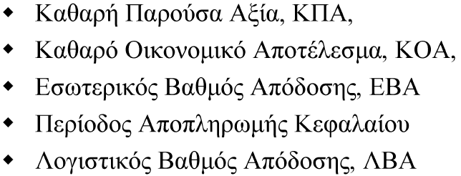
ΜΕθοδοι ΑξιολΟγησηΣ ΕπενδΥσεων
ΔΙΧΩΣ ΤΗΝ ΜΕΤΡΗΣΗ ΚΙΝΔΥΝΟΥ

Slide 15
ΕΝΟΤΗΤΑ Α΄
ΕΠΙΧΕΙΡΗΜΑΤΙΚΟ ΣΧΕΔΙΟ

Slide 16
Η Εννοια του ΕπιχειρηματΙα
Αναλαμβάνει δράση
Συνδυάζει καινοτομικά και δημιουργικά τους συντελεστές της παραγωγής
Παράγει προϊόντα και υπηρεσίες με αποτελεσματικό και αποδοτικό τρόπο

Slide 17
ΧαρακτηριστικΑ του ΕπιτυχημΕνου ΕπιχειρηματΙα
Δέσμευση και αποφασιστικότητα
Επιθυμία για ανάληψη ευθύνης
Επιμονή για εκμετάλλευση της ευκαιρίας
Αντίληψη του επιχειρηματικού κινδύνου
Αυτοπεποίθηση
Δημιουργικότητα και ευελιξία
Επιθυμία για άμεση ανάδραση
Υψηλό επίπεδο ενεργητικότητας
Προσανατολισμός προς το μέλλον
Ηγετικές ικανότητες

Slide 18
Λογοι ΑποτυχΙαΣ ΝΕων ΕπιχειρΗσεων
Διαχειριστική ανικανότητα
Έλλειψη εμπειρίας
Φτωχός προγραμματισμός
Κακός προγραμματισμός
Ακατάλληλη τοποθεσία
Απώλεια ελέγχου αποθεμάτων
Ανικανότητα μεταδόσεως της επιχειρηματικότητας

Slide 19
ΚανΟνεΣ ΕπιβΙωσηΣ ΕπιχειρΗσεων
Δημιουργία, καινοτομία, δράση
Συνεχής αναζήτηση νέων ευκαιριών
Επιδίωξη της απλής λύσεως
Προσπάθεια, εντοπισμός και εκτέλεση
Επιδίωξη της κορυφής
Έναρξη έστω και μικρής επιχειρήσεως
Εξαγωγή συμπερασμάτων από την αποτυχία
Συνέχιση της προσπάθειας έστω και σε αντίξοες συνθήκες

Slide 20
ΟΡΙΣΜΟΣ ΕΠΙΧΕΙΡΗΜΑΤΙΚΟΥ ΣΧΕΔΙΟΥ
Ορίζεται ως ένα σύνολο έγγραφων λειτουργικών οδηγιών για την επίτευξη των επιχειρηματικών στόχων. Αυτό το σύνολο των οδηγιών θα σχηματίσει ένα πλήρες επιχειρηματικό εργαλείο με το οποίο θα καθορισθούν το βασικό προϊόν, οι εισοδηματικοί στόχοι και οι ειδικές λειτουργικές διαδικασίες. Το επιχειρηματικό σχέδιο βοηθάει στην προσέλκυση επενδυτών, στη λήψη χρηματοδότησης και στη διατήρηση της εμπιστοσύνης των πιστωτών.

Slide 21
ΤΙ ΕΙΝΑΙ
Το επιχειρηματικό ή επιχειρησιακό σχέδιο (Business Plan) είναι ένα βασικό εργαλείο για κάθε επιχειρηματική δραστηριότητα της επιχείρησης σε κάθε φάση της εξέλιξης της δραστηριότητας από την αρχή μέχρι το τέλος της.
Συντάσσεται συνήθως σε 4 στάδια.

Slide 22
ΠΡΩΤΟ ΣΤΑΔΙΟ
Στο πρώτο στάδιο περιγράφεται:
η ιστορία της επιχείρησης,
η ιστορία της αγοράς στην οποία απευθύνεται η εν λόγω επιχείρηση,
η ιστορία του αγαθού ή της υπηρεσίας που θα πουλάει ή θα παρέχει αυτή η επιχείρηση και
ο κανονισμός λειτουργίας της επιχείρησης.

Slide 23
ΔΕΥΤΕΡΟ ΣΤΑΔΙΟ
Στο δεύτερο στάδιο παρουσιάζεται:
Το οργανόγραμμα λειτουργίας της επιχείρησης και
Ένα συνοπτικό βιογραφικό των βασικών στελεχών της διοίκησης της επιχείρησης.

Slide 24
ΤΡΙΤΟ ΣΤΑΔΙΟ
Το τρίτο στάδιο του σχεδίου αναφέρονται τα
Βασικά στοιχεία της επιχείρησης :
Η περιοχή που εδρεύει
Οι κτιριακές εγκαταστάσεις (μέγεθος, κατάσταση)
Το προϊόν ή αγαθό ή υπηρεσία που παρέχει,
Η αγορά στην οποία δραστηριοποιείται
Σε ποιους απευθύνεται και τι προσφέρει
Οι μηχανισμοί (προμηθευτές, πελάτες, σημεία πώλησης, διανομή, κ.λπ.) με τους οποίους παράγει το αγαθό και τροφοδοτεί την αγορά.
Ανταγωνισμός και η θέση της επιχείρησης.

Slide 25
ΤΕΤΑΡΤΟ ΣΤΑΔΙΟ
Στο τέταρτο στάδιο ακολουθεί η εμφάνιση των οικονομικών και επιχειρηματικών και εμπορικών στοιχείων, όπως:
Ο αριθμός καταστημάτων και υποκαταστημάτων
Η συνολική και επιμέρους επιφάνεια σε τμ.
Προβλέψεις
Ο κύκλος Εργασιών (τζίρος)
Τα Μικτά αποτελέσματα Χρήσης
Τα κέρδη προ φόρων και τόκων
Τα κέρδη μετά τους φόρους και τους τόκους
Τα γενικά και λειτουργικά έξοδα
Χρηματοροές
Ισολογισμούς

Slide 26
ΣΗΜΑΝΤΙΚΟ ΓΙΑΤΙ
Περιγράφει την ετήσια επιχειρησιακή δράση της επιχείρησης,
Εντοπίζει το ύψος της απαιτούμενης εσωτερικής και εξωτερικής χρηματοδότησης,
Επιτρέπει τους εξωτερικούς επενδυτές εφόσον η επιχείρηση είναι εισηγμένη στο ΧΑΑ να εκτιμήσουν το μέγεθος και την αξία της συνολικής επένδυσης,
Παρέχει τη δυνατότητα ορθολογικότερου σχεδιασμού της συνολικής στρατηγικής της επιχείρησης και των επιμέρους στρατηγικών αποφάσεων αυτής,
Αυξάνει τη ή ικανότητα της διοίκησης της επιχείρησης.

Slide 27
ΟφΕλη ΕπιχειρηματικοΥ ΣχεδΙου
Αποτελεί εργαλείο για τη χρηματοδότηση. Όταν γίνονται διαπραγματεύσεις με επενδυτές, συνεταίρους και χρηματοπιστωτικά ιδρύματα, το επιχειρηματικό σχέδιο είναι το τεκμήριο που απαιτείται για την αξιολόγηση της επενδυτικής ευκαιρίας
Αποτελεί χρήσιμο διαχειριστικό εργαλείο και δίνει τη δυνατότητα για ρεαλιστικές προβλέψεις και σχεδιασμό των επιχειρηματικών δραστηριοτήτων.
Αποτελεί ένα είδος μελέτης σκοπιμότητας. Η μελέτη σκοπιμότητας γίνεται πριν από την επένδυση και το επιχειρηματικό σχέδιο μετά.

Slide 28
Η ΑναγκαιΟτητα ενΟΣ ΕπιχειρηματικΟΥ ΣχεδΙου
Ένα καλό Επιχειρηματικό Σχέδιο είναι ένα εξαιρετικά χρήσιμο εργαλείο για τη Διοίκηση μίας επιχείρησης γιατί:
• Δίνει μία ξεκάθαρη εικόνα για την αγορά, τους ανταγωνιστές και τους πελάτες της
• Δείχνει τις αδυναμίες, τα δυνατά σημεία και τους στόχους της επιχείρησης
• Αποτελεί τη βάση με την οποία θα συγκριθούν τα πραγματοποιηθέντα αποτελέσματα και γενικότερα η πορεία της επιχείρησης.

Slide 29
Τι πρΕπει Ενα περιλαμβΑνει
Ένα τυπικό επιχειρηματικό σχέδιο περιλαμβάνει:
Εξώφυλλο (τίτλος, επωνυμία επιχείρησης, ημερομηνία, όνομα συντάκτη, ιδιότητά του, τηλέφωνα επικοινωνίας, βαθμός εχεμύθειας)
Περίληψη όλου του επιχειρηματικού σχεδίου,
Ευρετήριο,
Εισαγωγή,
Υποδομή της πρότασης (ιστορική ανάδρομη),
Ιστορία του οργανισμού,
Περιγραφή της επιχείρησης και του προϊόντος ή της υπηρεσίας,
Περιγραφή της αγοράς (μέγεθος, ανάπτυξη, πελάτες, ανταγωνιστές, πρώτες ύλες, μέθοδοι και τεχνολογία κατασκευής, πωλήσεις και διανομή, κ.λπ.),
Εμπορική παρουσίαση (εμπορικές προβλέψεις και υποθέσεις, τζίρος, μικτό κέρδος, γενικά έξοδα, κέρδη μετά τους φόρους, ισολογισμοί, πρόβλεψη χρηματορροής),
Παρουσίαση της διοίκησης (οργανόγραμμα επιχείρησης, βιογραφικά στελεχικού δυναμικού),
Παρουσίαση της πρότασης,
Παρουσίαση του στρατηγικού σχεδιασμού,
Αναφορά ρίσκων και κινδύνων, καθώς και τρόποι αντιμετώπισής τους, ι
Παραρτήματα.

Slide 30
Σε ποιουΣ απευθΥνεται το ΕπιχειρηματικΟ ΣχΕδιο
Συνεργάτες
Τραπεζίτες
Υπάλληλοι
Μεσίτες
Επενδυτές
Διευθυντές μάρκετινγκ
Ανώτερο διευθυντικό προσωπικό
Χρηματομεσίτες
Προμηθευτές
Ιδιοκτήτης

Slide 31
ΒΑΣΙΚΑ ΕΡΩΤΗΜΑΤΑ ΣΤΑ ΟΠΟΙΑ ΑΠΑΝΤΑΕΙ ΕΝΑ ΕΠΙΧΕΙΡΗΜΑΤΙΚΟ ΣΧΕΔΙΟ
Η προετοιμασία ενός Επιχειρηματικού Σχεδίου
απαιτεί πολύ κόπο και χρόνο, αφού προϋποθέτει
μελέτη της αγοράς, των ανταγωνιστών, των
πελατών και των ιδιαιτεροτήτων της επιχείρησης.
θα πρέπει επομένως να είναι κατανοητό,
ρεαλιστικό, δυναμικό και να απαντάει σε τρία
βασικά ερωτήματα:
Πού βρίσκεται η επιχείρηση;
Πού θέλει να πάει;
Πώς θα πάει;

Slide 32
ΕΠΙΧΕΙΡΗΜΑΤΙΚΟ ΣΧΕΔΙΟ

Slide 33
Η ΔΙΑΔΙΚΑΣΙΑ ΛΗΨΗΣ ΑΠΟΦΑΣΗΣ
Προσδιορισμός του επιθυμητού (ιδέα και αποτέλεσμα) ανάλυση των χαρακτηριστικών του και αποσαφήνισή του.
Η αναζήτηση και ο καθορισμός των εναλλακτικών λύσεων και προτάσεων.
Η ορθολογική αξιολόγηση των εναλλακτικών λύσεων και προτάσεων.
Η επιλογή της πλέον πρόσφορης εναλλακτικής λύσης.
Ο σχεδιασμός του «σχεδίου δράσης» και ο τρόπος εκτέλεσής του.
Ο επαναπροσδιορισμός στόχου και ενδεχομένως επανασχεδιασμός της όλης διαδικασίας, στην περίπτωση που κατά την υλοποίηση της προκρινόμενης λύσης προκύψουν προβλήματα.

Slide 34
ΕΠΙΧΕΙΡΗΜΑΤΙΚΗ ΣΥΜΠΕΡΙΦΟΡΑ ΚΑΙ ΚΙΝΔΥΝΟΣ
Τα είδη «επιχειρηματικής συμπεριφοράς»
απέναντι στους κινδύνους που εμφανίζονται
κατά την επιχειρηματική λειτουργία είναι:
Η ριψοκίνδυνη (η ανάληψη κινδύνων με στόχο υψηλότερα κέρδη),
Η συνετή (η αποφυγή κινδύνων και η ικανοποίηση με λιγότερα κέρδη), και
Η αδιάφορη τόσο προς τον κίνδυνο όσο και προς το κέρδος.

Slide 35
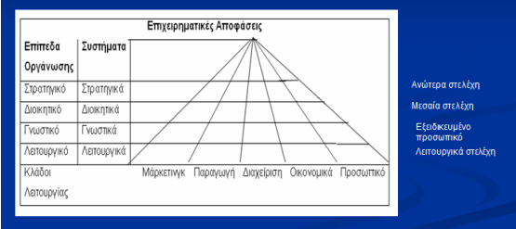
Επιχειρηματικεσ Αποφασεισ & Πληροφοριακα Συστηματα

Slide 36
ΤΥΠΟΙ ΑΠΟΦΑΣΕΩΝ
--Στρατηγικές: πιο απαιτητικές, αφού αντιστοιχούν σε επιχειρηματικά σχέδια δράσης μέσης και μακροπρόθεσμης διάρκειας (δηλαδή οι τυχόν επιπτώσεις τους θετικές ή αρνητικές θα εμφανισθούν στο απώτερο μέλλον).
--Λειτουργικές: αντιστοιχούν στη λειτουργία της Επιχείρησης και απαιτούν λεπτούς και ευαίσθητους χειρισμούς της διοίκησης, κυρίως ιδίως όσες εμπλέκουν τους εργαζομένους της επιχείρησης (π.χ. μία μετάθεση, ή απόλυση).

Slide 37
ΧΑΡΑΚΤΗΡΙΣΜΟΣ ΑΠΟΦΑΣΕΩΝ
**Οριστικές: καλύπτουν όλο το πλαίσιο του
επιδιωκόμενου σκοπού και στόχου.
**Σταδιακές: καλύπτουν μόνο συγκεκριμένο
στάδιο ή τμήμα του επιθυμητού στόχου.
**Αναστρέψιμες ή όχι αν είναι απόλυτα
δεσμευτική μέχρι και την ολοκλήρωση της
και δεν επιδέχεται τροποποιήσεις ή μπορεί να
λάβει χώρα το αντίθετο).

Slide 38
ΠΡΟΒΛΗΜΑΤΑ
Οποιαδήποτε δυσλειτουργία της επιχείρησης.
Θέματα στρατηγικού και επιχειρησιακού σχεδιασμού.
Ποια είναι και με πιο τρόπο θα γίνει η ορθολογική κατανομή των πόρων της επιχείρησης.
Διαπραγματεύσεις με το εσωτερικό και το εξωτερικό περιβάλλον της επιχείρησης.
Notes:
ΜΑΘΗΜΑ 11/11/2009

Slide 39
ΣΤΟΧΟΙ ΕΠΙΧΕΙΡΗΣΕΩΝ (1)
1. Οικονομικοί (αύξηση κερδών, απόδοση επενδυμένου κεφαλαίου),
2. Προϊοντικοί (βελτίωση προϊόντων και παροχής υπηρεσιών),
3. Στόχοι προώθησης, προβολής, επικοινωνίας (γνωστοποίηση δραστηριοτήτων επιχείρησης στο ευρύ κοινό, μεγαλύτερη συχνότητα επικοινωνίας, βελτίωση ποιότητας σχέσεων, δημιουργία σχέσεων με συνεργάτες, προμηθευτές, δημόσιους φορείς), πληροφόρηση (πληροφορίες για τον ανταγωνισμό, λήψη στοιχείων για την πελατειακή βάση της επιχείρησης, δοκιμές πριν την εισαγωγή νέου προϊόντος ή/και υπηρεσίας) ,
4. Στόχοι για τα κανάλια διανομής (ευρύτερη γεωγραφική κάλυψη, κατεύθυνση πελατών στα εκάστοτε κανάλια διανομής μέσω του δικτυακού τόπου της επιχείρησης, πληροφόρηση προς τα κανάλια διανομής, σχετικά με τον έλεγχο των αποθεμάτων, τιμές κλπ),

Slide 40
ΣΤΟΧΟΙ ΕΠΙΧΕΙΡΗΣΕΩΝ (2)
5. Ανάπτυξης νέων προϊόντων ή/και υπηρεσιών
6. Αύξησης μεριδίου αγοράς (εγχώριας, εξωτερικής και ηλεκτρονικής) και κατά συνέπεια αύξηση των πωλήσεων.
7. Βελτίωσης του δικτυακού τόπου της επιχείρησης ώστε να είναι πάντοτε ενημερωμένος κα να εξυπηρετεί την προβολή της επιχείρησης και των προϊόντων της (εισαγωγή on-line απαραίτητων πληροφοριών για την επιχείρηση, για την καλύτερη και ευκολότερη πρόσβαση σε αυτές από τους πελάτες και τους προμηθευτές)

Slide 41
ΒΑΣΙΚΕΣ ΠΕΡΙΠΤΩΣΕΙΣ ΣΥΝΤΑΞΗΣ ΕΠΙΧΕΙΡΗΜΑΤΙΚΟΥ ΣΧΕΔΙΟΥ
Η περίπτωση δημιουργίας μιας νέας επιχείρησης.
Η αναζήτηση ενός νέου μετόχου.
Η υποστήριξη αιτήματος τραπεζικού δανείου.
Η επιχορήγηση από πρόγραμμα του ΕΣΠΑ.
Η πώληση της επιχείρησης.
Η εισαγωγή της επιχείρησης στο Χ.Α.Α.
Η εξαγορά μιας νέα επιχείρησης στο εσωτερικό ή το εξωτερικό.

Slide 42
ΠαρΑγοντεΣ ΕπιτυχΙαΣ ενΟΣ ΕπιχειρηματικοΥ ΣχεδΙου
Η προετοιμασία ενός Επιχειρηματικού
Σχεδίου απαιτεί πολύ κόπο και χρόνο,
αφού προϋποθέτει μελέτη:
• της αγοράς
• των ανταγωνιστών
• των πελατών
• των ιδιαιτεροτήτων της επιχείρησης

Slide 43
ΠεριγραφΗ τηΣ ΕπιχεΙρησηΣ (1)
Στοιχεία για την Οικονομία και τον Κλάδο:
Εκτός από την παράθεση δεικτών ή άλλων στοιχείων για τις οικονομικές, κοινωνικές, πολιτικές και τεχνολογικές εξελίξεις, έμφαση πρέπει να δοθεί και στον κλάδο στον οποίο δραστηριοποιείται η επιχείρηση και κυρίως στις προοπτικές του.
Ακόμη και αρνητικές τάσεις ή πληροφορίες θα πρέπει να αναφέρονται, ώστε το Επιχειρηματικό Σχέδιο να είναι ρεαλιστικό.
Στοιχεία για την Επιχείρηση:
Αναφέρεται το ιστορικό της επιχείρησης από την ίδρυσή της ως σήμερα, το είδος και ο σκοπός της, πληροφορίες για τη μετοχική σύνθεση, τη διοίκηση, τα συστήματα υποστήριξης, τα δίκτυα διανομής κλπ.

Slide 44
ΠεριγραφΗ τηΣ ΕπιχεΙρησηΣ (2)
Θέση της Επιχείρησης στην Αγορά S.W.O.T. Ανάλυση:
Η επιχείρηση, προκειμένου να εντοπίσει το κομμάτι της αγοράς στο οποίο θα δραστηριοποιηθεί με επιτυχία, πρέπει να μελετήσει προσεκτικά:
τους ανταγωνιστές της, κάνοντας μία λίστα με τα δυνατά και αδύνατα σημεία τους ή μελετώντας σχετικές έρευνες αγοράς
τις ανάγκες της πελατείας, τον τρόπο δηλαδή με τον οποίο βλέπει τα προϊόντα της επιχείρησης, αλλά και το πώς θα ήθελε η επιχείρηση να τα βλέπει.

Slide 45
ΠεριγραφΗ ΠροϊΟντων
Εκτός από τα βασικά χαρακτηριστικά των προϊόντων, σημαντικό είναι να εντοπιστούν τα πλεονεκτήματα και οι αδυναμίες τους, οι λόγοι για τους οποίους οι πελάτες θα τα επιλέξουν και κυρίως οι μέθοδοι που θα τα διαφοροποιήσουν από τον ανταγωνισμό.

Slide 46
ΑνΑπτυξη ΠροϊΟντων
Εφόσον κρίνεται απαραίτητη η παραγωγή ή η διάθεση νέων προϊόντων ή υπηρεσιών, πρέπει να ληφθούν αποφάσεις για:
• το χρονοδιάγραμμα ανάπτυξης των νέων προϊόντων από την σύλληψη της ιδέας ως την πώληση
• την επιλογή του τόπου εγκατάστασης για την παραγωγή και αποθήκευση των προϊόντων ή την παροχή των υπηρεσιών
• την επιλογή των προμηθευτών με βάση τις τιμές και την ποιότητα
• τις ανάγκες σε κεφάλαια και το κόστος των νέων προϊόντων, σε συνάρτηση με τις προβλεπόμενες πωλήσεις

Slide 47
ΠωλΗσειΣ και Marketing (1)
1) Προσδιορισμός:
• των πελατών-στόχων (ηλικία, φύλο, εισόδημα, τόπος κατοικίας), χρησιμοποιώντας δημογραφικά, κοινωνικά και οικονομικά κριτήρια
• των χαρακτηριστικών των προϊόντων που θα προβάλλει (π.χ. τιμή, ποιότητα εξυπηρέτησης, συσκευασία) ώστε να προσεγγίσει νέους πελάτες

Slide 48
ΠωλΗσειΣ και Marketing (2)
2) Σχεδιασμός:
• Της τιμολογιακής πολιτικής, λαμβάνοντας υπόψη το κόστος των αγαθών, τις τιμές των ανταγωνιστικών ή συμπληρωματικών προϊόντων, τους όγκους των πωλήσεων και το επιθυμητό περιθώριο κέρδους. Αξίζει να αναφερθεί, το πώς ένα προϊόν με ιδιαίτερα χαμηλή τιμή, θα εξακολουθήσει να είναι κερδοφόρο (π.χ. θα έχει χαμηλό κόστος), ή το πώς ένα προϊόν με υψηλότερη τιμή από τα ανταγωνιστικά, θα προτιμηθεί από τους καταναλωτές (π.χ. λόγω ποιότητας εξυπηρέτησης).

Slide 49
ΠωλΗσειΣ και Marketing (3)
3) Καθορισμός:
• των τρόπων προώθησης των προϊόντων (άμεση πώληση, ταχυδρομικές επιστολές, αντιπρόσωποι, internet).
• της πιστωτικής και εκπτωτικής πολιτική της, τυχόν εγγυήσεις που θα δώσει στους πελάτες της και γενικότερα την εξυπηρέτηση μετά από την πώληση (after-sales service).
• των διαφημιστικών μέσων που θα χρησιμοποιήσει (τηλεόραση, ραδιόφωνο, τύπος, έντυπο υλικό) και το κόστος του κάθε μέσου σε συνδυασμό με τα αναμενόμενα οφέλη.

Slide 50
ΑνθρΩπινο ΔυναμικΟ
Το ανθρώπινο δυναμικό είναι ένας από τους κρισιμότερους παράγοντες επιτυχίας στην υλοποίηση χωρίς προβλήματα των Επιχειρηματικών Σχεδίων μιας επιχείρησης.
Συγκεκριμένα, ιδιαίτερη βαρύτητα αποδίδεται:
• στις ευθύνες του management και στην αποσαφήνιση των ρόλων εργασίας του προσωπικού με βάση την εξειδίκευση και την εμπειρία του,
• στην επάρκεια του προσωπικού και στον προγραμματισμό των προσλήψεων και της εκπαιδευτικής δραστηριότητας,
• στις ανάγκες σε νέα συστήματα υποστήριξης τα οποία εξοικονομούν χρόνο και αυξάνουν την αποδοτικότητα του προσωπικού.

Slide 51
ΧρηματοοικονομικΗ ΑνΑλυση (1)
Τα οικονομικά στοιχεία είναι αναπόσπαστο κομμάτι του Επιχειρηματικού Σχεδίου, καθώς τεκμηριώνουν, δικαιολογούν και πείθουν για την ορθότητα όλων των περιγραφόμενων αναλύσεων.
1) ΚΑΤΑΣΤΑΣΗ ΤΑΜΕΙΑΚΩΝ ΡΟΩΝ (cash-flow statement)
Η κατάσταση αυτή δείχνει τις πηγές και τις χρήσεις των κεφαλαίων, τις ανάγκες σε νέα κεφάλαια και καταλήγει σε ένα καθαρό ποσό ταμειακού αποθέματος. Για να αντικατοπτρίζει την πραγματικότητα, η κατάρτιση της κατάστασης ταμειακών ροών προϋποθέτει:
• ότι έχουν ληφθεί υπόψη εποχιακές διακυμάνσεις στις πωλήσεις
• ότι έχουν εκτιμηθεί σωστά οι όγκοι των πωλήσεων και οι ανάγκες σε νέα κεφάλαια

Slide 52
ΧρηματοοικονομικΗ ΑνΑλυση (2)
2) ΙΣΟΛΟΓΙΣΜΟΣ
Ο Ισολογισμός αποτελεί “φωτογραφία” της χρηματοοικονομικής κατάστασης της επιχείρησης σε μία δεδομένη χρονική στιγμή. Απεικονίζει το ενεργητικό (απαιτήσεις, πάγια, αποθέματα, διαθέσιμα), τις υποχρεώσεις (προμηθευτές, δάνεια σε τράπεζες, λοιπές υποχρεώσεις) και τα ίδια κεφάλαια της επιχείρησης.
3) ΑΠΟΤΕΛΕΣΜΑΤΑ ΧΡΗΣΗΣ ΚΑΙ ΔΙΑΘΕΣΗΣ
Τα αποτελέσματα της επιχείρησης εξαρτώνται από το ύψος των εσόδων και των εξόδων, το κόστος των κεφαλαίων και των αγαθών. Ο συνδυασμός αυτών των στοιχείων δείχνει το κέρδος ή τη ζημιά της επιχείρησης για ένα συγκεκριμένο χρονικό διάστημα.

Slide 53
ΧρηματοοικονομικΗ ΑνΑλυση (3)
4) ΑΝΑΛΥΣΗ ΕΥΑΙΣΘΗΣΙΑΣ
Η κύρια ανάλυση του Επιχειρηματικού Σχεδίου θα αφορά το πιθανό σενάριο, αλλά θα πρέπει να υπάρχει και μικρή αναφορά στο αισιόδοξο και απαισιόδοξο σενάριο, ώστε να γνωρίζει η Διοίκηση το εύρος μέσα στο οποίο θα κυμανθούν τα οικονομικά στοιχεία της επιχείρησης. Με τον τρόπο αυτό, μπορούν να αναδειχθούν οι “κρίσιμοι” παράγοντες επιτυχίας της επιχείρησης.

Slide 54
Ανάλυση Νεκρού Σημείου (1)
Νεκρό σημείο (breakeven point) ονομάζεται το επίπεδο δραστηριότητας της επιχείρησης, εκφρασμένο είτε σε μονάδες προϊόντος είτε σε αξία, όπου τα συνολικά έσοδα τις επιχείρησης ισούνται με τα συνολικά έξοδα.
Στο σημείο αυτό η επιχείρηση δεν πραγματοποιεί ούτε κέρδος ούτε ζημία.
Η ανάλυση νεκρού σημείου επιδρά σε αποφάσεις όπως:
--Καθορισμός τιμολογιακής πολιτικής.
--Διαπραγματεύσεις εργασιακών συμβάσεων.
--Σύνθεση κόστους (αναλογία σταθερού-μεταβλητού κόστους)

Slide 55
Ανάλυση Νεκρού Σημείου (2)
Έσοδα = Έξοδα
Τιμή _{ανά} _{μονάδα}* Ποσότητα =
Σταθερό Κόστος + (Μεταβλητό Κόστος _{ανά μονάδα}* Ποσότητα)=>
Σταθερό Κόστος=
Ποσότητα *(Τιμή _{ανά} _{μονάδα} - Μεταβλητό Κόστος _{ανά μονάδα})
Επομένως
Νεκρό Σημείο _{ποσότητα}=
Σταθερό Κόστος / (Τιμή _{ανά} _{μονάδα} - Μεταβλητό Κόστος _{ανά μονάδα})
και
Νεκρό Σημείο _{χρηματικές μονάδες} = Νεκρό Σημείο _{ποσότητα*} Τιμή _{ανά} _{μονάδα}

Slide 56
Ανάλυση Νεκρού Σημείου (3)
Παράδειγμα
Δίνονται τα κάτωθι στοιχεία για την επιχείρηση Α. Να βρεθεί το νεκρό σημείο σε επίπεδο μονάδων και χρηματικών μονάδων.
 | Α
Τιμή (ανά μονάδα) | 20,00€
Μεταβλητό κόστος (ανά μονάδα) | 12,00€
Σταθερό κόστος | 60.000€
Νεκρό σημείο (ποσότητα) =60.000/(20-12)=7.500 μονάδες
Νεκρό σημείο (χρηματικές μονάδες) = 60.000/(20-12)=7.500*20 = € 15.000

Slide 57
ΚΙΝΔΥΝΟΙ
Ενδεικτικά ορισμένοι κίνδυνοι που πρέπει να υπολογίζονται από ένα ορθολογικό επιχειρηματικό σχέδιο:
1) μείωση της ζήτησης για τα συγκεκριμένα προϊόντα
2) αύξηση του αριθμού των ανταγωνιστών
3) μείωση των τιμών από τους ανταγωνιστές
4) ταμειακά προβλήματα της επιχείρησης
5) διακοπή συνεργασίας με βασικούς πελάτες ή με τους κύριους προμηθευτές
6) εμπόδια εισόδου σε νέες αγορές όπως είναι η Φορολογική πολιτική και οι δασμοί.

Slide 58
3 ΧρΗσειΣ ενΟΣ ΕπιχειρηματικΟΥ ΣχεδΙου
Ως εργαλείο επικοινωνίας, το σχέδιό σας χρησιμοποιείται για να προσελκύσει κεφάλαιο επενδύσεων, να εξασφαλίσει δάνεια, να πείσει τους εργαζομένους να εργαστούν και να βοηθήσουν στην προσέλκυση στρατηγικών επιχειρηματικών εταίρων.
Ως εργαλείο διαχείρισης, σας βοηθάει να παρακολουθείτε και να αξιολογείτε την πρόοδό σας.
Ως εργαλείο σχεδιασμού, σας καθοδηγεί στις διάφορες φάσεις της επιχείρησής σας και σας βοηθάει να εντοπίσετε εμπόδια και δυσκολίες για να μπορέσετε να τα αποφύγετε και να βρείτε εναλλακτικές λύσεις.

Slide 59
ΚΟΙΝΑ ΣΤΟΙΧΕΙΑ ΔΙΑΦΟΡΩΝ ΕΠΙΧΕΙΡΗΜΑΤΙΚΩΝ ΣΧΕΔΙΩΝ
1. Περίληψη μελέτης: Γράψτε αυτό το κομμάτι τελευταίο. Πρόκειται απλώς για μία ή δύο σελίδες με τα βασικότερα σημεία.
2. Περιγραφή εταιρείας: Ίδρυση, ιστορικό, αρχικά σχέδια, κ.λπ.
3. Προϊόν ή Υπηρεσία: Περιγράψτε τι πουλάτε. Εστιάστε στα πλεονεκτήματα που αποκομίζουν οι πελάτες.
4. Ανάλυση της αγοράς: Θα πρέπει να γνωρίζετε την αγορά στην οποία δραστηριοποιείστε, τις ανάγκες των πελατών, πού βρίσκονται και πώς να έρθετε σε επαφή μαζί τους.
5. Στρατηγική και υλοποίηση: Να είστε συγκεκριμένοι. Συμπεριλάβετε αρμοδιότητες διαχείρισης με ημερομηνίες και προϋπολογισμό δαπανών.
6. Ομάδα μάνατζμεντ: Συμπεριλάβετε την εμπειρία των βασικότερων μελών της ομάδας, τη στρατηγική όσον αφορά το προσωπικό και λεπτομέρειες.
7. Οικονομικό σχέδιο: Συμπεριλάβετε μια αναφορά για κέρδη και ζημίες, ταμειακή ροή, ισολογισμό, προσδιορισμό νεκρού σημείου, πιθανά σενάρια, επιχειρηματικές αναλογίες.

Slide 60
ΠλεονεκτΗματα ΕπιχειρηματικοΥ ΣχεδΙου
Παρέχει τη δυνατότητα αξιολόγησης μιας ενδεχόμενης επιχειρηματικής ιδέας,
Παρέχει τη δυνατότητα αξιολόγησης της επιχειρηματικής ομάδας,
Παρέχει τη δυνατότητα αξιολόγησης της εν δυνάμει αγοράς και των δυνατοτήτων υλοποίησης της προτεινόμενης επιχειρηματικής δραστηριότητας πολύ πριν πραγματοποιηθεί η επένδυση
Δίνει τη δυνατότητα σύγκρισης πολλών επιχειρηματικών προτάσεων σε μικρό χρονικό διάστημα και έτσι ο επενδυτής είναι σε θέση να παρακολουθεί και να ελέγχει την εξέλιξη και την πορεία της επένδυσης.

Slide 61
ΔΙΑΦΟΡΑ ΕΠΙΧΕΙΡΗΜΑΤΙΚΟΥ ΚΑΙ ΣΤΡΑΤΗΓΙΚΟΥ ΣΧΕΔΙΟΥ
Ένα στρατηγικό σχέδιο είναι ένα σύντομο έγγραφο
που υπογραμμίζει:
Α) τους σκοπούς,
Β) τους στόχους,
Γ) τις στρατηγικές
που οι μάνατζερ θα χρησιμοποιούν για να δημιουργήσουν
δραστηριότητες που ανταποκρίνονται στους στόχους της
εταιρείας.
Παρόλο που ένα πλήρως ανεπτυγμένο επιχειρηματικό
σχέδιο μπορεί να είναι ένα σεβαστό έγγραφο, που να φτάνει
τις 50 και πλέον σελίδες, το στρατηγικό σχέδιο μπορεί να
χωράει σε ένα μόνο φύλλο χαρτί.

Slide 62
MARKETING PLAN (1)
Σε ένα άριστο επιχειρηματικό σχέδιο θα
πρέπει να υπάρχει και ένα καλό marketing
plan το οποίο περιλαμβάνει:
1) SWOT Analysis
  Αναγνωρίστε ευκαιρίες και απειλές
  Αναγνωρίστε δυνάμεις και αδυναμίες
  Χρησιμοποιείστε τις δυνάμεις σας για να αποφύγετε τις απειλές
  Μειώστε τις αδυναμίες σας

Slide 63
MARKETING PLAN (2)
2) Οι πελάτες
  Ποιοι είναι οι πελάτες σας;
  Τι έχετε να τους προσφέρετε περισσότερο από
  τους ανταγωνιστές σας;
3) Τμηματοποίηση της Αγοράς.
  Η αγορά - στόχος
  Ποιο το μέγεθος της αγοράς και το στάδιο ανάπτυξης της;
  Ποιο το επίπεδο αποδοτικότητας της αγοράς;
  Ποια τα τμήματα της αγοράς;
  Υπάρχει στρατηγική διαφοροποίησης και χωροθέτησης γι' αυτήν την αγορά - στόχο;

Slide 64
MARKETING PLAN (3)
4) Το Προϊόν
  Περιγράψτε τα προϊόντα / υπηρεσίες
  Ποια είναι τα χαρακτηριστικά του προϊόντος;
  Ποια η χρησιμότητα του προϊόντος;
  Ποιες οι εναλλακτικές λύσεις ή επιλογές που προσφέρει το προϊόν;
  Ποια είναι η μοναδική πρόταση του προϊόντος (Unique Selling Proposition);

Slide 65
MARKETING PLAN (4)
5) Στοιχεία διαμόρφωσης των τιμών
  Ποιο είναι το κόστος των υλικών;
  Ποιο είναι το κόστος παραγωγής;
  Κόστος προσωπικού;
  Κόστος παγίων εξόδων;
  Τι είναι διατεθειμένος να πληρώσει ο πελάτης;
  Τι είναι συνηθισμένος να πληρώνει ο πελάτης;
  Ποιες είναι οι τιμές των ανταγωνιστών;
  Υπάρχουν πιθανότητες εκπτώσεων;
  Υπάρχουν πιθανότητες ειδικών προσφορών;
  Εάν ναι, ποιες είναι αυτές;

Slide 66
MARKETING PLAN (5)
6) Οι Πωλήσεις (διανομή - τόπος)
  Πώς θα γίνεται η διανομή των προϊόντων;
  Από πού;
  Ποια περιοχή, ποια περιφέρεια;
  Θα αναπτύξετε τακτικές πωλήσεων;
  Ποιοι θα είναι οι πρώτοι πελάτες, ποιοι οι δεύτεροι, κλπ
  Πώς θα προσεγγίσετε τους πελάτες σας

Slide 67
MARKETING PLAN (6)
7) Διαφήμιση & Δημόσιες Σχέσεις
  Ποια εικόνα θέλετε να παρουσιάζει η επιχείρησή σας;
  Ποιο θα είναι το slogan;
  Ποιο το logo (λογότυπο);
  Για ποια προϊόντα ή υπηρεσίες επιθυμούμε να ενημερωθεί το κοινό;
  Ποιο είναι το budget που είμαστε διατεθειμένοι να διαθέσουμε για διαφήμιση;
  Ποιο μέσο ή ποια μέσα διαφήμισης επιλέγουμε και γιατί;
  Με ποιο τρόπο θα αξιολογήσουμε την αποτελεσματικότητα των διαφημιστικών ενεργειών;

Slide 68
ΟΙ ΣΥΝΕΡΓΑΤΕΣ
Η εσωτερική ομάδα
  Ποιο είναι το απαιτούμενο υπόβαθρο των συνεργατών;
  Ποιος ο αριθμός και ποιες οι ειδικότητες;
  Ποιοι οι ρόλοι και αρμοδιότητες της διοικητικής - στελεχικής ομάδας;
Η εξωτερική ομάδα Διοικητικό Συμβούλιο Σύμβουλοι
  Ποιοι οι μισθοί - κόστος των ομάδων;
  Θα υπάρχει πολιτική αμοιβών και κινήτρων;
Θα υπάρχει σύστημα πληροφοριών και επικοινωνίας;
Θα υιοθετηθούν συστήματα εκπαίδευσης - κατάρτισης;

Slide 69
Η ΟικονομικΗ ΔιαχεΙριση (1)
1) Απαιτούμενος εξοπλισμός
  --Τι είδος;
  --Τι ποσότητες;
  --Τι τεχνολογίας;
2) Προϋπολογισμός έναρξης (Πίνακες)
  --Τι πάγια θα απαιτηθούν;
  --Τι είδους μηχανολογικός εξοπλισμός;
  --Ποιες θα είναι οι συνολικές δαπάνες;
  --Ποια τα Ίδια κεφάλαια;
  --Ποιο το ύψος των δανείων / επιχορηγήσεων;

Slide 70
Η ΟικονομικΗ ΔιαχεΙριση (2)
3) Προϋπολογισμός λειτουργίας (Πίνακες)
  --Ποιες οι δαπάνες του προσωπικού (διοικητικού, παραγωγής, πωλητές);
  --Ποιες οι δαπάνες Διοίκησης;
  --Ποιες οι δαπάνες Παραγωγής;
4) Προϋπολογισμός Αποτελεσμάτων χρήσης
--(Πίνακες) Προϋπολογισμός ταμειακής ροής
(cash flow Πίνακες)

Slide 71
Τι πρΕπει να προσΕξουμε στη συγγραφΗ του επιχειρηματικοΥ σχεδΙου (1).
1) Φροντίζουμε την παρουσίασή του. Ένα έντυπο με ευχάριστη όψη και καλή μορφοποίηση θα κάνει καλή εντύπωση και θα τραβήξει το ενδιαφέρον του αναγνώστη. Το έντυπό θα πρέπει να περιέχει ένα πίνακα περιεχομένων βασισμένο σε μια λογική δομή και οι σελίδες του θα πρέπει να είναι αριθμημένες ούτως ώστε να διευκολύνουν την αναζήτηση της πληροφορίας.

Slide 72
Τι πρΕπει να προσΕξουμε στη συγγραφΗ του επιχειρηματικοΥ σχεδΙου (2).
2) Το μέγεθος όπου στις περισσότερες περιπτώσεις δεν θα πρέπει το επιχειρηματικό σχέδιο να είναι περισσότερο από 30 σελίδες (εκτός των παραρτημάτων). Παραδίδοντας ένα έντυπο σύνθεσης στους συνεργάτες μας, διευκολύνουμε τη δουλειά τους. Όμως αυτή η φροντίδα για σύμπτυξη της πληροφορίας δεν θα πρέπει να μας κάνει να αμελήσουμε τα στοιχεία τα οποία επιτρέπουν να κριθεί η βιωσιμότητα και η σκοπιμότητα του εγχειρήματός μας.

Slide 73
Τι πρΕπει να προσΕξουμε στη συγγραφΗ του επιχειρηματικοΥ σχεδΙου (3).
3) Αποφεύγουμε τη χρήση υπερβολικά τεχνικών όρων. Με τον τρόπο αυτό διευκολύνουμε την κατανόηση του εγχειρήματός μας από ένα μη εξειδικευμένο αναγνώστη.
4) Αντικειμενική παρουσίαση απόψεων. Είναι χρήσιμο να προσπαθήσουμε να παρουσιάσουμε τις απόψεις μας βασιζόμενοι και σε αναλύσεις τρίτων, άρθρα από τον τύπο και κάθε άλλο έντυπο που θα μας επιτρέψει να ενδυναμώσουμε τις αναλύσεις μας έτσι ώστε να πείσουμε τον αναγνώστη.

Slide 74
Τι πρΕπει να προσΕξουμε στη συγγραφΗ του επιχειρηματικοΥ σχεδΙου (4).
5) Παρουσίαση πραγματικών στοιχείων. Δεν πρέπει να ξεχνάμε ότι το επιχειρηματικό σχέδιο πρέπει να περιλαμβάνει πραγματικά στοιχεία και ρεαλιστικές παραδοχές και προβλέψεις προκειμένου να κερδίσουμε την εμπιστοσύνη των πιθανών χρηματοδοτών.

Slide 75
ΜΕΛΕΤΗ ΕΦΙΚΤΟΤΗΤΑΣ (1)
Αν υπάρχει ικανός επιχειρηματικός φορέας ανάληψης του έργου.
Αν υπάρχει η δυνατότητα έναρξης εργασιών σήμερα, λόγω πιθανής αρνητικής αλλαγής της νομοθεσίας.
Αν υπάρχει αποτελεσματική ζήτηση (είτε για κατοικίες, είτε για τουρισμό).
Αν η επιλογή της τοποθεσίας είναι ενδεδειγμένη από πλευράς κόστους κατασκευής, μεταφοράς πελατών (τουρίστες, αγοραστές παραθεριστικών κατοικιών), περιβαλλοντικών επιπτώσεων.

Slide 76
ΜΕΛΕΤΗ ΕΦΙΚΤΟΤΗΤΑΣ (2)
Αν υπάρχουν και πόσοι προμηθευτές (πχ ξύλινα σπίτια από την Τσεχία).
Αν η βιωσιμότητα επένδυσης είναι εξασφαλισμένη (Hotel, εξοχικές κατοικίες).
Αν υπάρχει η δυνατότητα εξασφάλισης χρηματοδότησης, σε συνδυασμό με τον καθορισμό χρόνου ολοκλήρωσης (capital budgeting) σε περίπτωση ιδιοκατασκευής στα 3 απαιτούμενα στάδια ολοκλήρωσης του κατασκευαστικού προγράμματος: α) στάδιο μελέτης, β) στάδιο κατασκευής και γ) στάδιο λειτουργίας.
Αν υπάρχει η δυνατότητα υπολογισμού του κόστους δανεισμού.

Slide 77
ΜΕΛΕΤΗ ΕΦΙΚΤΟΤΗΤΑΣ (3)
Αν υπάρχει δυνατότητα έκδοσης Ε/Ε καλής εκτέλεσης σε περίπτωση που παραχωρηθεί το έργο κατασκευής σε άλλους, είτε πρόκειται για εξοχικές κατοικίες είτε για Hotel.
Αν υπάρχει δυνατότητα ένταξης σε αναπτυξιακό νόμο ή άλλο σχετικό επενδυτικό πρόγραμμα, εφόσον φυσικά δημιουργηθεί Hotel.
Αν υπάρχουν αντιδράσεις από τους κατοίκους της περιοχής και τους οικολόγους.

Slide 78
ΜΕΛΕΤΗ ΕΦΙΚΤΟΤΗΤΑΣ (4)
Αν η αξιολόγηση του σχεδίου επένδυσης από κοινωνική άποψη δίνει θετικά αποτελέσματα στην περιοχή και προχωρεί στην αναβάθμιση και την αξιοποίησή της (θέσεις εργασίας σε κατοίκους της περιοχής, αύξηση της αξίας της γης της ευρύτερης περιοχής κλπ).
Αν υπάρχει η δυνατότητα χρήσης του Benchmarking (σύγκριση με άλλες ομοειδείς επιχειρήσεις π.χ. σύγκριση με το ξύλινο Σαλέ στο Καρπενήσι ή την Αράχοβα σε περίπτωση που θα χτισθεί ξενοδοχειακή μονάδα).
Πρόβλεψη χρηματοροών (έσοδα – έξοδα πχ μισθοί υπαλλήλων) σε περίπτωση κατασκευής ξενοδοχειακής μονάδας.
Αν υπάρχει η δυνατότητα καθορισμού του χρόνου κατασκευής.

Slide 79
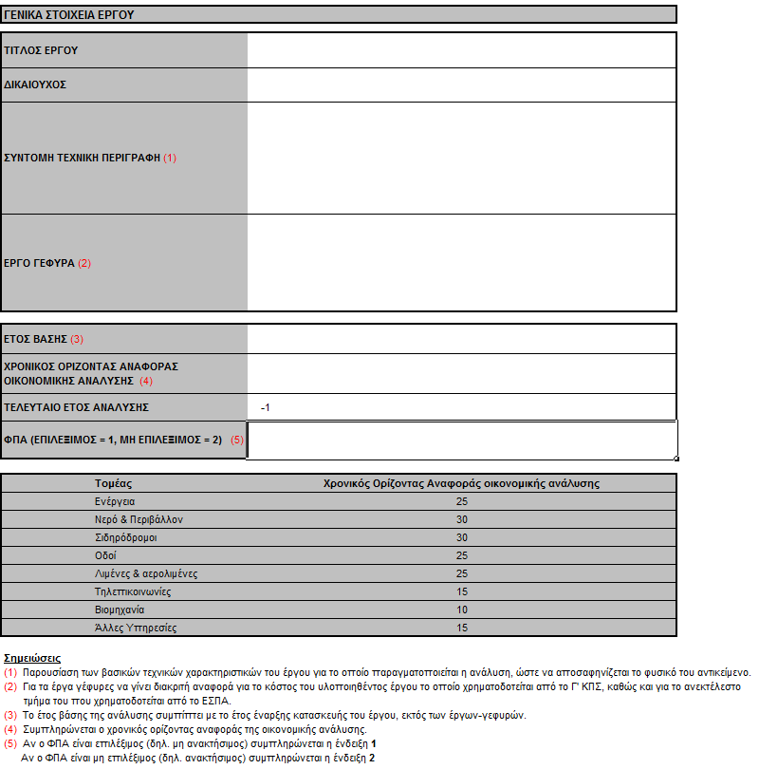
ΓΕΝΙΚΑ ΣΤΟΙΧΕΙΑ

Slide 80
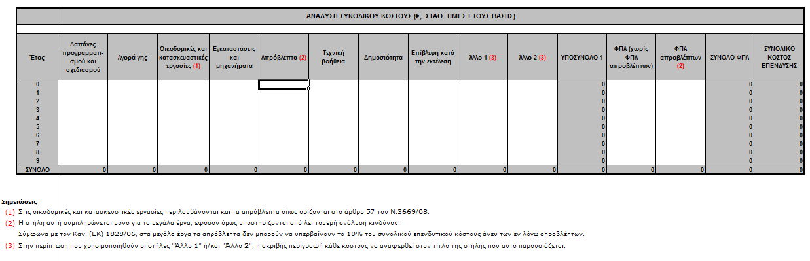
ΚΟΣΤΟΣ ΕΠΕΝΔΥΣΗΣ

Slide 81
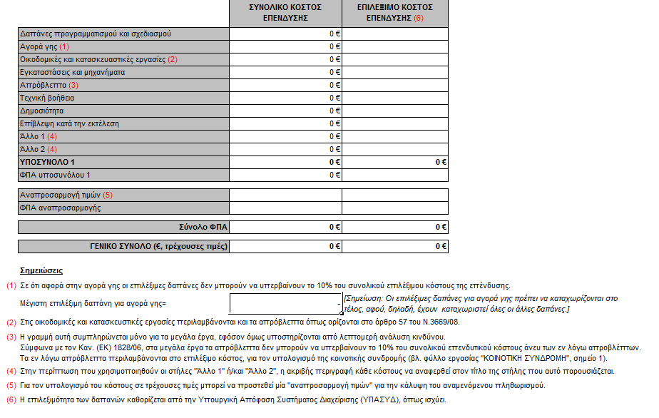
ΕΠΙΛΕΞΙΜΟ ΚΟΣΤΟΣ

Slide 82
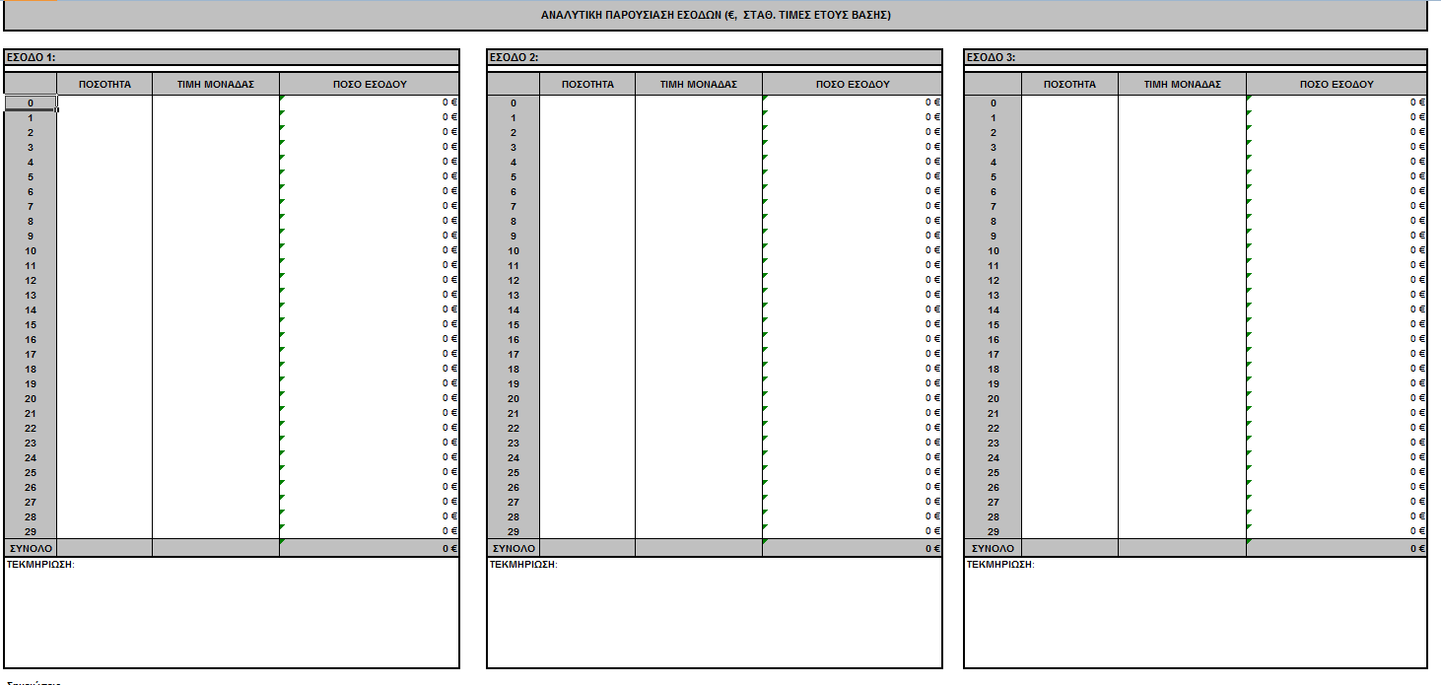
ΑΝΑΛΥΣΗ ΕΣΟΔΩΝ 5ΕΤΙΑΣ

Slide 83
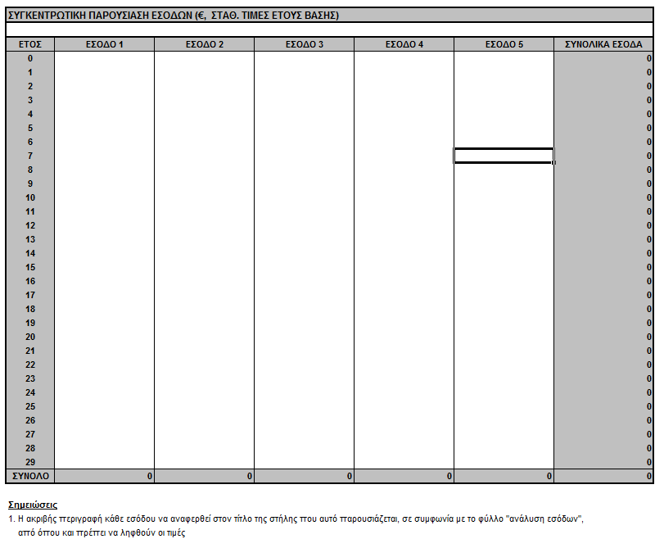
ΣΥΓΚΕΝΤΡΩΤΙΚΗ ΑΝΑΛΥΣΗ ΕΣΟΔΩΝ

Slide 84
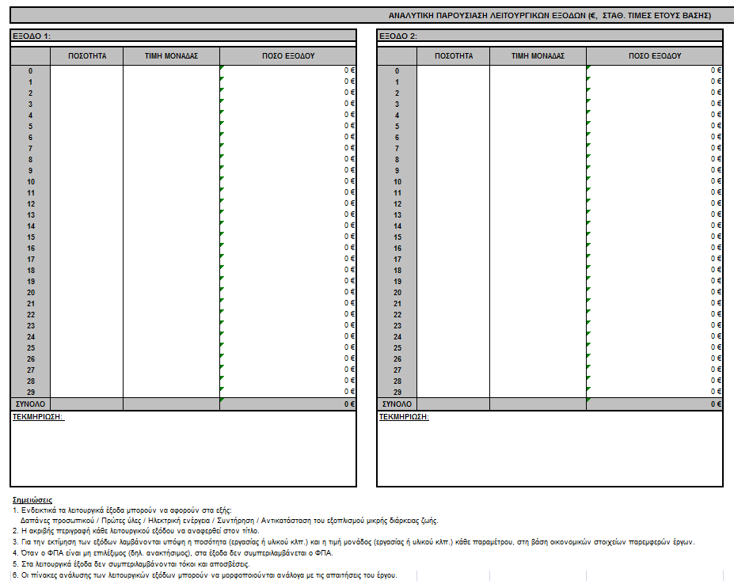
ΑΝΑΛΥΣΗ ΛΕΙΤΟΥΡΓΙΚΩΝ ΕΞΟΔΩΝ 5ΕΤΙΑΣ

Slide 85
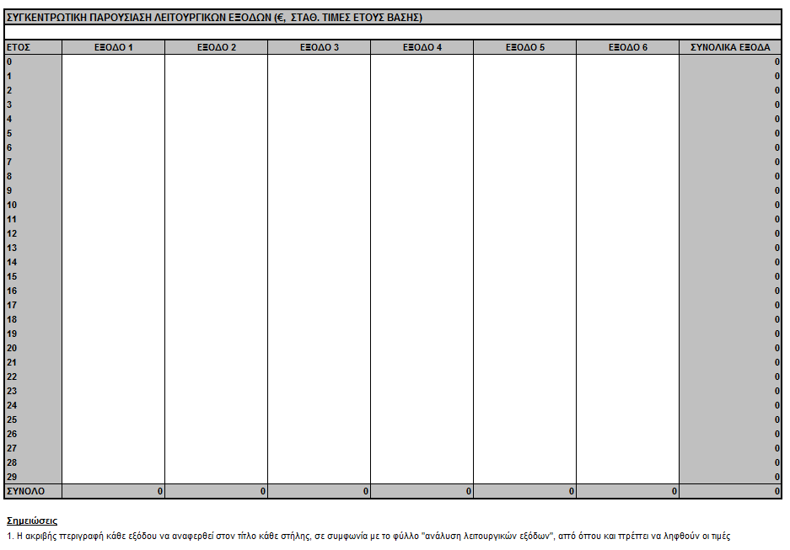
ΣΥΓΚΕΝΤΡΩΤΙΚΗ ΑΝΑΛΥΣΗ ΕΞΟΔΩΝ

Slide 86
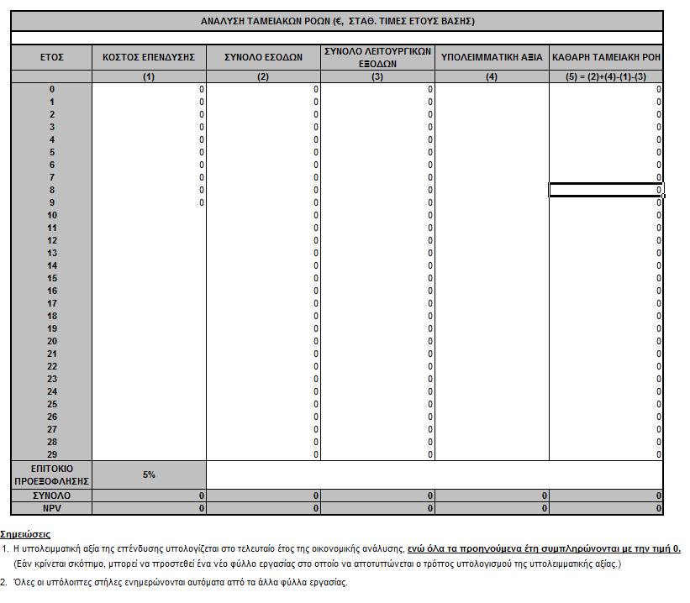
ΕΤΗΣΙΑ ΑΝΑΛΥΣΗ ΤΑΜΕΙΑΚΩΝ ΡΟΩΝ

Slide 87
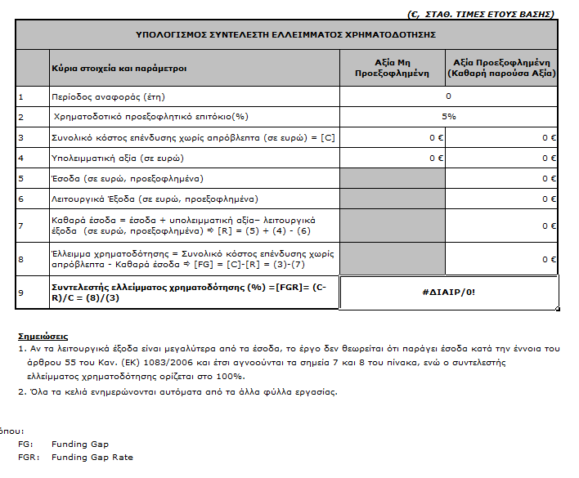
ΣΥΝΤΕΛΕΣΤΗΣ ΕΛΛΕΙΜΜΑΤΟΣ ΧΡΗΜΑΤΟΔΟΤΗΣΗΣ

Slide 88
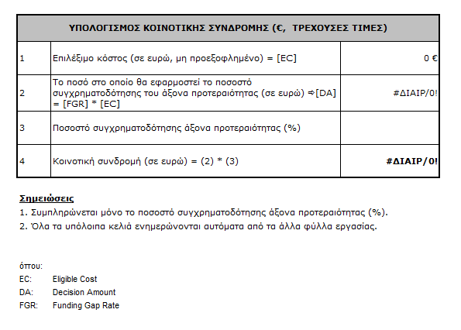
ΕΠΙΧΟΡΗΓΗΣΗ - ΕΠΙΔΟΤΗΣΗ

Slide 89
ΣΤΟΙΧΕΙΑ ΠΟΥ ΑΠΑΡΤΙΖΟΥΝ ΕΝΑ ΕΠΙΧΕΙΡΗΜΑΤΙΚΟ ΣΧΕΔΙΟ
Φιλοσοφία που κρύβεται πίσω από την ανάληψη του επιχειρηματικού σχεδίου της εταιρείας
Σκοπός επιχειρηματικού σχεδίου
Στόχοι της επιχειρηματικής πρωτοβουλίας
Προτεινόμενο επιχειρηματικό σχέδιο
Τρόπος χρηματοδότησης
Πρωτοτυπία και καινοτομία
Δημιουργία Θέσεων Εργασίας

Slide 90
ΠΕΡΙΓΡΑΦΗ ΑΓΟΡΑΣ
Είναι απαραίτητο να γίνει μία «χαρτογράφηση» της αγοράς μέσα στην οποία σκοπεύει να δραστηριοποιηθεί η επιχείρηση. Συγκεκριμένα:
Αιτιολόγηση της επιλογής του τόπου εγκατάστασης της «εικονικής επιχείρησης»
Τμηματοποίηση της αγοράς - προσδιορισμός της αγοράς στόχου (target group)
Συνθήκες ανταγωνισμού
Ιδιαίτερα χαρακτηριστικά του κλάδου - θέση της εταιρείας
SWOT ANALYSIS: ανάλυση πλεονεκτημάτων, μειονεκτημάτων, ευκαιριών και απειλών της αγοράς

Slide 91
ΠΡΟΪΟΝΤΑ ΚΑΙ ΥΠΗΡΕΣΙΕΣ
Σε αυτή την ενότητα αναλύονται τα αγαθά τα οποία θα παράγει η «εικονική επιχείρηση». Ανάλογα το είδος της επιχείρησης αυτό που προσφέρει μπορεί να είναι υπηρεσίες (π.χ ένα γυμναστήριο ή ένα SPA) ή προϊόντα που προκύπτουν από παραγωγική διαδικασία (π.χ μία εταιρεία κλωστοϋφαντουργίας)

Slide 92
ΠΑΡΑΓΩΓΙΚΗ ΔΙΑΔΙΚΑΣΙΑ
Κάνουμε ιδιαίτερη μνεία σε όλα εκείνα τα στοιχεία που συνθέτουν ένα πλέγμα ενεργειών έτσι ώστε να παραχθεί το προϊόν της «εικονικής επιχείρησης».
Ειδικότερα, αναλύονται:
Παραγωγική διαδικασία
Μηχανολογικός εξοπλισμός
Στρατηγικές συνεργασίες
Ανθρώπινο δυναμικό

Slide 93
ΥΛΟΠΟΙΗΣΗ ΕΠΙΧΕΙΡΗΜΑΤΙΚΟΥ ΣΧΕΔΙΟΥ
Η υλοποίηση του επιχειρηματικού σχεδίου αναφέρεται στα χρήματα που θα ξοδέψει η επιχείρηση προκειμένου να αρχίσει την παραγωγική διαδικασία. Αναλύονται οι τρόποι εξεύρεσης των πόρων που είναι απαραίτητοι (π.χ τι ποσοστό θα καλυφθεί με δάνειο ή χρηματοδότηση από τους εταίρους) και τέλος υπολογίζονται τα αναμενόμενα έσοδα και κέρδη που προσδοκά ότι θα έχει η «εικονική επιχείρηση» τα πρώτα χρόνια λειτουργίας της. Επιγραμματικά η υλοποίηση του επιχειρηματικού σχεδίου περιλαμβάνει τον υπολογισμό του:
Κόστους προτεινόμενης επένδυσης
Το χρηματοδοτικό σχήμα που θα ακολουθηθεί
Προσδοκώμενα στοιχεία Εσόδων και Κόστους, αναμενόμενα Κέρδη

Slide 94
Παραδειγμα Επιχειρηματικου Σχεδιου
ΗΛΙΟΦΩΣ Ε.Π.Ε.
Φωτοβολταϊκός Σταθμός 100kW.

Slide 95
ΗΛΙΟΦΩΣ
Όραμα
Αποστολή
Στόχοι
Επωνυμία
Ιδιοκτησία νομική μορφή
Τοποθεσία Φ/Β σταθμού

Slide 96
ΟργΑνωση
ΔΙΟΙΚΗΤΙΚΟ ΣΥΜΒΟΥΛΙΟ
ΤΜΗΜΑ ΚΑΤΑΣΚΕΥΗΣ
Φ/Β ΣΤΑΘΜΟΥ
ΤΜΗΜΑ ΛΕΙΤΟΥΡΓΙΑΣ
Φ/Β ΣΤΑΘΜΟΥ
ΤΜΗΜΑ
ΣΥΝΤΗΡΗΣΗΣ
Φ/Β ΣΤΑΘΜΟΥ
Μεταφορά εξοπλισμού
Συναρμολόγηση Εξοπλισμού
Σύνδεση με δίκτυο της ΔΕΗ
Τακτική συντήρηση εξοπλισμού
Κατασκευή του εξοπλισμού
Τοποθέτηση
εξοπλισμού
Αντιμετώπιση Εκτάκτων Καταστάσεων
Παρακολούθηση παραγωγής ηλεκτρικής ενέργειας
Λογιστήριο
Έκτακτη συντήρηση εξοπλισμού
Συντήρηση περίφραξης οικοπέδου
Διευθυντική ομάδα
Υποστήριξη από τεχνικούς και ειδικούς
Σύμβουλοι επιχειρήσεων
Οικονομικοί σύμβουλοι
Περιστασιακό προσωπικό συντηρήσεως.

Slide 97
ΠροσδιορισμΟΣ των αναγκΑΙων κεφαλΑΙων
Συνολικό Κόστος | 100% | 600.000 | €
Επιχορήγηση | 60% | 360.000 | €
Ίδια Συμμετοχή | 15% | 90.000 | €
Δάνειο | 25% | 150.000 | €
Βάση του Νόμου Ν.3299/2004 η επιχείρηση μας δικαιούται ποσοστό επιχορήγησης 40% λόγω της τοποθεσίας της (Νομός Κορινθίας) και άλλο 20% εξαιτίας της νομικής της μορφής ( μικρή επιχείρηση)

Slide 98
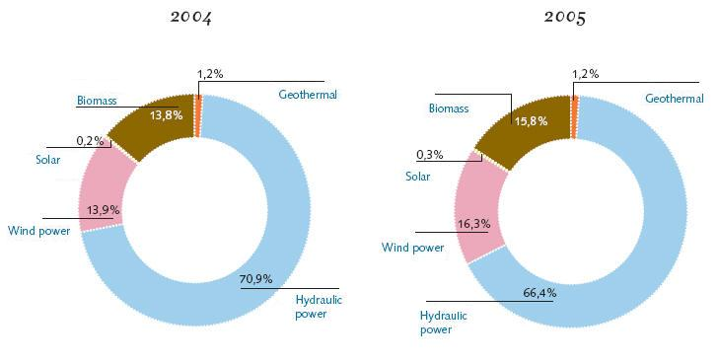
ΚλΑδοΣ: αΝΑΝΕΩΣΙΜΕΣ πΗΓΕΣ εΝΕΡΓΕΙΑΣ

Slide 99
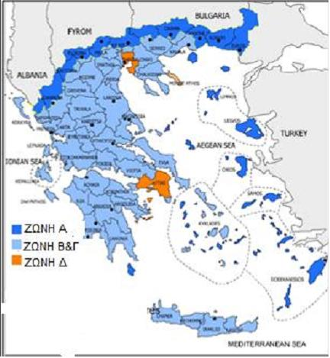
ΕπιδοτΗσειΣ
Ζώνη Α: Αττική, Θεσσαλονίκη
Ζώνη Β: επαρχία Τροιζηνίας, ΒΖ ΕΤΒΑ& υπόλοιπο ν. Θεσσαλονίκης)
Ζώνη Γ: Λαύριο, υπόλοιπη χώρα
Ζώνη Δ: Θράκη, Παραμεθόριος 20Km, ΒΕΠΕ Ηπείρου, νησιά με λιγότερους από 3.100 κατοίκους, Περ. Βορείου Αιγαίου, Θάσος, Ν. Δωδεκανήσου εκτός ΓΠΣ πόλης Ρόδου.

Slide 100
ΑνΑλυση S.W.O.T.
Strength Δυνατά σημεία | Weakness Αδύνατα σημεία
Είναι μια καινοτόμος επιχειρηματική ιδέα (innovative) Λειτουργούν με ηλιακή ενέργεια που είναι μία από τις μορφές ανανεώσιμων πηγών ενέργειας Έχει μεγάλη ενεργειακή απόδοση Είναι εύκολη η εγκατάσταση του Η υπογραφή συμβολαίου για 10+10 έτη Τα ελάχιστα έξοδα συντήρησης Το επιχειρηματικό ρίσκο είναι μικρό Τα σταθερά έσοδα για 20 χρόνια Η δυνατότητα απόσβεσης που θα έχουμε σε 5 – 7 χρόνια Η δυνατότητα επέκτασης σε μεγαλύτερο Φ/Β Μηδενική ρύπανση | Το μεγάλο κόστος του εξοπλισμού και της εγκατάστασης Έλλειψη τεχνογνωσίας των επενδυτών Μια κακή χωροταξική μελέτη Μια κακή ενεργειακή μελέτη Μια κακή επιλογή υλικών Μια λάθος κατάθεση αναπτυξιακού φακέλου Το πλήθος των διαδικασιών για την ολοκλήρωση του έργου

Slide 101
Οpportunities Δυνατότητες | Threats Απειλές - κίνδυνοι
Οι φορολογικές απαλλαγές Πράσινο στεγαστικό δάνειο με σταθερό επιτόκιο Στον Ελλαδικό χώρο έχουμε μεγάλη ηλιοφάνεια καθ όλη τη διάρκεια του έτους Η χρηματοδότηση από τον νέο αναπτυξιακό νόμο για τις ΑΠΕ Η προνομιακή τιμή αγοράς από ΔΕΣΜΗΕ Η ευρωπαϊκή πολιτική για τις ΑΠΕ Δεσμεύσεις κυβέρνησης στην ΕΕ για επίτευξη ποσοστών 20% από ΑΠΕ | Οι πολλοί «ειδικοί» ένα τόσο νέο κλάδο Μη σωστή διαχείριση του φακέλου και καθυστέρηση της εκταμίευσης Διάφορα «κρυφά» έξοδα Οι πιθανές φθορές του εξοπλισμού από κακόβουλα πρόσωπα Οι φυσικές καταστροφές Η πιθανότητα απόρριψης από την ΡΑΕ Ο χρόνος έγκρισης των αδειών για την αποπεράτωση του σταθμού Κατακλυσμός της ΡΑΕ από χιλιάδες αιτήσεις υποψήφιων παραγωγών Μόνο ένας παραγωγός έχει υπογράψει συμβόλαιο με την ΔΕΣΜΗΕ

Slide 102
ΤιμολογιακΗ ΣτρατηγικΗ
Ισχύς Φωτοβολταϊκού Συστήματος | Ηπειρωτικό Δίκτυο | Μη διασυνδεδεμένα Νησιά
Μικρότερο από 100kW | 0,45€/kW | 0,50€/kW
Μεγαλύτερο από 100kW | 0,40€/kW | 0,45€/kW

Slide 103
ΔιαδικασΙεΣ για την Εναρξη ΛειτουργΙαΣ
Τεχνική μελέτη και προδιαγραφές εξοπλισμού.
Σύνταξη της αίτησης για εξαίρεση από την άδεια παραγωγής (ΡΑΕ)
Προμελέτη Περιβαλλοντικών Επιπτώσεων (ΠΠΕ) και κατόπιν σχετική Έγκριση Περιβαλλοντικών Όρων (ΕΠΟ)
Τεχνικο-οικονομική μελέτη της επένδυσης και προετοιμασία του φακέλου
Διαδικασία αξιολόγησης του επιχειρηματικού σχεδίου
Υπηρεσίες παρακολούθησης εκταμιεύσεων.
Όροι σύνδεσης με την οικία διεύθυνση της ΔΕΗ
Σύμβαση κατασκευής δικτύου
Σύμβαση αγοροπωλησίας της ενέργειας με το ΔΕΣΜΗΕ

Slide 104
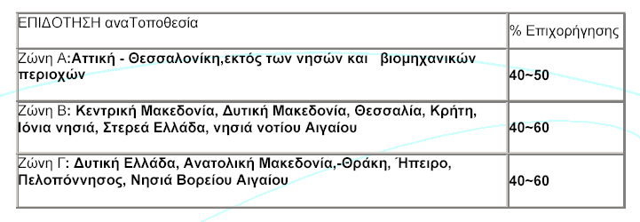
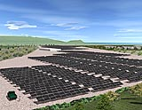
ΤοποθεσΙα

Slide 105

ΤεχνολογικΟΣ ΕξοπλισμΟΣ
Συστήματα μετατροπής ισχύος (inverters)
Φωτοβολταϊκή γεννήτρια
Κατασκευή στήριξης
Φωτοβολταϊκό πλαίσιο
Ηλεκτρονικά συστήματα ελέγχου προστασίας και λοιπά στοιχεία

Slide 106
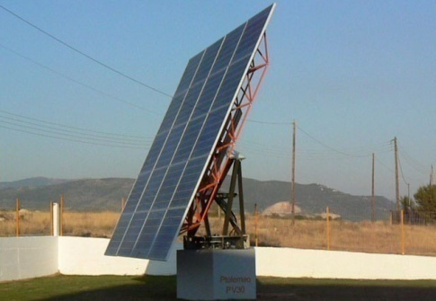
ΗλιοστΑτηΣ

Slide 107
ΑΝΑΛΥΤΙΚΑ ΚΟΣΤΗ ΔΑΠΑΝΗΣ
Δαπάνη | Ποσό (€) | €/KW
Προμήθεια τεχνολογικού εξοπλισμού και εγκατάσταση | 570,000 | 5,700.00
Χωματουργικές εργασίες | 3,000 | 30.0
Διάφορα έξοδα π.χ. περίφραξη | 5,000 | 50.0
Χρέωση σύνδεσης με υποσταθμό Δ.Ε.Η | 6,000 | 60.0
Μεταφορικά | 1,000 | 10.0
Έξοδα σύστασης εταιρίας | 15,000 | 150.0
Σύνολο | 600,000

Slide 108
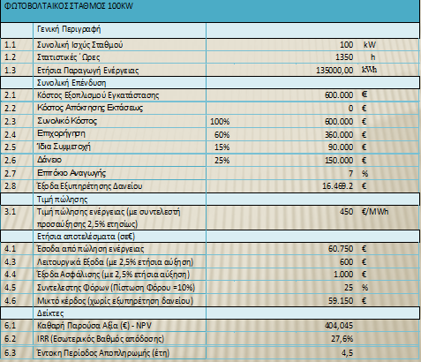

Slide 109
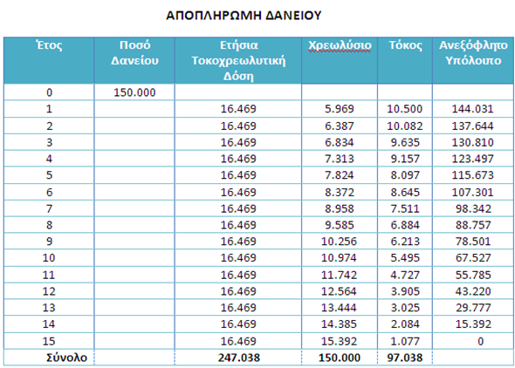

Slide 110
ΝεκρΟ ΣημεΙο
ΑΞΙΑ ΠΩΛΗΣΕΩΝ = (ΟΓΚΟΣ ΠΩΛΗΣΕΩΝ)*(ΤΙΜΗ ΜΟΝΑΔΑΣ)
ΚΟΣΤΟΣ = (ΣΤΑΘΕΡΑ ΕΞΟΔΑ) + (ΜΕΤΑΒΛΗΤΑ/ΜΟΝΑΔΑ)*(ΟΓΚΟ ΠΩΛΗΣΕΩΝ)
Χ: ΟΓΚΟΣ ΠΩΛΗΣΕΩΝ
Υ: ΑΞΙΑ ΠΩΛΗΣΕΩΝ
τ: ΜΕΣΗ ΤΙΜΗ
μ: ΜΕΤΑΒΛΗΤΑ ΕΞΟΔΑ
σ: ΣΤΑΘΕΡΑ ΕΞΟΔΑ
Το νεκρό σημείο εσόδων από πωλήσεις : Χ*τ = μ + σ
Χ = 135MWh/€
Υ= 135ΜWh/€ * 450€/MWh = 60.750
ΕΞΟΔΑ = 18.089
Χ*τ =μ + σ
135*τ = 0 + 18.089
Άρα τ = 0,13€/kWh

Slide 111

ΑνΑλυση ευαισθησΙαΣ
Αν μειωθεί η τιμή από 0.45€ σε 0.35€ τότε το ΒΕΡ της επιχείρησης θα είναι:
Η τιμή του νεκρού σημείου ΒΕΡ είναι 0,13, άρα:
Αν μειωθεί η τιμή μέχρι 71% τότε δεν υπάρχει κίνδυνος για την επιχείρηση.

Slide 112
ΕπΙλογοΣ

Slide 113
ΕΠΕΝΔΥΤΙΚΟΙ ΑΡΙΘΜΟΔΕΙΚΤΕΣ
Στην ενότητα αυτή περιγράφονται οι πιο σημαντικοί επενδυτικοί αριθμοδείκτες με τους οποίους μπορούμε να αξιολογήσουμε μια επένδυση.

Slide 114
ΕΠΕΝΔΥΤΙΚΟΙ ΑΡΙΘΜΟΔΕΙΚΤΕΣ
Οι δείκτες αυτοί συσχετίζουν τον αριθμό των μετοχών μιας επιχείρησης και τη χρηματιστηριακή τους τιμή, με τα κέρδη, τα μερίσματα και τα άλλα περιουσιακά της στοιχεία.
Δείχνουν τι πιστεύουν οι επενδυτές για τις επιδόσεις και τις προοπτικές της επιχείρησης.
Οι δείκτες αυτοί συγκρίνουν την χρηματιστηριακή τιμή της μετοχής με:
τα κέρδη της επιχείρησης και
με τη λογιστική αξία της μετοχής

Slide 115
ΧΡΗΣΗ ΕΠΕΝΔΥΤΙΚΩΝ ΔΕΙΚΤΩΝ
Οι δείκτες αυτοί χρησιμοποιούνται από τους επενδυτές όταν πρόκειται να αποφασίσουν αν θα πρέπει:
Να αγοράσουν.
Να πωλήσουν.
Να διατηρήσουν την επένδυσή τους σε μετοχές μιας επιχείρησης.
Παρέχουν στην διοίκηση της εταιρείας πληροφορίες σχετικά με το τι πιστεύουν οι επενδυτές για την πορεία της επίδοσης της επιχείρησης τόσο στο παρελθόν όσο και στο μέλλον.

Slide 116
1. Price per earnings ratio
P/E = Τιμή Μετοχής = 10 = 5
Κέρδη ανά μετοχή 2
Κέρδη ανά μετοχή = Καθαρά Κέρδη μετά από φόρους
Αριθμός Μετοχών σε κυκλοφορία
Ο δείκτης Ρ/Ε συγκρίνει την αγοραία τιμή της μετοχής με τα κέρδη ανά μετοχή της επιχείρησης.
Ο δείκτης φανερώνει το πόσο θα επιθυμούσαν οι επενδυτές να πληρώσουν για τα ανά μετοχή καθαρά κέρδη, δηλαδή πόσα ευρώ είναι διατεθειμένος να καταβάλλει ένας επενδυτής για κάθε 1 € κέρδους.

Slide 117
2. Price to book value ratio (1)
P/BV = Τιμή Μετοχής
Λογιστική Αξία
Λογιστική Αξία = Ίδια Κεφάλαια
Αριθμός Μετοχών σε Κυκλοφορία
Αν P/BV = 1 Ο δείκτης θεωρείται ικανοποιητικός
Αν Ρ/ΒV > 1 Η μετοχή είναι υπερτιμημένη.
Αν Ρ/ΒV < 1 Η μετοχή είναι υποτιμημένη
Ο λόγος του δείκτη μας δείχνει πόσες φορές η χρηματιστηριακή τιμή της κοινής μετοχής είναι μεγαλύτερη από την λογιστική αξία.

Slide 118

3. Price to Βook Value Ratio (2)
Όταν ο Δείκτης Αγοραίας Τιμής προς Λογιστική Τιμή Μετοχής > 1 τότε οι επιχειρήσεις έχουν υψηλή απόδοση συνολικών Ιδίων Κεφαλαίων (ROΕ), ενώ αν ο Δ.Α.Τ.π.Λ.Τ.Μ. < 1 τότε οι επιχειρήσεις έχουν μικρή απόδοση των συνολικών τους κεφαλαίων.
Όταν οι επιχειρήσεις έχουν υψηλά ποσοστά απόδοσης ιδίων κεφαλαίων μπορούν να διαθέσουν τις μετοχές τους σε τιμές υψηλότερες ή και πολλαπλάσιες από τη λογιστική αξία των μετοχών τους.

Slide 119
3. Price to Βook Value Ratio (3)
Προστιθέμενη Αξία =
Αγοραία Αξία Μετοχής – Λογιστική Αξία Μετοχής.
Όσο πιο επιτυχημένες είναι οι επενδυτικές και χρηματοδοτικές αποφάσεις της διοίκησης μιας εταιρείας τόσο πιο μεγάλη θα είναι και προστιθέμενη αγοραία αξία της μετοχής της και επομένως τόσο μεγαλύτερη τιμή θα λαμβάνει ο Δείκτης Αγοραίας Τιμής προς Λογιστική Τιμή Μετοχής δηλαδή: P/BV.

Slide 120
ΤΑΥΤΟΧΡΟΝΗ ΑΝΑΛΥΣΗ P/E ΚΑΙ P/BV
  1^{η} περίπτωση: Όταν η μετοχή έχει:
  Χαμηλό Ρ/BV σε σχέση πάντα με το μέσο όρο του κλάδου στον οποίο ανήκει και
  Χαμηλό Ρ/Ε έναντι του μέσου όρου του κλάδου της.
  Τότε η μετοχή θεωρείται υποτιμημένη καθώς η τιμή υπολείπεται των μεγεθών που έχει η εταιρεία και θα πρέπει λογικά να εκφράζει η τιμή της μετοχής.

Slide 121
ΤΑΥΤΟΧΡΟΝΗ ΑΝΑΛΥΣΗ P/E ΚΑΙ P/BV
  2^{η} περίπτωση: Όταν η μετοχή έχει
  Υψηλό P/BV και
  Υψηλό P/E
  σε σχέση με τους μέσους όρους του κλάδου.
  Σε αυτή την περίπτωση η μετοχή θεωρείται υπερτιμημένη, καθώς η χρηματιστηριακή αγορά έχει αξιολογήσει σε μεγαλύτερο ύψος τα μεγέθη της εταιρείας από ότι πραγματικά είναι.

Slide 122
ΤΑΥΤΟΧΡΟΝΗ ΑΝΑΛΥΣΗ P/E ΚΑΙ P/BV
  3^{η} περίπτωση: Όταν η μετοχή εμφανίζει
  Υψηλό P/BV και
  Χαμηλό Ρ/Ε
  σε σχέση με τους μέσους όρους του κλάδου.
  Με σχετικά μικρό ύψος ιδίων κεφαλαίων εμφανίζονται μεγάλα κέρδη.
  Η μετοχή της εταιρείας φαίνεται να έχει αρκετά περιθώρια να ανατιμηθεί.
  Η επέκταση της εταιρίας μπορεί να προέλθει ακόμη και με τραπεζικό δανεισμό, ενώ η αποδοτικότητα των ιδίων κεφαλαίων (ROE) είναι μεγάλη και η κάλυψη των τόκων δεδομένη.

Slide 123
ΤΑΥΤΟΧΡΟΝΗ ΑΝΑΛΥΣΗ P/E ΚΑΙ P/BV
  4^{η} περίπτωση. Όταν η μετοχή εμφανίζει:
  Χαμηλό P/BV και
  Υψηλό Ρ/Ε
  Σε σχέση με τον μέσο όρο του κλάδου
  Αυτό σημαίνει ότι η μετοχή δεν έχει μεγάλα περιθώρια ανόδου.
  Η εταιρεία διαθέτει αρκετά ίδια κεφάλαια και επίτευξη μικρών σχετικά κερδών, αφού δεν γίνεται η βέλτιστη χρήση των ιδίων κεφαλαίων.
  Υπάρχει συρρίκνωση των αποτελεσμάτων και φυσικά χρηματοοικονομική δυσλειτουργία της εταιρείας.

Slide 124
4. ΔΕΙΚΤΗΣ ΜΕΡΙΣΜΑΤΙΚΗΣ ΑΠΟΔΟΣΗΣ ΜΕΤΟΧΗΣ Ή ΔΕΙΚΤΗΣ ΜΕΡΙΣΜΑΤΟΣ (1)
ΔΜΑ = Μέρισμα ανά Μετοχή *100 = Ψ%
Χρηματιστηριακή Τιμή Μετοχής
Όσο μεγαλύτερη είναι η μερισματική απόδοση μιας μετοχής τόσο πιο ελκυστική είναι η μετοχή για τους επενδυτές.
Μέρισμα ανά μετοχή = Σύνολο της Αξίας των Μερισμάτων
Αριθμός Μετοχών σε κυκλοφορία
Πληροφορούμαστε:
Το ποσό των κερδών που μοιράζονται στους μετόχους.
Το ποσό των κερδών που παραμένουν στην επιχείρηση ως αποθεματικά.
Την απόδοση που θα πρέπει να πάρουν οι μέτοχοι για το χρόνο που κρατούν την μετοχή της εταιρίας.

Slide 125

4. ΔΕΙΚΤΗΣ ΜΕΡΙΣΜΑΤΙΚΗΣ ΑΠΟΔΟΣΗΣ (2)
Μία από τις σημαντικότερες αποδόσεις που προσέχουν, υπολογίζουν και συγκρίνουν οι επενδυτές είναι η μερισματική απόδοση.
Όπου:
K = Προεξοφλητικό επιτόκιο της μετοχής (ένα μέτρο κινδύνου που προέρχεται από το CAPM).
G = Αναμενόμενη αύξηση των κερδών.

Slide 126
5. ΔΕΙΚΤΗΣ ΜΕΡΙΣΜΑΤΙΚΗΣ ΠΟΛΙΤΙΚΗΣ
Ή ΔΕΙΚΤΗΣ ΛΟΓΟΥ ΔΙΑΝΟΜΗΣ ΜΕΡΙΣΜΑΤΟΣ
ΔΜΠ = (P/E) x Δ.Μ.Α. ή
ΔΜΠ = Μέρισμα ανά Μετοχή *100
Κέρδη ανά Μετοχή
Δείχνει την ακολουθούμενη μερισματική πολιτική της επιχείρησης. Είναι σημαντικός δείκτης επειδή συνήθως οι μετοχές που δίνουν μέρισμα ελκύουν πολλούς επενδυτές.
Υπάρχουν επιχειρήσεις που δανείζονται προκειμένου να μοιράσουν μέρισμα στους μετόχους και να κάνουν έτσι πιο ελκυστική την αγορά της μετοχής τους.

Slide 127
6. ΔεΙκτηΣ ΜερισματικΗΣ ΑπΟδοσηΣ ΙδΙων ΚεφαλαΙων
ΔΜΑΙΚ = Συνολικά Καταβαλλόμενα ΜερίσματαΧ100
Σύνολο Ιδίων Κεφαλαίων
ΔΜΑΧΑΑ = Συνολικά Καταβαλλόμενα ΜερίσματαΧ100
Συνολική Αξία Μετοχών στο Χρηματιστήριο
Χρησιμεύει σαν ένδειξη της απόδοσης επί της λογιστικής αξίας των μετοχών και όχι της χρηματιστηριακής και η οποία μπορεί να είναι μεγαλύτερη από τη λογιστική και αντανακλά όλη την αξία των ιδίων κεφαλαίων στην αγορά.
Δείχνει την απόδοση των Ιδίων Κεφαλαίων μιας επιχείρησης με βάση τα καταβαλλόμενα μερίσματα και τη διαφορά της αποτίμησης της μερισματικής απόδοσης μεταξύ του λογιστικού συστήματος και του Χ.Α.Α.

Slide 128
7. ΔεΙκτηΣ ΠοσοστοΥ ΔιανεμομΕνων ΚερδΩν
ΔΠΔΚ = Σύνολο Μερισμάτων Χρήσης Χ 100
Σύνολο Καθαρών Κερδών Χρήσης
Σύνολο Καθαρών Κερδών Χρήσης μετά από φόρους
Δείχνει το ποσοστό των κερδών που διανέμει η επιχείρηση στους μετόχους της.
Όσο πιο μικρό είναι το ποσοστό αυτό τόσο πιο συντηρητική θεωρείται η μερισματική πολιτική της επιχείρησης και επομένως τόσο μεγαλύτερο είναι το ποσοστό των παρακρατούμενων κερδών. Ισχύει και το αντίθετο.

Slide 129
8. Ο ΔεΙκτηΣ ΚεφαλαιοποΙησηΣ προΣ ΠωλΗσειΣ
ΔΚπΠ = Κεφαλαιοποίηση
Πωλήσεις
Ο δείκτης αυτός υποδηλώνει πόσες φορές υπερβαίνει ή υπολείπεται η χρηματιστηριακή αξία τις πωλήσεις (ή κύκλο εργασιών, ή τζίρος) της κάθε εταιρίας.
Όσο πιο χαμηλός είναι ο δείκτης τόσο πιο ευνοϊκά είναι τα εξαγόμενα συμπεράσματα για την εταιρία.
Κεφαλαιοποίηση ή Χρηματιστηριακή Αξία Εταιρείας =
Συνολικός Αριθμός Μετοχών της Εταιρείας Χ Τρέχουσα
Τιμή Μετοχής στο Χ.Α.Α.

Slide 130
9. ΔεΙκτηΣ ΧρηματιστηριακΗΣ ΑξΙαΣ ΜετοχΗΣ προς ΠωλΗσειΣ
ΔΧΑΜπΠ = Χρηματιστηριακή Αξία Μετοχών
Πωλήσεις
Δείχνει την ανακύκλωση της αξίας των μετοχών σε πωλήσεις της εταιρίας.
Ένας χαμηλός δείκτης μπορεί να σημαίνει ότι η μετοχή είναι υποτιμημένη

Slide 131
10. ΧρηματιστηριακΗ ΑξΙα ΙδΙων ΚεφαλαΙων
Χρηματιστηριακή Αξία Ιδίων Κεφαλαίων =
Σύνολο Μετοχών * Χρηματιστηριακή Αξία Μετοχής
Δείχνει τη χρηματιστηριακή αξία των ιδίων κεφαλαίων της επιχείρησης

Slide 132
11. ΣχετικΟΣ ΟγκοΣ ΜετοχΗΣ
Ο σχετικός όγκος της μετοχής βρίσκεται από τον παρακάτω λόγο
(Χρηματιστηριακή Αξία όλων των Μετοχών της εταιρείας στο Χ.Α.Α.) / Αξία όλων των μετοχών του Χ.Α.Α.
Δείχνει τον όγκο της μετοχής μιας εταιρείας σε σχέση με τον συνολικό όγκο του Χ.Α.Α.

Slide 133
12. ΠΡΑΓΜΑΤΙΚΗ ΑΠΟΔΟΣΗ ΜΕΤΟΧΗΣ
Π.Α.Μ. = Μέρισμα + Υπεραξία Μετοχής
Τιμή Αγοράς της Μετοχής
Δείχνει την πραγματική απόδοση μιας μετοχής σε δεδομένη χρονική στιγμή.
Στον αριθμητή εκτός από μέρισμα που εισπράττεται από τον επενδυτή προσθέτουμε ή αφαιρούμε την μεταβολή στην τιμή της μετοχής από την αρχή του έτους την συγκεκριμένη χρονική στιγμή της μέτρησης.

Slide 134
13. ΔΕΙΚΤΗΣ ΕΜΠΟΡΕΥΣΙΜΟΤΗΤΑΣ ΜΕΤΟΧΗΣ
ΔΕΜ = (Αριθμός μετοχών που διακινήθηκαν σε μια περίοδο) / Σύνολο Μετοχών σε Κυκλοφορία.
Δείχνει τι ποσοστό μετοχών μια εταιρείας από το σύνολό τους διακινήθηκαν στο Χ.Α.Α.
Εκτιμά την εμπορευσιμότητα μιας μετοχής σε σχέση με τον κλάδο στον οποίο ανήκει.

Slide 135
The DuPont Analysis (1)
Το DuPont σύστημα της χρηματοοικονομικής ανάλυσης μπορεί να χρησιμοποιηθεί για την κατασκευή ενός χρηματοδοτικού σχεδίου για την τράπεζα. Το DuPont σύστημα της χρηματοοικονομική ανάλυση παρέχει ένα μέσο στην επιχείρηση για την παρακολούθηση των επιδόσεων μέσω του σχεδιασμού και της περιόδου μετά τον έλεγχο της διαδικασίας προγραμματισμού.

Slide 136
The DuPont Analysis (2)
Η DuPont προέρχεται από την εταιρία της DuPont που άρχισε να χρησιμοποιεί αυτόν τον τύπο στη δεκαετία του '20. Η ανάλυση της DuPont αναλύει την ROA (Αποδοτικότητα Ενεργητικού) και ROE (Αποδοτικότητα των Ιδίων Κεφαλαίων) σε τρία βασικά τμήματα που καθορίζουν την αποτελεσματικότητα απόκτηση κέρδους, την αποδοτικότητα του ενεργητικού και τη μόχλευση. Αυτό είναι μια προσπάθεια να απομονωθούν οι αιτίες της δύναμης και της αδυναμίας στην απόδοση της εταιρίας. Η DuPont εστιάζει στον έλεγχο των δαπανών, την αξιοποίηση των πόρων και τη διαχείριση του χρέους (Bodie, Zane Alex Kane και Alan J. Marcus, 2004).

Slide 137
The DuPont Analysis (3)
Θεωρεί ότι η μέτρηση των Στοιχείων του Ενεργητικού σε μικτή λογιστική αξία αφαιρεί το κίνητρο να αποφευχθούν επενδύσεις σε νέα στοιχεία του Ενεργητικού. Η αποφυγή του νέου Ενεργητικού μπορεί να προκύψει ως μια οικονομική μέθοδος λογιστικής υποτίμησης που εμφανίζει τεχνητά χαμηλότερο ROE κατά τα πρώτα έτη που ένα περιουσιακό στοιχείο τίθεται σε λειτουργία. Εάν ο ROE δεν είναι ικανοποιητικός, η ανάλυση της DuPont μας βοηθά να εντοπίσουμε το τμήμα της επιχειρηματικής δραστηριότητας που δεν αξιοποιείται επαρκώς.

Slide 138
The DuPont Analysis (5)
Το Καθαρό Περιθώριο Κέρδους επιτρέπει την ανάπτυξη της προκαταρκτικής εισοδηματικής κατάστασης.
Ο συνολικός δείκτης του κύκλου εργασιών του Ενεργητικού μας επιτρέπει να προσδιορίσουμε το συνολικό επίπεδο διεργασίας απόκτησης περιουσίας, που απαιτείται για την δημιουργία του προβλεπόμενου επιπέδου των συνολικών εσόδων.

Slide 139
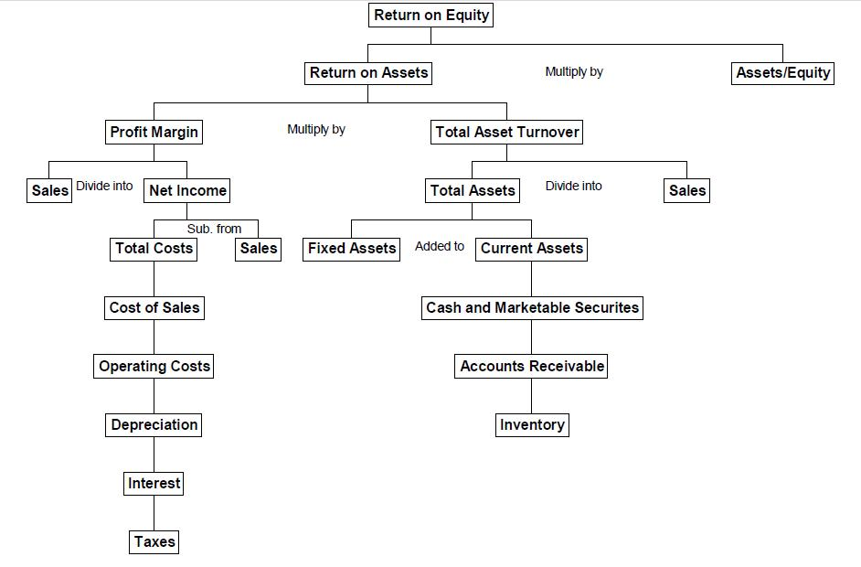

Slide 140
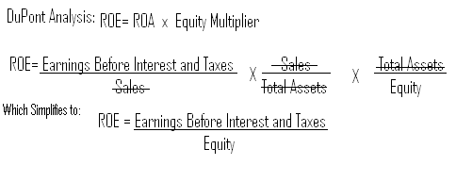
DuPont Analysis

Slide 141
ΕΞΗΓΗΣΗ ΤΗΣ DUPONT ANALYSIS (1)
1) NIM = EBIT / SALES
NIM: Net Income Margin
2) TATO = SALES / TOTAL ASSETS
TATO: Total Assets Turn Over
3) EM = TOTAL ASSETS / EQUITY
EM: Equity Multiplier Δείκτης Μόχλευσης
Ο δείκτης αυτός φανερώνει την οικονομική αυτοτέλεια της επιχείρησης, το βαθμό στον οποίο δηλαδή τα ιδία κεφάλαια της επιχείρησης καλύπτουν τους εξωτερικούς χρηματοδότες της επιχείρησης. Εάν η τιμή αυτού του δείκτη είναι μικρότερη της μονάδας, σημαίνει ότι το μεγαλύτερο μέρος των επενδύσεων της επιχείρησης χρηματοδοτείται από ιδία κεφάλαια.

Slide 142
Εξηγηση τησ DuPont Analysis (2)
Το Περιθώριο Κέρδους επιτρέπει την αξιολόγηση της κατάστασης των Αποτελεσμάτων Χρήσης καθώς και των στοιχείων της εισοδηματικής κατάστασης.

Slide 143
Εξηγηση τησ DuPont Analysis (3)
Το Σύνολο των Στοιχείων του Ενεργητικού επιτρέπει την αξιολόγηση της αριστερής πλευράς του ισολογισμού, που αποτελείται από τους λογαριασμούς της Περιουσίας. Ο Πολλαπλασιαστής Ιδίων Κεφαλαίων μας επιτρέπει την αξιολόγηση της δεξιάς πλευράς του ισολογισμού, που αποτελείται από τις υποχρεώσεις και τα Ιδία Κεφάλαια των ιδιοκτητών. Ο πολλαπλασιαστής Ιδίων Κεφαλαίων ως δείκτης μπορεί να χρησιμοποιηθεί για να προσδιορίσει τα προκαταρκτικά οικονομικά στοιχεία και τις ανάγκες χρηματοοικονομικής δομής του χρηματοπιστωτικού ιδρύματος.

Slide 144
ROE (1)
Αυτός ο δείκτης απεικονίζει την αποδοτικότητα με την οποία η εταιρεία ή μια τράπεζα χρησιμοποιεί το κεφάλαιο των ιδιοκτητών της, δεδομένου ότι παρουσιάζει το μέγεθος των κερδών που δημιουργήθηκαν από το κεφάλαιο που επενδύθηκε από τους μετόχους (ιδιοκτήτες) της επιχείρησης ή τράπεζας. Αυτή η αναλογία αφορά το κέρδος που συσσωρεύεται μετά το φόρο από την τράπεζα και τους πόρους που συμβάλλουν οι ιδιοκτήτες της (K. Selvavinayagam, 1995).

Slide 145
ROE (2)
Η απόδοση Ιδίων Κεφαλαίων (ROE) μετρά το ποσοστό της απόδοσης για το ιδιοκτησιακό συμφέρον. Μετρά την αποδοτικότητα μιας εταιρίας ή τράπεζας στην παραγωγή των κερδών από κάθε μονάδα Ιδίων Κεφαλαίων του μετόχου. Τέλος, ο ROE παρουσιάζει πόσο καλά μια τράπεζα ή μια επιχείρηση χρησιμοποιεί τα επενδυτικά κεφάλαια για να επιτύχει την αύξηση των αποδοχών της.

Slide 146
ROE (3)
Οι αποδόσεις των Ιδίων Κεφαλαίων μιας τράπεζας μπορεί να διαφέρουν από το παρών έως το επόμενο έτος, ή από έναν ανταγωνιστή, ως αποτέλεσμα των διαφορών στο περιθώριο κέρδους, τον κύκλο εργασιών του ενεργητικού, ή τη μόχλευση.
Η Απόδοση των Ιδίων Κεφαλαίων απεικονίζει άμεσα αν η τράπεζας κάνει χρήση μόχλευσης ή αν έχει χρέη.
Η ανάλυση της απόδοσης των Ιδίων Κεφαλαίων μας παρέχει ένα σύστημα για τον σχεδιασμό του προϋπολογισμού προκειμένου να αναλύσουμε την χρηματοπιστωτική απόδοση μιας τράπεζας.

Slide 147
ROE (4)
Εάν μια τράπεζα χρησιμοποιήσει σχετικά περισσότερα στοιχεία του παθητικού για την χρηματοδότηση του ενεργητικού, τότε ο πολλαπλασιαστής Ιδίων Κεφαλαίων θα αυξηθεί, κρατώντας όλους τους άλλους παράγοντες σταθερούς. Αυτή μόχλευση των Ιδίων Κεφαλαίων της τράπεζας υποδηλώνει μονάχα μια ευρύτερη χρήση της χρηματοδότησης της με δανειακά Κεφάλαια. Αυτή η διάσπαση της απόδοσης των Συνολικών Στοιχείων του Ενεργητικού και της Απόδοσης των Ιδίων κεφαλαίων στα συστατικά τους στοιχεία είναι αυτό που η DuPont ανάλυση αντιπροσωπεύει.

Slide 148
ROE (5)
Η αποδοτικότητα των Ιδίων Κεφαλαίων αποσυνθέτει το μοντέλο απόδοσης σε τρείς συνιστώσες που καθορίζουν την απόδοση των Ιδίων Κεφαλαίων σε:
Καθαρό Περιθώριο Κέρδους,
Σύνολο Στοιχείων του Ενεργητικού και
Πολλαπλασιαστή Ιδίων Κεφαλαίων.

Slide 149
ROA (1)
Αυτός ο δείκτης απεικονίζει την ικανότητα των Διοικήσεων των τραπεζών να χρησιμοποιήσουν αποτελεσματικά τους οικονομικούς πόρους (περιουσιακά στοιχεία) που έχουν στη διάθεσή τους, προκειμένου να δημιουργηθούν κέρδη.
Αυτή η αναλογία που περιγράφεται συχνά ως αρχική αναλογία, συνδέει το εισόδημα, που κερδίζεται από την τράπεζα με τους πόρους που χρησιμοποιήθηκαν από αυτήν.

Slide 150
ROA (2)
Κανονικά η «αποδοτικότητα» λαμβάνεται ως κέρδη προ εκτάκτων στοιχείων, δεδομένου ότι τα στοιχεία αυτά δεν εμπίπτουν στο πεδίο εφαρμογής της τράπεζας σε κανονικές συνθήκες λειτουργίας. Αυτό δεν σημαίνει ότι τα έκτακτα στοιχεία πρέπει να αγνοηθούν από τον αναλυτή, αλλά ότι η σημασία τους πρέπει να αξιολογηθεί ως χωριστή άσκηση από την ανάλυση της αποδοτικότητας της τράπεζας (K. Selvavinayagam, 1995).

Slide 151
ROA (3)
Η Αποδοτικότητα του Ενεργητικού (ROA) μας παρουσιάζει πόσο κερδοφόρα είναι τα στοιχεία του ενεργητικού μιας τράπεζας στην παραγωγή εσόδων. Είναι ένας χρήσιμος αριθμός για τη σύγκριση των ανταγωνιστικών τραπεζών στις ίδιες χώρες.

Slide 152
Η εξίσωση για την εύρεση του ROA
Η απόδοση του συνόλου των περιουσιακών στοιχείων (Αποδοτικότητα Ενεργητικού), μπορεί να χωριστεί σε δύο μέρη. Με το προϊόν του περιθωρίου κέρδους και τον δείκτη του κύκλου εργασιών του ενεργητικού
ROA = (EBIT / SALES) * (SALES / TOTAL ASSETS)
ROA = EBIT / TOTAL ASSETS

Slide 153
Κοστοσ κεφαλαιου
ΝΕΑ ΕΝΟΤΗΤΑ

Slide 154
ΚΟστοΣ κεφαλαΙου (1)
Ορισμός: είναι το κόστος ευκαιρίας των κεφαλαίων που έχουν όλοι οι επενδυτές της εταιρείας (μέτοχοι και δανειστές).
Κόστος ευκαιρίας:
  είναι η απόδοση της καλύτερης εναλλακτικής επένδυσης η οποία είναι διαθέσιμη.
  είναι η υψηλότερη απόδοση την οποία μπορεί να επιτύχει κάποιος επενδυτής εάν δεν επενδύσει τα χρήματά του στο συγκεκριμένο πρόγραμμα
Άρα, η απόδοση την οποία θα πρέπει να έχει ένα επενδυτικό πρόγραμμα της εταιρείας θα πρέπει να είναι ίση με την απόδοση την οποία προσφέρουν άλλα προγράμματα τα οποία περιέχουν τον ίδιο κίνδυνο.
Άρα είναι εναλλακτικά η ελάχιστη απαιτούμενη από τους επενδυτές απόδοση.

Slide 155
Κόστος Κεφαλαίου (2)
Το κόστος κεφαλαίου είναι η απόδοση μιας επένδυσης η οποία αφήνει την τιμή της μετοχής της επιχείρησης αμετάβλητη.
Κατά συνέπεια, το κόστος κεφαλαίου μιας επιχείρησης αποτελεί την ελάχιστη απόδοση την οποία θα πρέπει να έχουν τα επενδυτικά της προγράμματα για να γίνουν αποδεκτά.
Οι πιο συνηθισμένες πηγές χρηματοδότησης είναι τα δανειακά κεφάλαια (χρέος), οι προνομιούχες μετοχές και οι κοινές μετοχές.

Slide 156
ΥποθΕσειΣ υπολογισμοΥ
Τρεις βασικές προϋποθέσεις:
(i)Τα εξεταζόμενα επενδυτικά πρόγραμμα έχουν περίπου τον ίδιο κίνδυνο με τα ήδη υπάρχοντα προγράμματα της εταιρείας - Σταθερός επιχειρηματικός κίνδυνος.
(ii) Η κεφαλαιακή διάρθρωση της εταιρείας δεν μεταβάλλεται – Σταθερός χρηματοοικονομικός κίνδυνος.
(iii) Η πολιτική μερίσματος της εταιρείας παραμένει σταθερή.
Οι υποθέσεις αυτές είναι απαραίτητες διότι διαφορετικά το κόστος κεφαλαίου δεν θα παραμένει σταθερό και επομένως δεν θα είμαστε σε θέση να το υπολογίσουμε.

Slide 157
ΣτΑδια υπολογισμοΥ
Τρία βασικά στάδια:
  Αποφασίζουμε ποιες θα είναι οι πηγές χρηματοδότησης και τα αντίστοιχα ποσοστά.
  b) Υπολογίζουμε το κόστος της κάθε πηγής χρηματοδότησης.
  c) Χρησιμοποιώντας τα παραπάνω, υπολογίζουμε το συνολικό κόστος κεφαλαίου.

Slide 158
ΠηγΕΣ χρηματοδΟτησηΣ (κεφαλαΙου)
Οι πιο συνηθισμένες είναι:
  A) Δανειακά κεφάλαια
    Έκδοση ομολογιών
    Τραπεζικός δανεισμός
  B) Προνομιούχες μετοχές
  Γ) Ίδια Κεφάλαια
    Παρακρατηθέντα κέρδη
    Έκδοση νέων μετοχών
Το κόστος για την επιχείρηση είναι η απόδοση που αναμένει να έχει ο πάροχος του κεφαλαίου.

Slide 159
ΚΟστοΣ δανεισμοΥ
Υποθέτουμε ότι ο χρονικός ορίζοντας του δανείου συμπίπτει με αυτόν της επένδυσης.
Άρα αναφερόμαστε σε μακροχρόνιο δανεισμό.
Δύο κύριες μορφές δανεισμού
  1) Έκδοση ομολογιών
  2) Τραπεζικός δανεισμός

Slide 160
ΚΟστοΣ ομολογιακοΥ δανεΙου (1)
Είναι το προεξοφλητικό επιτόκιο το όποιο εξισώνει τη πραγματική ταμειακή εισροή στην εταιρεία από το ομολογιακό δάνειο, με την παρούσα αξία των εκροών που καταβάλλει η εταιρεία για τοκομερίδια, προσαρμοσμένο αναλόγως του συντελεστή φορολογίας της εταιρείας.
Άρα, το κόστος του ομολογιακού δανείου βρίσκεται σε δύο στάδια.

Slide 161
ΚΟστοΣ ομολογιακοΥ δανεΙου (2)
Πρώτο στάδιο: προ φόρων κόστος ομολογιακού δανείου (λαμβάνοντας υπόψη τα κόστη έκδοσης και διάθεσης).
Τύπος υπολογισμού:
NP = η πραγματική ταμειακή εισροή στην εταιρεία από το ομολογιακό δάνειο
I_{t} = το ετήσιο τοκομερίδιο
n = ο αριθμός των ετών που διαρκεί η ομολογία
FV = η ονομαστική αξία της ομολογίας
k_{d} = το κόστος του ομολογιακού δανείου

Slide 162
ΚΟστοΣ ομολογιακοΥδανεΙου (3)
Δεύτερο στάδιο: μετά από φόρους κόστος του ομολογιακού δανείου.
Προσαρμόζουμε το προ φόρων κόστος αναλόγως του συντελεστή φορολόγησης.
Γιατί; Διότι ο τόκος μειώνει το φορολογητέο εισόδημα προσφέροντας φορολογική εξοικονόμηση.
Τύπος υπολογισμού:
k_{dt} = το μετά από φόρους κόστος του ομολογιακού δανείου,
t = ο φορολογικός συντελεστής της εταιρείας.

Slide 163
Παράδειγμα (1^{ο})
Η επιχείρηση ΑΒΓ εξετάζει την έκδοση ενός ομολογιακού δανείου με διάρκεια ζωής 20 έτη. Η ονομαστική αξία της κάθε ομολογίας θα είναι 1.000 ευρώ και το εκδοτικό της επιτόκιο 11%. Η κάθε ομολογία θα πουληθεί στο άρτιο και τα τοκομερίδια θα πληρώνονται ετησίως. Το κόστος έκδοσης και διάθεσης του ομολογιακού δανείου εκτιμάται ότι θα ανέλθει στο 1% της αξίας του συνολικού δανείου ή σε 10 ευρώ ανά ομολογία. Ο οριακός φορολογικός συντελεστής της επιχείρησης είναι 40%. Να βρεθεί το μετά από φόρους κόστος του ομολογιακού δανείου.

Slide 164
Απάντηση Παραδείγματος
Η πραγματική ταμειακή εισροή από κάθε ομολογία είναι (1.000-10=) €990. Το κάθε ετήσιο τοκομερίδιο θα ανέρχεται σε (0,11×1.000=) €110. Το προ φόρων κόστος του ομολογιακού δανείου, προσαρμοσμένο στο κόστος έκδοσης και διάθεσης του δανείου αυτού είναι ίσο με:
Κατά συνέπεια, το μετά από φόρους κόστος του ομολογιακού δανείου θα είναι ίσο με:
k_{dt} = [(0,1113) × (1-0,40)] ⇒ k_{dt} = 6,68%

Slide 165
ΚΟστοΣ τραπεζικοΥ δανεΙου (2)
Δεύτερο στάδιο: μετά από φόρους κόστος του ομολογιακού δανείου
Προσαρμόζουμε το προ φόρων κόστος αναλόγως του συντελεστή φορολόγησης
Τύπος υπολογισμού:
k_{dt} = το μετά από φόρους κόστος του ομολογιακού δανείου,
t = ο φορολογικός συντελεστής της εταιρείας.

Slide 166
ΚΟστοΣ ΠρονομιοΥχου ΜετοχΗΣ
Ως κόστος της προνομιούχου μετοχής για την επιχείρηση μπορεί να θεωρηθεί το ετήσιο μέρισμά της.
Εφόσον η προνομιούχος μετοχή δεν έχει ημερομηνία λήξης, ο τύπος υπολογισμού του κόστους της υπολογίζεται με βάση τον τύπο της διηνεκούς ράντας, και είναι:
D_{ps} = το ετήσιο μέρισμα της προνομιούχου μετοχής
M₀ = η πραγματική ταμειακή εισροή ανά προνομιούχο μετοχή
k_{ps} = το κόστος των προνομιούχων μετοχών

Slide 167
Παράδειγμα (2^{ο})
Η επιχείρηση ΑΒΓ εξετάζει την έκδοση νέου προνομιούχου μετοχικού κεφαλαίου. Η επιχείρηση εκτιμά ότι μπορεί να πουλήσει την κάθε προνομιούχο μετοχή στην ονομαστική της αξία που θα είναι $100. Το ετήσιο μέρισμα της προνομιούχου μετοχής θα είναι 12% της ονομαστικής της αξίας. Το κόστος έκδοσης και διάθεσης της κάθε μετοχής θα ανέρχεται σε 2,5% της ονομαστικής της αξίας. Να βρεθεί το κόστος του προνομιούχου μετοχικού κεφαλαίου.

Slide 168
Απάντηση Παραδείγματος
Η πραγματική ταμειακή εισροή είναι (100-2,5=) $97,5. Το ετήσιο μέρισμα θα ανέρχεται σε (0,12×100=) $12. Οπότε, το κόστος του προνομιούχου μετοχικού κεφαλαίου είναι:
k_{ps} = (12/97,5) = 0,1231 ή 12,31%

Slide 169
ΚΟστοΣ ΙδΙων ΚεφαλαΙων
Η τρίτη βασική εναλλακτική πηγή χρηματοδότησης
Δύο κύριες μορφές χρηματοδότησης με ίδια κεφάλαια
  Παρακρατηθέντα κέρδη
  Έκδοση νέου μετοχικού κεφαλαίου

Slide 170
ΚΟστοΣ ΠαρακρατηθΕντων ΚερδΩν
Το κόστος των παρακρατηθέντων κερδών ή αποθεματικών είναι ίσο με την απόδοση την οποία απαιτούν οι μέτοχοι της συγκεκριμένης εταιρείας να έχουν από τις μετοχές τους για να τις διακρατήσουν
Άρα, υπολογίζουμε το κόστος των κοινών μετοχών
Τρεις μέθοδοι υπολογισμού:
  Η προσέγγιση με το υπόδειγμα αποτίμησης περιουσιακών στοιχείων
  Η προσέγγιση με το υπόδειγμα προεξόφλησης μερισμάτων
  Η προσέγγιση της ανταμοιβής για τον κίνδυνο

Slide 171
Η προσΕγγιση με το υπΟδειγμα αποτΙμησηΣ περιουσιακΩν στοιχεΙων
Το υπόδειγμα αποτίμησης περιουσιακών στοιχείων (CAPM) δείχνει το τρόπο με τον οποίο αποτιμά η αγορά τα διάφορα περιουσιακά στοιχεία
Σύμφωνα με το CAPM το κόστος μιας μετοχής υπολογίζεται ως εξής:
k_{s} = η απαιτούμενη απόδοση της μετοχής και επομένως το κόστος των παρακρατηθέντων κερδών (ή της κοινής μετοχής),
r_{F} = η απόδοση χωρίς κίνδυνο,
r_{M} = η αναμενόμενη απόδοση ολόκληρης της αγοράς,
β = ο συντελεστής βήτα της μετοχής (μετρά την ευαισθησία που έχει η απόδοση της μετοχής σε μεταβολές της απόδοσης του δείκτη της αγοράς).

Slide 172
Παράδειγμα (3^{ο})
Ο οικονομικός διευθυντής γνωρίζει ότι τα τρίμηνα έντοκα γραμμάτια του Ελληνικού Δημοσίου αποδίδουν 8% και έχει υπολογίσει (χρησιμοποιώντας στοιχεία του παρελθόντος) ότι ο συντελεστής βήτα της μετοχής της επιχείρησης του είναι 1,2. Επιπλέον, ο διευθυντής αυτός έχει πληροφορηθεί ότι η αναμενόμενη απόδοση ολόκληρης της αγοράς θα είναι 15%. Χρησιμοποιώντας το υπόδειγμα αποτίμησης περιουσιακών στοιχείων (CAPM), να υπολογίσετε το κόστος της μετοχής της επιχείρησης ΑΒΓ.

Slide 173
Απάντηση Παραδείγματος
Χρησιμοποιώντας το CAPM, το κόστος της μετοχής της επιχείρησης είναι ίσο με:
k_{s} = (r_{F})+[(r_{M}-r_{F})×(β)] ⇒
k_{s} = (0,08) + [(0,15-0,08)×(1,2)] ⇒ k_{s} = 16,40%

Slide 174
Η προσΕγγιση με το υπΟδειγμα προεξΟφλησηΣ μερισμΑτων
Καθορίζει ότι η τιμή μιας μετοχής ισούται με την παρούσα αξία των μελλοντικών μερισμάτων που θα διανείμει η μετοχή αυτή, προεξοφλημένων με την απαιτούμενη από τους επενδυτές απόδοση.
Τύπος υπολογισμού:
Διακρίνουμε δύο περιπτώσεις μεγέθυνσης μερισμάτων:
  Σταθερή ή συνεχής μεγέθυνση
  Μηδενική μεγέθυνση

Slide 175
ΣταθερΗ ή συνεχΗΣ μεγΕθυνση
Γίνεται η υπόθεση ότι τα μερίσματα μεγεθύνονται κατά ένα σταθερό ποσοστό g κάθε χρόνο. Άρα:
και:
επομένως:

Slide 176
ΜηδενικΗ μεγΕθυνση
Γίνεται η υπόθεση ότι ισχύει ένα συγκεκριμένο μέρισμα το οποίο παραμένει σταθερό. Άρα:
και:
επομένως:

Slide 177
Η προσΕγγιση τηΣ ανταμοιβΗΣ για τον κΙνδυνο
Οι μέτοχοι μιας εταιρείας αναλαμβάνουν μεγαλύτερο κίνδυνο απ’ ότι οι δανειστές της.
Επομένως θα πρέπει να ζητούν μία ανταμοιβή για τον πρόσθετο αυτόν κίνδυνο (risk premium).
Άρα, η απαιτούμενη απόδοση των μετόχων θα πρέπει να είναι μεγαλύτερη από την απόδοση που απαιτούν οι δανειστές της εταιρείας, κατά μία απόδοση που ισούται με την ανταμοιβή τους για τον πρόσθετο κίνδυνο που αναλαμβάνουν.
Κατά συνέπεια, η απαιτούμενη απόδοση των παρακρατηθέντων κερδών υπολογίζεται ως το άθροισμα της απόδοσης που απαιτούν οι δανειστές της εταιρείας πλέον μιας ανταμοιβής για τον κίνδυνο, δηλαδή:
Όπου το RP είναι η επιπλέον απόδοση, η οποία έχει υπολογιστεί εμπειρικά γύρω στο 3%-5%

Slide 178
ΚΟστοΣ ΝΕων ΚοινΩν ΜετοχΩν (1)
Και οι κοινές μετοχές θεωρούνται ίδια κεφάλαια.
Άρα το κόστος των κοινών μετοχών είναι εννοιολογικά ίδιο με το κόστος των παρακρατημένων κερδών, με τη διαφορά ότι:
Η έκδοση νέων κοινών μετοχών περιλαμβάνει κάποιο κόστος έκδοσης και διάθεσης.

Slide 179
ΚΟστοΣ ΝΕων ΚοινΩν ΜετοχΩν (2)
Η πιο διαδεδομένη πρακτική είναι να χρησιμοποιείται το υπόδειγμα προεξόφλησης μερισμάτων
Ωστόσο θα πρέπει να ληφθούν υπόψη τα έξοδα έκδοσης και διάθεσης
Τύπος υπολογισμού:
k_{e} = το κόστος της νεοεκδιδομένης κοινής μετοχής
NP = η πραγματική ταμειακή εισροή που έχει η εταιρεία από κάθε νεοεκδιδομένη μετοχή

Slide 180
Παράδειγμα (4^{ο})
Οι μέτοχοι της επιχείρησης ΑΒΓ έλαβαν πρόσφατα μέρισμα 5 ευρώ ανά μετοχή και βασιζόμενοι στην εμπειρία τους αναφορικά με τη μερισματική πολιτική που ακολουθεί η ΑΒΓ, αναμένουν το μέρισμα αυτό να αυξάνει στο μέλλον με ετήσιο ρυθμό 10%. Εάν η τρέχουσα χρηματιστηριακή τιμή της κοινής μετοχής της ΑΒΓ είναι 100 ευρώ και το κόστος έκδοσης και διάθεσης νέων κοινών μετοχών ανέρχεται σε 15% της τρέχουσας χρηματιστηριακής αξίας της μετοχής, ποια είναι η απαιτούμενη από τους επενδυτές απόδοση (και επομένως το κόστος της νεοεκδιδόμενης κοινής μετοχής της ΑΒΓ);

Slide 181
Απάντηση Παραδείγματος
Η απαιτούμενη από τους επενδυτές απόδοση της νεοεκδιδόμενης κοινής μετοχής είναι ίση με 16,47%, η οποία βρίσκεται ως εξής:

Slide 182
ΣταθμικΟ ΜΕσο ΚΟστοΣ ΚεφαλαΙου
Γνωστό και ως απλά κόστος κεφαλαίου της επιχείρησης
Υπολογίζεται με βάση την κεφαλαιακή διάρθρωση της επιχείρησης, δηλαδή τη σύνθεση των μακροπρόθεσμων δανειακών κεφαλαίων και των κοινών και προνομιούχων μετοχών, και είναι:
Ο σταθμικός μέσος όρος του κόστους των διαφόρων πηγών χρηματοδότησης της επιχείρησης, όπου οι σταθμίσεις είναι τα ποσοστά συμμετοχής της κάθε πηγής στη σύνθεση του κεφαλαίου της επιχείρησης

Slide 183
ΟριακΟ ΚΟστοΣ ΚεφαλαΙου
Υπάρχουν περιπτώσεις όπου η επιχείρηση χρησιμοποιεί διαφορετικό μίγμα κεφαλαίων για μια συγκεκριμένη επένδυση σε σχέση με την τρέχουσα κεφαλαιακή διάρθρωση.
Στην περίπτωση αυτή μας ενδιαφέρει το οριακό κόστος κεφαλαίου.
Ορισμός: είναι το κόστος που έχει το τελευταίο ευρώ από τα νέα κεφάλαια τα οποία αντλεί μία εταιρεία για να χρηματοδοτήσει τα νέα επενδυτικά της προγράμματα.

Slide 184
ΔιαδικασΙα λΗψηΣ απΟφασηΣ
Διακρίνουμε τρία στάδια:
  Δημιουργούμε ένα πρόγραμμα επενδυτικών ευκαιριών κατατάσσοντας τα διάφορα επενδυτικά προγράμματα κατά φθίνουσα τάξη των εσωτερικών τους βαθμών απόδοσης
  Δημιουργούμε ένα πρόγραμμα οριακού κόστους κεφαλαίου το οποίο αποτελεί μια γραφική απεικόνιση του οριακού κόστους της εταιρείας, στο ίδιο σύστημα αξόνων
  Το σημείο τομής των δύο αυτών προγραμμάτων αντιστοιχεί στο οριακό κόστος κεφαλαίου της επιχείρησης

Slide 185
ΔιΑγραμμα
%
Α=15%
Β=14%
13,7%
MCCS
Γ=13%
IOS
12,8%
Αντλούμενα
κεφάλαια
0
Χ
Σημείωση: υποθέτουμε ότι η περαιτέρω άντληση κεφαλαίων οδηγεί σε αύξηση του κόστους άντλησης, άρα σε αύξηση του οριακού κόστους.

Slide 186
Παράδειγμα (5^{ο})
Έστω ότι η επιχείρηση ΑΒΓ έχει έναν στόχο κεφαλαιακής διάρθρωσης ο οποίος απαιτεί 30% δανειακά κεφάλαια, 10% προνομιούχες μετοχές και 60% κοινές μετοχές. Επιπλέον, η επιχείρηση έχει υπολογίσει ότι το κόστος των δανειακών κεφαλαίων προ φόρων είναι 11,13%, το κόστος των προνομιούχων μετοχών είναι 12,31% και το κόστος των παρακρατημένων κερδών είναι 15,50%. Ο συντελεστής φορολόγησης της επιχείρησης είναι 40%. Εάν η επιχείρηση θέλει να αντλήσει 1.000.000 ευρώ για να τα επενδύσει σε νέα επενδυτικά προγράμματα, να υπολογίσετε το σταθμικό μέσο κόστος κεφαλαίου της επιχείρησης.

Slide 187
Απάντηση Παραδείγματος
Για να διατηρήσει αμετάβλητο τον στόχο κεφαλαιακής της διάρθρωσης η ΑΒΓ, θα πρέπει να χρηματοδοτήσει τα νέα επενδυτικά της προγράμματα με 300.000 ευρώ δανειακά κεφάλαια, 100.000 ευρώ νέες προνομιούχες μετοχές και 600.000 ευρώ παρακρατημένα κέρδη της (εάν υποθέσουμε ότι τα παρακρατημένα κέρδη της αρκούν για να καλύψουν το ύψος αυτό). Το σταθμικό μέσο κόστος του 1.000.000 ευρώ που θα αντλήσει η επιχείρηση ΑΒΓ υπολογίζετε ως εξής:

Slide 188
Απάντηση Παραδείγματος (συνέχεια)
WACC = w_{d} k_{d}(1-t) + w_{ps} k_{ps} + w_{ce} k_{s} ⇒
WACC = (0,30)×(0,1113)×(1-0,40) + (0,10)×(0,1231) + (0,60)×(0,1550) ⇒
WACC = 0,1253 ή WACC = 12,53%

Slide 189
ΧρεΟγραφα
Οι επιχειρήσεις εκτός από τα διαθέσιμα (που περιλαμβάνουν το ταμείο και τις καταθέσεις όψεως και προθεσμίας), επενδύουν συνήθως και σε χρεόγραφα ή διαπραγματεύσιμα αξιόγραφα (marketable securities). Τα χρεόγραφα περιλαμβάνουν μετοχές, ομολογίες καθώς και λοιπά χρεόγραφα.
Τα χρεόγραφα παρέχουν συνήθως πολύ μικρότερη απόδοση από εκείνη που παρέχουν τα λειτουργικά στοιχεία του ενεργητικού, αλλά μπορούν να μετατραπούν σε μετρητά σε πολύ σύντομο χρονικό διάστημα (συνήθως μέσα σε μερικά λεπτά).

Slide 190
ΠαρΑγοντεΣ που ΕπηρεΑΖουν την ΕπιλογΗ ΧρεογρΑφων
Η ονομαστική απόδοση ενός χρεογράφου, r, δίνεται από την σχέση:
όπου, r_{RF} είναι η πραγματική απόδοση χωρίς κίνδυνο (real risk-free rate of interest),
IP είναι η ανταμοιβή για τον πληθωρισμό,
DRP είναι η ανταμοιβή για τον κίνδυνο αθέτησης,
LP είναι η ανταμοιβή για την ρευστότητα ή εμπορευσιμότητα και
IRRP είναι η ανταμοιβή για τον κίνδυνο επιτοκίων

Slide 191
ΟνομαστικΗ ΑπΟδοση ΔΙΧΩΣ ΚΙνδυνο
Το άθροισμα της πραγματικής απόδοσης δίχως κίνδυνο και της ανταμοιβής για τον πληθωρισμό αποτελεί την ονομαστική απόδοση χωρίς κίνδυνο, r_{NF}, δηλαδή,
r_{NF} = r_{RF} + IP
Η ονομαστική απόδοση χωρίς κίνδυνο προσεγγίζεται συνήθως με την απόδοση των κρατικών χρεογράφων.

Slide 192
Κινδυνοσ Επιτοκιων και Φορολογηση
Ο κίνδυνος επιτοκίων αποτελείται από δύο μέρη:
Α) τον κίνδυνο τιμής (price risk) και
Β) τον κίνδυνο επανεπένδυσης τοκομεριδίων (coupon reinvestment risk).
Ο κίνδυνος τιμής αναφέρεται στην μεταβολή της τιμής ενός χρεογράφου λόγω μεταβολής των επιτοκίων. Ο κίνδυνος επανεπένδυσης τοκομεριδίων αναφέρεται στο επιτόκιο με το οποίο επανεπενδύονται τα τοκομερίδια του χρεογράφου.
Η φορολόγηση (taxability) αναφέρεται στην πιθανή ύπαρξη διαφορετικής φορολογικής μεταχείρισης των χρεογράφων. Αυτό που θα πρέπει να ληφθεί υπόψη όσον αφορά την απόδοση των χρεογράφων, θα πρέπει να είναι η μετά από φόρους απόδοση.

Slide 193
Παράδειγμα (6^{ο})
Μία εταιρία εξετάζει την επένδυση 100.000 ευρώ στο Α ή το Β χρεόγραφο για ένα έτος. Το Α χρεόγραφο έχει αφορολόγητη απόδοση ίση με 12%. Το Β χρεόγραφο αποδίδει 14% αλλά οι τόκοι του φορολογούνται με φορολογικό συντελεστή 10%. Ποιο χρεόγραφο θα πρέπει να επιλέξει η εταιρία; Ποια θα πρέπει να είναι η απόδοση προ φόρου του χρεογράφου Β για να είναι αδιάφορη η εταιρία;

Slide 194
Απάντηση Παραδείγματος
Χρεόγραφα Ετήσιοι τόκοι Ετήσιος φόρος Έσοδα μετά από φόρους Μετά από φόρους απόδοση | A (0,12×100.000=) 12.000 0 12.000 12.000/100.000 = 12% | Β (0,14×100.000=) 14.000 (0,10×14.000=) 1.400 12.600 12.600/100.000 = 12,6%
Άρα, η εταιρία θα επιλέξει το χρεόγραφο Β διότι προσφέρει μεγαλύτερη απόδοση μετά φόρων (12,6%) απ’ ότι το χρεόγραφο Α (12%).
Έστω ότι r* είναι η απόδοση του χρεογράφου Α που δεν φορολογείται, r η απόδοση του χρεογράφου Β που φορολογείται και t ο φορολογικός συντελεστής. Τότε θα πρέπει να ισχύει:

Slide 195
Απάντηση Παραδείγματος

Slide 196
Η ΚΕΦΑΛΑΙΑΚΗ ΔΟΜΗ ΚΑΙ ΤΟ ΚΟΣΤΟΣ
ΚΕΦΑΛΑΙΟΥ ΤΗΣ ΕΠΙΧΕΙΡΗΣΗΣ
Η Δανειοδότηση της Επιχείρησης: Ας υποτεθεί, ότι μία επιχείρηση που χρηματοδοτείται μόνο με ίδια κεφάλαια παρουσιάζει την ακόλουθη ροή κερδών
(Ποσά σε χιλ. Ευρώ). Ροή κερδών της ΒΗΤΑ Α.Ε.
 | 1ος χρόνος | 2ος χρόνος | 3ος χρόνος | 4ος χρόνος | 5ος χρόνος | 6ος χρόνος
Κέρδος | 5.000 | 6.000 | 4.000 | 5.000 | 7.500 | 3.750
Μεταβολή (%) |  | 20% | -33% | 25% | 50% | -50%
Στην περίπτωση αυτή, η διακύμανση των κερδών μεταξύ των ετών 1 έως 6 εξαρτάται από παράγοντες που επηρεάζουν τον κλάδο και τη συγκεκριμένη επιχείρηση.

Slide 197
Η ΚΕΦΑΛΑΙΑΚΗ ΔΟΜΗ ΚΑΙ ΤΟ ΚΟΣΤΟΣ
ΚΕΦΑΛΑΙΟΥ ΤΗΣ ΕΠΙΧΕΙΡΗΣΗΣ
Ας υποτεθεί, ότι μέρος της χρηματοδότησης καλύπτεται από δανεισμό και ότι το ετήσιο ύψος των τόκων που καταβάλλονται είναι 1.500 Ευρώ. Στην περίπτωση αυτή τα πιο πάνω αποτελέσματα τροποποιούνται ως εξής:
 | 1^{ος} χρόνος | 2ος χρόνος | 3ος χρόνος | 4ος χρόνος | 5^{ος} χρόνος | 6ος χρόνος
Κέρδος Τόκοι Δανείων | 5.000 1.500 | 6.000 1.500 | 4.000 1.500 | 5.000 1.500 | 7.000 1.500 | 3.750 1.500
Κέρδη που αντιστοιχούν στα ίδια κεφάλαια (Μετόχους) | 3.500 | 4.500 | 2.500 | 3.500 | 5.500 | 2.250
Μεταβολή (%) |  | 28,6% | -44,4% | 40,0% | 57,1% | -40,9%

Slide 198
Η ΚΕΦΑΛΑΙΑΚΗ ΔΟΜΗ ΚΑΙ ΤΟ ΚΟΣΤΟΣ
ΚΕΦΑΛΑΙΟΥ ΤΗΣ ΕΠΙΧΕΙΡΗΣΗΣ
Ο συνολικός λοιπόν κίνδυνος που αντιμετωπίζει η επιχείρηση αποτελείται από τον επιχειρηματικό κίνδυνο που εξαρτάται από τη φύση της δραστηριότητας της συγκεκριμένης επιχείρησης, καθώς και από τον χρηματοοικονομικό κίνδυνο, που οφείλεται στον τρόπο με τον οποίο έχει χρηματοδοτηθεί η οικονομική μονάδα.
Η χρησιμοποίηση της δανειοδότησης στη χρηματοδότηση της επιχείρησης καλείται χρηματοοικονομική μόχλευση (financial leverage) και έχει ως αποτέλεσμα την αύξηση του χρηματοοικονομικού κινδύνου.
Η μέτρηση της χρηματοοικονομικής μόχλευσης, Μ (συχνά καλείται και δανειακή επιβάρυνση), δίνεται με μία από τις ακόλουθες σχέσεις:
Μ = Δ/Ι ή Μ = Δ/ (Δ+Ι)
Όπου:
Δ = Το ύψος της δανειοδότησης της επιχείρησης.
Ι = Το ύψος των ιδίων κεφαλαίων της επιχείρησης.
Δ + Ι = Το συνολικό ύψος κεφαλαίων που απασχολεί η επιχείρηση.

Slide 199
Η ΟρθολογικΗ ΧρΗση τηΣ ΧρηματοοικονομικΗΣ ΜΟχλευσηΣ αυξΑνει την απΟδοση των ΙδΙων ΚεφαλαΙων
Αυξάνοντας τη χρηματοοικονομική μόχλευση μιας επιχείρησης, αυξάνεται η απόδοση των ιδίων κεφαλαίων αλλά συγχρόνως αυξάνεται και ο κίνδυνος που διατρέχει η επιχείρηση.
Η αύξηση της αναμενόμενης απόδοσης των ιδίων κεφαλαίων στις επιχειρήσεις που χρησιμοποιούν αυξημένη μόχλευση, παρά τις αυξημένες δαπάνες τόκων, οφείλεται στο ότι τα κέρδη επιμερίζονται σε μικρότερο ύψος ιδίων κεφαλαίων (μειώνεται ο παρονομαστής του κλάσματος).
Η ανάληψη υψηλότερου κινδύνου επιφέρει μακροχρόνια και υψηλότερα κέρδη. Οι επιχειρήσεις με υψηλή δανειακή επιβάρυνση που υφίστανται σημαντικές ζημιές (κυρίως λόγω υψηλής επιβάρυνσης από τόκους) κατά τη διάρκεια περιόδων ύφεσης της αγοράς (μείωση ζήτησης - μείωση ταμειακών ροών). Οι περίοδοι αυτές εφόσον είναι μεγάλης διάρκειας, μπορεί να οδηγήσουν τις επιχειρήσεις (κυρίως τις υπερχρεωμένες) σε χρεοκοπία.

Slide 200
Η ΟρθολογικΗ ΧρΗση τηΣ ΧρηματοοικονομικΗΣ ΜΟχλευσηΣ μειΩνει το ΜΕσο ΚΟστοΣ ΚεφαλαΙου
Η αύξηση της χρηματοοικονομικής μόχλευσης μπορεί να μειώσει το μέσο κόστος των κεφαλαίων της επιχείρησης, γιατί το κόστος των δανείων (επιτόκιο) είναι συνήθως μικρότερο από το κόστος των ιδίων κεφαλαίων. Αυτό συμβαίνει για τους ακόλουθους λόγους:
Οι μέτοχοι της εταιρείας, που παρέχουν τα ίδια κεφάλαια, αντιμετωπίζουν υψηλότερο κίνδυνο από τους δανειστές (πιστωτές) της επιχείρησης και συνεπώς και τα οφέλη που αναμένουν πρέπει να είναι αναλόγως αυξημένα. Οι μέτοχοι της εταιρείας αντιμετωπίζουν μεγαλύτερο κίνδυνο από τους δανειστές για τους εξής λόγους:
Τα δάνεια, σε αντίθεση με τα ίδια κεφάλαια, διασφαλίζονται συνήθως με τα περιουσιακά στοιχεία της επιχείρησης,
Η πληρωμή των τόκων είναι υποχρεωτική ενώ η καταβολή μερίσματος γίνεται μόνο, όταν η επιχείρηση παρουσιάζει κέρδη και όχι υποχρεωτικά,
Εφόσον η επιχείρηση υπόκειται σε φορολόγηση, μειώνεται το κόστος δανεισμού. Τούτο συμβαίνει, γιατί οι τόκοι που καταβάλλονται αυξάνουν το κόστος της επιχείρησης και συνεπώς μειώνουν ισόποσα τα κέρδη της, μειώνοντας έτσι αντίστοιχα και τον καταβαλλόμενο φόρο.

Slide 201
Η ΚλασικΗ ΘεωρΙα του ΜΕσου ΚΟστουΣ ΚεφαλαΙου (1)
Σύμφωνα με τη θεωρία αυτή, μία επιχείρηση που χρησιμοποιεί μόνον ίδια κεφάλαια (0% μόχλευση) μπορεί να μειώσει το μέσο κόστος των κεφαλαίων της (c), αυξάνοντας τη χρήση δανείων και μειώνοντας αντίστοιχα τα υψηλότερου κόστους ίδια κεφάλαια. Με την υποκατάσταση αυτή των ιδίων κεφαλαίων από ξένα κεφάλαια μπορεί να μειώσει σταδιακά το μέσο κόστος των κεφαλαίων της, επιτυγχάνοντας το ελάχιστο μέσο κόστος (c_{min}) χρησιμοποιώντας μόχλευση Α%. Στο σημείο αυτό (άριστη μόχλευση), το ελάχιστο μέσο σταθμικό κόστος δίνεται από τη σχέση:
Όπου,
Α = Το άριστο ύψος της μόχλευσης (μόχλευση Μ=Δ/Δ+Ι %)
C_{Δ} = Το επιτόκιο των δανείων στο άριστο ύψος μόχλευσης
C_{I} = Το κόστος των ιδίων κεφαλαίων στο άριστο ύψος μόχλευσης.

Slide 202
Η ΚλασικΗ ΘεωρΙα του ΜΕσου ΚΟστουΣ ΚεφαλαΙου (2)
Η Επίδραση της Μόχλευσης στο Μέσο Κόστος του Κεφαλαίου και στην Αξία της Επιχείρησης (Κλασική Θεωρία).

Slide 203
Η ΚλασικΗ ΘεωρΙα του ΜΕσου ΚΟστουΣ ΚεφαλαΙου (3)
H παραπέρα αύξηση της χρηματοοικονομικής μόχλευσης, πέραν του σημείου Α, επιφέρει γρήγορη αύξηση του κόστους των δανείων και του κόστους των ιδίων κεφαλαίων λόγω της σημαντικής αύξησης του χρηματοοικονομικού κινδύνου. Αποτέλεσμα της αύξησης αυτής των στοιχείων του κόστους, είναι και η τελική εξουδετέρωση της ευνοϊκής επίδρασης που έχει η υποκατάσταση των ιδίων από τα ξένα κεφάλαια και η αύξηση του μέσου κόστους των κεφαλαίων πέραν από το σημείο Α. Η αξία της επιχείρησης V, ακολουθεί αντίστροφη πορεία από αυτή του μέσου κόστους κεφαλαίων. Τούτο συμβαίνει γιατί η αξία της επιχείρησης δίνεται από την ακόλουθη σχέση:
Όπου,
= Το μέσο ετήσιο κέρδος που επιτυγχάνει η επιχείρηση για μακρά σειρά ετών
= Το μέσο σταθμικό κόστος του κεφαλαίου της επιχείρησης

Slide 204
Η ΚλασικΗ ΘεωρΙα του ΜΕσου ΚΟστουΣ ΚεφαλαΙου (4)
Η Επίδραση της Μόχλευσης στο Μέσο Κόστος του Κεφαλαίου και στην Αξία της Επιχείρησης (Κλασική Θεωρία).

Slide 205
ΕΝΟΤΗΤΑ Β΄
ΕΠΕΝΔΥΤΙΚΑ ΣΧΕΔΙΑ

Slide 206
Βασικεσ εννοιεσ & ορισμοι
Η αξιολόγηση επενδυτικών προτάσεων είναι μια πολύπλοκη διαδικασία που απαιτεί την κατανόηση του κοινωνικοοικονομικού περιβάλλοντος, την αξιολόγηση της αβεβαιότητας και την αντιμετώπιση του ρίσκου που αναλαμβάνει ο επενδυτής, ιδιώτης, εταιρεία ή το κράτος, κατά το στάδιο πραγματοποίησης της επενδυτικής πρότασης.
Μια επενδυτική πρόταση αποτελεί μια οικονομική δραστηριότητα με την οποία ο επενδυτής θυσιάζει μέρος των παραγωγικών πόρων της οικονομίας από την παρούσα κατανάλωση, με σκοπό να του αποφέρει κάποια κέρδη στο μέλλον προς όφελος της μελλοντικής κατανάλωσης.

Slide 207
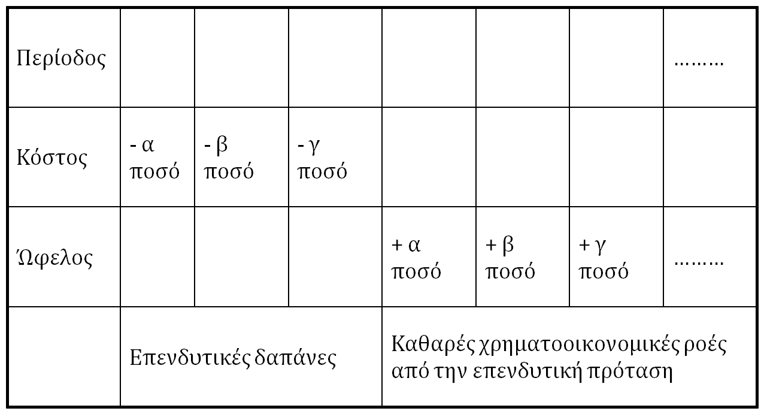
Επενδυτικη προταση ωσ χρηματοοικονομικη ροη

Slide 208
ΠροϊΟντα επενδυτικΩν προτΑσεων (1)
Κεφαλαιουχικά αγαθά
(π.χ. κατασκευή εργοστασίου, απόκτηση γης, μηχανής, κτιρίου, κ.α.)
Χρεόγραφα
Μετοχές
Σταθερού εισοδήματος
Παράγωγα προϊόντα
Ομολογίες
Government or
Corporate bonds
Εταιρικά Ομόλογα
Μετατρέψιμα
Έντοκα Γραμ/τια Δημοσίου
Κρατικά Ομόλογα
Στεγαστικά

Slide 209
ΠροϊΟντα επενδυτικΩν προτΑσεων (2)
Παράγωγα προϊόντα
Αγαθά
Χρυσός
Πετρέλαιο
Χρεόγραφα
Δικαιώματα Προαίρεσης (Options)
Πραγματικά Προϊόντα (Real options)
Συμβόλαια Μελλοντικής Εκπλήρωσης (futures)
Πάγια περιουσιακά στοιχεία

Slide 210
ΧαρτοφυλΑκια χρηματοοικονομικΩν προϊΟντων
Ο υψηλός κίνδυνος που παρουσιάζει ένα μεμονωμένο χρηματοοικονομικό προϊόν οδηγεί τους επενδυτές να κατέχουν χαρτοφυλάκιο χρηματοοικονομικών προϊόντων. Η παρουσία μετοχών και ομολογιών ή άλλων προϊόντων σε αυτό με διαφορετικά επίπεδα κινδύνου μειώνει τις αρνητικές επιδράσεις που προέρχονται από την αρνητική επίδραση ενός μεμονωμένου προϊόντος, δεδομένου ότι οι τελευταίες αντισταθμίζονται από θετικές επιδράσεις ενός άλλου μεμονωμένου προϊόντος ή προϊόντων του χαρτοφυλακίου.

Slide 211
ΒασικΑ ΣτοιχεΙα ΕπενδυτικοΥ ΣχεδΙου
Αποτελεί μια πολυδιάστατη δραστηριότητα
Ανάληψη από ιδιωτικό ή κρατικό επενδυτικό φορέα .
Απαιτείται μια σειρά από καλοσχεδιασμένες δραστηριότητες.
Δημιουργείται νέα μονάδα ή επεκτείνεται μια ήδη υπάρχουσα.
Παράγονται αγαθά ή υπηρεσίες που διατίθενται στο κοινό για ικανοποίηση της ζήτησης με διάθεση πόρων.

Slide 212
ΤΥποι ΕπενδυτικΩν ΣχεδΙων
Επενδυτικά σχέδια με απτά, συγκεκριμένα προϊόντα, δηλαδή προϊόντα που μπορούν να μετρηθούν σε χρηματικές μονάδες. Τέτοια επενδυτικά σχέδια, γενικά, σκοπεύουν στην αύξηση της παραγωγής αγαθών και υπηρεσιών.
Επενδυτικά σχέδια με μη απτά (άϋλα) προϊόντα, δηλαδή προϊόντα που δεν μπορούν να αποτιμηθούν ακριβώς σε χρηματικούς όρους χωρίς πρώτα να γίνει έρευνα που να υπερβαίνει το χρόνο και τους πόρους που διατίθενται συνήθως στους αναλυτές.

Slide 213
ΔιακρΙσειΣ των σχεδΙων επΕνδυσηΣ (1)
Από την άποψη της αρχικής σχεδίασης, τα σχέδια επένδυσης διακρίνονται στις εξής κατηγορίες.
  Δημιουργία νέας μονάδας
  Επέκταση υφιστάμενης παραγωγικής μονάδας
  Ανανέωση ή εκσυγχρονισμός εξοπλισμού
  Αγορά υφιστάμενης προβληματικής παραγωγικής μονάδας

Slide 214
ΔιακρΙσειΣ των σχεδΙων επΕνδυσηΣ (2)
Από την άποψη της ένταξής τους στους κλάδους παραγωγής, τα σχέδια επένδυσης διακρίνονται στις εξής κατηγορίες:
αγροτικά σχέδια
βιομηχανικά σχέδια
ενεργειακά σχέδια
τουριστικά σχέδια
σχέδια μεταφορών κ.ο.κ.

Slide 215
ΔιακρΙσειΣ των σχεδΙων επΕνδυσηΣ (3)
Από την άποψη του μεγέθους τους, τα σχέδια επένδυσης διακρίνονται:
μικρά
μεσαία και
μεγάλα.

Slide 216
Οι φΑσειΣ ολοκλΗρωσηΣ των ΕπενδυτικΩν ΣχεδΙων
Κάθε ολοκληρωμένη επενδυτική δραστηριότητα ακολουθεί μια ορισμένη διαδικασία, η οποία γίνεται σε τέσσερις φάσεις:
1. την προεπένδυση (φάση επιλογής και προπαρασκευής)
2. την προώθηση του σχεδίου επένδυσης
3. την κατασκευή του έργου (φάση επένδυσης)
4. τη λειτουργία (φάση παραγωγής).

Slide 217
ΠροεπενδυτικΗ ΦΑση
Αναγνώριση των επενδυτικών ευκαιριών ή επενδυτικών ιδεών (μελέτες επενδυτικών ευκαιριών). Ποσοτικοποίηση των παραμέτρων, πληροφοριών και δεδομένων που απαιτούνται για την ανάπτυξη μιας επενδυτικής ιδέας σε πρόταση.
Ανάλυση των εναλλακτικών λύσεων του επενδυτικού σχεδίου και προκαταρκτική επιλογή, καθώς και προετοιμασία του επενδυτικού σχεδίου (προμελέτη και μελέτη σκοπιμότητας, μελέτες υποστηρίξεως).
Αξιολόγηση του επενδυτικού σχεδίου και απόφαση για την επένδυση ή όχι (έκθεση αξιολογήσεως).

Slide 218
ΑποφΑσειΣ ΠροεπενδυτικΗΣ ΦΑσηΣ
Αναγνώριση των επενδυτικών στόχων. Υλοποιείται μέσω των γενικών μελετών επενδυτικών ευκαιριών
Προεπιλογή και αρχική ανάλυση. Υλοποιούνται μέσω των μελετών υποστηρίξεως και της προμελέτης σκοπιμότητας.
Τελική ανάλυση. Γίνεται μέσω των μελετών υποστηρίξεως και της μελέτης σκοπιμότητας.
Απόφαση για επένδυση. Λαμβάνεται μετά από αξιολόγηση του επενδυτικού σχεδίου και καταγράφεται στην έκθεση αξιολογήσεως.

Slide 219
ΦΑΣΗ ΠΡΟΩΘΗΣΗΣ
Κατατίθεται ο πλήρες φάκελος του επενδυτικού σχεδίου εντός των προβλεπόμενων προθεσμιών στον αρμόδιο φορέα προκείμενου η επιχείρηση να λάβει έγκριση της απαιτούμενης επιχορήγησης αν πρόκειται για επιδοτούμενο έργο ή της χρηματοδότησης από χρηματοπιστωτικό ίδρυμα.

Slide 220
ΕπενδυτικΗ ΦΑση (1)
Σύσταση της νομικής, οικονομικής και οργανωσιακής βάσεως για την εκτέλεση του επενδυτικού σχεδίου.
Απόκτηση της τεχνολογίας και μεταφορά αυτής, περιλαμβανομένων και των βασικών μηχανολογικών
Λεπτομερής μηχανολογικός σχεδιασμός και ανάθεση του έργου, περιλαμβανομένων της υποβολής προσφορών, της αξιολογήσεως αυτών των προσφορών και των διαπραγματεύσεων
Απόκτηση της γης, κατασκευή του εξοπλισμού και εγκατάσταση

Slide 221
ΕπενδυτικΗ ΦΑση (2)
Μάρκετινγκ πριν από την παραγωγή, περιλαμβανομένων τόσο της εξασφαλίσεως των εφοδίων όσο και της εγκαταστάσεως της διοικήσεως της επιχειρήσεως
Πρόσληψη και εκπαίδευση του προσωπικού
Απαραίτητες άδειες και έναρξη λειτουργίας της μονάδας

Slide 222
ΛειτουργικΗ ΦΑση
Βραχυπρόθεσμη άποψη:
Σχετίζεται με την αρχική περίοδο μετά την έναρξη της παραγωγής. Εξετάζονται θέματα όπως η εφαρμογή των παραγωγικών τεχνικών, η λειτουργία του εξοπλισμού και η παραγωγικότητα της εργασίας.
Μακροπρόθεσμη άποψη:
Σχετίζεται με την επιλογή των στρατηγικών και των εξόδων παραγωγής και μάρκετινγκ καθώς και με τα έξοδα από πωλήσεις. Αυτά έχουν άμεση σχέση με τις προβλέψεις που έγιναν στην προεπενδυτική φάση.

Slide 223
ΔιαστΑσειΣ ενΟΣ ΕπενδυτικοΥ ΣχεδΙου
Επιχειρηματική
Τεχνική
Οικονομική
Χρηματοοικονομική
Χωροταξική
Περιβαλλοντική
Οργανωτική
Διοικητική
Εργασιακή
Κοινωνικοπολιτική

Slide 224
ΔιΑκριση ΕπενδυτικΩν ΣχεδΙων
Φυσική Διάσταση
Ένταξη στους Κλάδους Παραγωγής
Μέγεθος
Φορέας Προώθησης του Σχεδίου Επένδυσης
Επιδιωκόμενοι Σκοποί
Γεωγραφική Κάλυψη
Κίνδυνος

Slide 225
Χαρακτηριστικα ΕπενδυτικΩν ΣχεδΙων
1. Η διάθεση πόρων (εδαφικών εκτάσεων, κεφαλαίων, ειδικευμένων εργατών, διευθυντικών στελεχών κ.λ.π.). Οι πόροι που χρησιμοποιούνται στο σχέδιο επένδυσης εκφράζονται σε χρηματικές μονάδες.
2. Πραγματοποίηση σε ορισμένο τόπο (θέση εγκατάστασης του σχεδίου επένδυσης).
3. Ορισμένος χρόνος παραγωγικής ζωής (περίοδος παραγωγικής λειτουργίας του σχεδίου επένδυσης).
4. Η επιδίωξη εσόδων και γενικά ωφελειών που θα προέλθουν από τα αγαθά που θα παραχθούν ή τις υπηρεσίες που θα προσφερθούν.
Τα δύο βασικά μεγέθη ή ροές του σχεδίου επένδυσης είναι:
το κόστος (έξοδα) και
οι ωφέλειες (έσοδα).

Slide 226
ΣκοπΟΣ ΠραγματοποΙησηΣ ΕπενδυτικΩν ΣχεδΙων
Αντικατάσταση του υπάρχοντος μηχανολογικού εξοπλισμού για λόγους φθοράς, ασφάλειας, και βελτίωσης των συνθηκών εργασίας,
Αντικατάσταση εργατικών χεριών λόγω έλλειψης επαρκούς εργατικής δύναμης ή επειδή το κόστος εργασίας είναι πολύ υψηλό,
Βελτίωση της παραγωγικότητας και μείωση του κόστους παραγωγής,
Παραγωγή νέων προϊόντων, που δεν μπορούν να παραχθούν με την υπάρχουσα μηχανολογική υποδομή,
Αυτοματοποίηση μεθόδων παραγωγής λόγω τεχνολογικής εξέλιξης, π.χ. χρησιμοποίηση ρομπότ σε ορισμένες φάσεις της παραγωγικής διαδικασίας, και
Αύξηση της παραγωγικής ικανότητας για την αντιμετώπιση της προβλεπόμενης αύξησης των πωλήσεων.

Slide 227
ΚατηγορΙεΣ ΕπενδΥσεων
Οι επενδύσεις διακρίνονται σε διάφορες κατηγορίες ανάλογα με τη χρονική διάρκεια πραγματοποίησής τους, το είδος της επένδυσης και το βαθμό ανάγκης.
Οι επενδύσεις ανάλογα με τη χρονική διάρκεια, διακρίνονται σε:
Μακροπρόθεσμες και Βραχυπρόθεσμες
Οι επενδύσεις, ανάλογα με το είδος τους, διακρίνονται σε:
Άμεσα παραγωγικές (π.χ. μηχανολογικού εξοπλισμού)
Έμμεσα παραγωγικές (π.χ. κτίρια, εγκαταστάσεις).
Οι επενδύσεις, ανάλογα με το βαθμό ανάγκης τους διακρίνονται σε: α) Απαραίτητες , β) Αναγκαίες και γ) Χρήσιμες

Slide 228
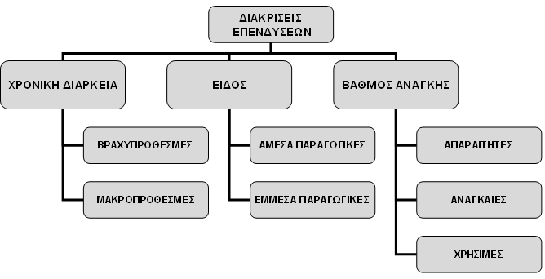
ΔιακρΙσειΣ ΕπενδΥσεων

Slide 229
ΑποφΑσειΣ ΕπενδΥσεων (1)
Οι αποφάσεις για την πραγματοποίηση επενδύσεων είναι σημαντικές για τους εξής λόγους:
Οι επενδύσεις δεσμεύουν κεφάλαια για ένα μακροχρόνιο διάστημα και επομένως, η απόφαση για επενδύσεις θα έχει συνέπειες για πολλά χρόνια στο μέλλον
Υπάρχει κίνδυνος, για τις μακροχρόνιες επενδύσεις, να υποστούν οικονομική απαξίωση λόγω τεχνολογικών εξελίξεων, πριν ακόμη αποσβεσθούν. Οι κίνδυνοι αυτοί μπορεί να ελαττωθούν, εάν μελετηθούν οι τάσεις και οι εξελίξεις που θα επικρατήσουν στο μέλλον.

Slide 230
ΑποφΑσειΣ ΕπενδΥσεων (2)
Οι αποφάσεις επένδυσης αναφέρονται στα εξής ερωτήματα:
Ποια είναι η σκοπιμότητα της επένδυσης; Αξίζει δηλαδή να επενδυθούν χρήματα σε ορισμένο έργο ή όχι;
Ποιο είναι το μέγεθος της επένδυσης; Είναι δυνατόν να αξιοποιηθεί το συγκεκριμένο μέγεθος, ή απαιτείται μικρότερη επένδυση σε μηχανήματα;
Στην περίπτωση που υπάρχουν διάφορες εναλλακτικές λύσεις, ποια από όλες συμφέρει περισσότερο για επένδυση των χρημάτων μας;
Συμφέρει περισσότερο να γίνει επένδυση σε μηχανολογικό εξοπλισμό ή μήπως αυτός να ενοικιασθεί;
Τι συμφέρει περισσότερο, να αγορασθεί ένα εργοστάσιο ή να κατασκευασθεί;
Συμφέρει να αποφασισθεί μια επένδυση σήμερα ή είναι προτιμότερο να αναβληθεί η λήψη απόφασης για το μέλλον;
Συμφέρει περισσότερο να γίνει επένδυση στη Βόρεια ή Νότια Ελλάδα ή σε κάποια χώρα του εξωτερικού;

Slide 231
ΣτοιχεΙα ΑξιολΟγησηΣ ΕπενδΥσεων (1)
Το καθαρό ποσό που απαιτείται για την επένδυση σήμερα, δηλαδή η εκροή μετρητών που απαιτείται αρχικά για την επένδυση,
Τα ποσά που θα απαιτηθούν στο μέλλον για την επένδυση,
Το κόστος του κεφαλαίου της επένδυσης (υπολογισμός των τόκων για το κεφάλαιο που επενδύεται με το τρέχον επιτόκιο της αγοράς ),
Τα αναμενόμενα καθαρά έσοδα από την επένδυση, δηλαδή η αναμενόμενη εισροή μετρητών,
Το ποσοστό του φόρου εισοδήματος, καθώς επίσης και οι τυχόν τοπικοί ή κοινοτικοί φόροι,
Το ποσοστό απόσβεσης και η τηρούμενη μέθοδος απόσβεσης, καθώς επίσης και η σκοπιμότητα χρησιμοποίησης κάθε μεθόδου

Slide 232
ΣτοιχεΙα ΑξιολΟγησηΣ ΕπενδΥσεων (2)
Ο χρόνος διάρκειας της επένδυσης ή της ωφέλιμης ζωής της επένδυσης,
Η υπολειμματική αξία της επένδυσης (αξία επένδυσης μετά την συνολική της απόσβεση),
Η αξία εκποίησης μιας παλιάς επένδυσης σε περίπτωση αντικατάστασής της από μια νέα επένδυση,
Τα φορολογικά κίνητρα και οι προνομιακές φορολογικές διευκολύνσεις και απαλλαγές για επενδύσεις σε ορισμένες περιοχές, που είναι λιγότερο αναπτυγμένες,
Τα διάφορα έξοδα επένδυσης και λειτουργίας,
Οι γενικότερες οικονομικές συνθήκες, καθώς και η οικονομική σταθερότητα της χώρας,
Τυχόν ποσά επί πλέον, που θα χρειασθούν, λόγω αύξησης των τιμών, για μια παλιά επένδυση.

Slide 233
ΕπιπτΩσειΣ ΕπενδυτικΩν ΣχεδΙων (1)
Προσφέρουν νέες ευκαιρίες απασχόλησης
Αξιοποιούν τους αδρανείς εθνικούς πόρους
Επιταχύνουν την οικονομική ανάπτυξη
Καταπολεμούν τον πληθωρισμό
Προωθούν τον παραγωγικό μηχανισμό της οικονομίας
Έχουν σοβαρές αναδιανεμητικές επιπτώσεις τόσο στις παραγωγικές τάξεις όσο και στις διάφορες περιοχές
Υποκαθιστούν τις εισαγωγές και διευρύνουν τις εξαγωγές
Δημιουργούν πηγές αυξήσεως των δημοσίων εσόδων

Slide 234
ΕπιπτΩσειΣ ΕπενδυτικΩν ΣχεδΙων (2)
Ενισχύουν την οικονομική σταθερότητα σε περιόδους υφέσεως.
Εδραιώνουν με την καλλιέργεια κλίματος επιχειρηματικής δραστηριότητας την εμπιστοσύνη στο μέλλον της χώρας.
Προάγουν την τεχνολογική πρόοδο
Προβάλλουν το γόητρο της χώρας διεθνώς, διότι αποτελούν το ισχυρότερο μέσο της ανταγωνιστικότητάς της.

Slide 235
ΑξιολΟγηση τηΣ ΕπΕνδυσηΣ
Όταν αξιολογείται ένα σχέδιο επένδυσης ενδιαφέρει η αποδοτικότητα, αν δηλαδή είναι κερδοφόρο για την επιχείρηση ή τον επενδυτικό φορέα. Η αξιολόγηση των επενδύσεων διακρίνεται σε:
Ιδιωτική (ιδιωτική-χρηματική) και
Εθνική (οικονομική – κοινωνική)
Οι δύο αυτές αξιολογήσεις, αν και γίνονται με διαφορετική προσέγγιση, ενδιαφέρουν τόσο τον επενδυτικό φορέα, όσο και το φορέα του κοινωνικού συμφέροντος (κρατικούς φορείς, Κεντρική Τράπεζα κτλ.).
Κάθε φορέας επένδυσης (ιδιωτικός και δημόσιος) πρέπει να κάνει και τις δύο αξιολογήσεις, εφόσον είναι επιθυμητή η πλήρης αξιολόγηση.

Slide 236
ΚριτΗρια αξιολΟγησηΣ επενδυτικΩν σχεδΙων
Εμπορική βιωσιμότητα του σχεδίου ως δείκτης της συμβολής του στην αύξηση των κοινωνικών ή κρατικών πόρων.
Βελτίωση στην κατανομή των εθνικών πόρων από τις δραστηριότητες χαμηλής παραγωγικότητας στις δραστηριότητες υψηλής αποδόσεως.
Επιτάχυνση του ρυθμού ανόδου του εθνικού εισοδήματος στον υψηλότερο δυνατό βαθμό.
Δικαιότερη κατανομή του εισοδήματος μεταξύ των παραγωγικών ομάδων ή και περιοχών.
Παραγωγή κοινωνικά επιθυμητών αγαθών, δηλαδή αγαθών με ιδιαίτερη κοινωνική αξία.

Slide 237
ΒασικΕΣ αρχΕΣ αξιολΟγησηΣ επενδυτικΩν προτΑσεων (1)
Οι τρόποι αξιολόγησης επενδυτικών προτάσεων θα πρέπει να λαμβάνουν υπόψη όλες τις Μελλοντικές Καθαρές Ταμειακές Ροές (ΜΚΤΡ) της επενδυτικής πρότασης.
Οι ΜΚΤΡ της επενδυτικής πρότασης θα πρέπει να προεξοφλούνται βάσει του κόστους κεφαλαίου (Cost of Capital) ή κόστους ευκαιρίας (Opportunity Cost) των κεφαλαίων της επιχείρησης.

Slide 238
Υπολογισμοσ ΜΚΤΡ επενδυτικων προτασεων (1)
Ο υπολογισμός των ΜΚΤΡ κατά την χρονική περίοδο μια επενδυτικής πρότασης βασίζεται στην διαφορά των εσόδων και των εξόδων που προέρχονται από αυτήν.
Οι ΜΚΤΡ, μετά φόρων και αποσβέσεων, προκύπτουν αν από την διαφορά εσόδων εξόδων μιας επενδυτικής πρότασης αφαιρέσουμε τον φόρο επί των κερδών και προσθέσουμε σε αυτό τη φορολογική εξοικονόμηση αποσβέσεων, ήτοι το ποσό μείωσης των φορολογητέων κερδών της επενδυτική πρότασης.
Με την επίδραση του Πληθωρισμού

Slide 239
Υπολογισμοσ ΜΚΤΡ επενδυτικων προτασεων (2)
Μετά την λήξη ζωής μιας επενδυτικής πρότασης η τελευταία μπορεί να συνεχίζει να έχει κάποια αξία. Η εν λόγω αξία αποτελεί την υπολειμματική αξία (Residual Value) της επενδυτικής πρότασης.
Η υπολειμματική αξία αυξάνει τις ΜΚΤΡ της επενδυτικής πρότασης και γι’ αυτό θα πρέπει να συνυπολογίζεται κατά τον υπολογισμό των εσόδων εξόδων αυτής.

Slide 240

ΩφΕλιμη διΑρκεια μιαΣ επενδυτικΗΣ πρΟτασηΣ
Η ωφέλιμη διάρκεια μιας επενδυτικής πρότασης αποτελεί την διάρκεια της από οικονομική σκοπιά. Δείχνει την βαρύτητα της επενδυτικής πρότασης στις βραχυπρόθεσμες παρά στις μακροπρόθεσμες ΜΚΤΡ. Το κριτήριο αξιολόγησης είναι όσο μικρότερη είναι η ωφέλιμη διάρκεια, τόσο μεγαλύτερη είναι η δυνατότητα των επενδυτών να επανεπενδύσουν τις ΜΚΤΡ στο μέλλον και χρησιμοποιείται αν τα επενδυτικά σχέδια έχουν την ίδια καθαρή παρούσα αξία.

Slide 241
ΒασικΕΣ αρχΕΣ αξιολΟγησηΣ επενδυτικΩν προτΑσεων (1)
Η τεχνική αξιολόγησης πρέπει να καταλήγει σε μία επενδυτική πρόταση στο σύνολο αμοιβαίων αποκλειόμενων επενδυτικών προτάσεων υπό αξιολόγηση.
Αν οι επενδυτικές προτάσεις είναι ανεξάρτητες μεταξύ τους τότε η αξιολόγηση τους θα πρέπει να γίνεται για κάθε μια ξεχωριστά, ενώ θα πρέπει να υπολογίζεται η αθροιστική αξία όλων των επενδυτικών προτάσεων.

Slide 242
ΒασικΕΣ επενδυτικΕΣ προτΑσειΣ
Η απόφαση της αγοράς ή της κατασκευής / παραγωγής.
Η απόφαση της αντικατάστασης.
Η απόφαση της αποκατάστασης.
Η απόφαση της επέκτασης.
Η απόφαση της ενοικίασης ή της αγοράς.
Η απόφαση της χρηματοδοτικής ή χρηματοοικονομικής μίσθωσης.
Η απόφαση της εγκατάλειψης μιας επένδυσης.

Slide 243
ΚριτΗρια ΕπενδυτικΩν ΑποφΑσεων ΔΙχωΣ ΚΙνδυνο
Υπό συνθήκες βεβαιότητας οι μελλοντικές καθαρές ταμειακές ροές
της επενδυτικής πρότασης είναι γνωστές, ενώ και ο παράγοντας του
προεξοφλητικού επιτοκίου που επηρεάζει την απόδοσή τους δεν
μεταβάλλεται ή δεν επηρεάζεται από άλλες μεταβλητές όπως είναι ο
πληθωρισμός και γενικότερα η πορεία της οικονομίας.
Τα κυριότερα κριτήρια επενδυτικών αποφάσεων είναι τα εξής:
1) το κριτήριο της περιόδου επανάκτησης του κεφαλαίου,
2) το κριτήριο της παρούσας αξίας των επανεπενδυμένων κεφαλαίων,
3) Το κριτήριο του εσωτερικού βαθμού απόδοσης
4) το κριτήριο της αποδοτικότητας των κεφαλαίων.

Slide 244
ΜΕΘΟΔΟΙ ΑΞΙΟΛΟΓΗΣΗΣ ΕΠΕΝΔΥΤΙΚΩΝ ΕΡΓΩΝ
Ορισμός Επένδυσης
Μελλοντική Αξία Επένδυσης
Παρούσα Αξία Επένδυσης
Αξιολόγηση Επενδυτικών Έργων
  Ορθολογικά Κριτήρια
    Μέθοδος της Καθαρής Παρούσας Αξίας (ΚΠΑ)
    Μέθοδος του Εσωτερικού Βαθμού Απόδοσης (ΕΒΑ)
  Μη Ορθολογικά Κριτήρια
    Μέθοδος του Χρόνου Ανάκτησης του Αρχικού Κεφαλαίου
    Μέθοδος της Μέσης Λογιστικής Απόδοσης
Σύγκριση Κριτηρίων και Μεθόδων Αξιολόγησης

Slide 245
ΠερΙοδοΣ ΕπανεΙσπραξηΣ ΚεφαλαΙου (ΠΕΚ)
Η περίοδος επανείσπραξης (ΠΕΚ) είναι ο αριθμός των ετών που απαιτούνται για να ανακτήσουμε τα κεφάλαια που καταβάλαμε για την πραγματοποίηση της επένδυσης π.χ. απόκτηση μηχανημάτων.
Η διαδικασία που ακολουθείται για την επενδυτική απόφαση με το κριτήριο της ΠΕΚ είναι:
  Καθορίζουμε το μέγιστο επιθυμητό χρονικό όριο ανάκτησης του κεφαλαίου.
  Εκτιμούμε τον πραγματικό χρόνο ανάκτησης του κεφαλαίου.
  Εάν η τιμή στο δεύτερο στάδιο είναι μικρότερη από την τιμή στο πρώτο στάδιο, η επένδυση εγκρίνεται.
Είναι απλή μέθοδος, που όμως δεν λαμβάνει υπόψη τη χρονική αξία του χρήματος και τις χρηματικές ροές που πραγματοποιούνται μετά την ημερομηνία ανάκτησης του επενδεδυμένου κεφαλαίου
Εφαρμόζεται συνήθως για επενδυτικές αποφάσεις μικρής χρηματικής αξίας.

Slide 246
ΠαρΑδειγμα
Έστω ότι η αρχική δαπάνη για την απόκτηση ενός μηχανήματος είναι € 175. Έστω ότι οι ΚΤΡ για τα επόμενα τέσσερα χρόνια είναι αντίστοιχα € 50, € 40, € 60 και € 50. Υποθέτουμε ότι τα έσοδα από πωλήσεις και τα έξοδα πραγματοποιούνται στο τέλος κάθε χρόνου. Ποια η ΠΑΚ;
Η περίοδος ανάκτησης του αρχικού κεφαλαίου είναι 3,5 χρόνια
Έτη ΚΤΡ ΥΠΟΛΟΙΠΟ ΠΕΚ
  0 -175
  1 50 -125 1
  2 40 -85 1
  3 60 -25 1
  4 50 +25 0,5
€ 50
€ 40
€ 60
€ 50
€ 175

Slide 247
Το κριτΗριο του ΧρΟνου ΕπανΑκτησηΣ
 | Αρχική δαπάνη | Ετήσια προβλεπόμενα έσοδα | Έτη επανάκτησης κεφαλαίου
Επένδυση 1 | 600.000 | 100.000 | 6
Επένδυση 2 | 500.000 | 50.000 | 10
Επένδυση 3 | 525.000 | 75.000 | 7
Η επιχείρηση, στηριζόμενη μόνο στο κριτήριο του χρόνου επανάκτησης του κεφαλαίου, επιλέγει την επένδυση 1.

Slide 248
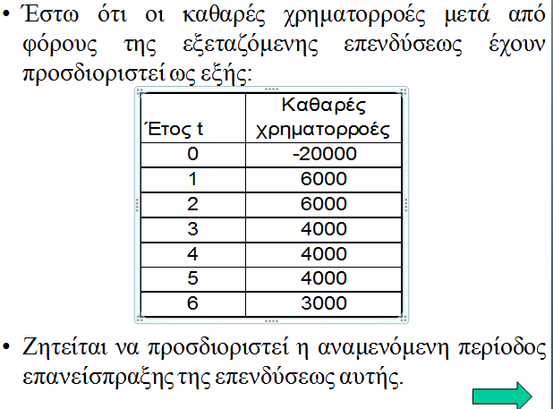
Ασκηση

Slide 249
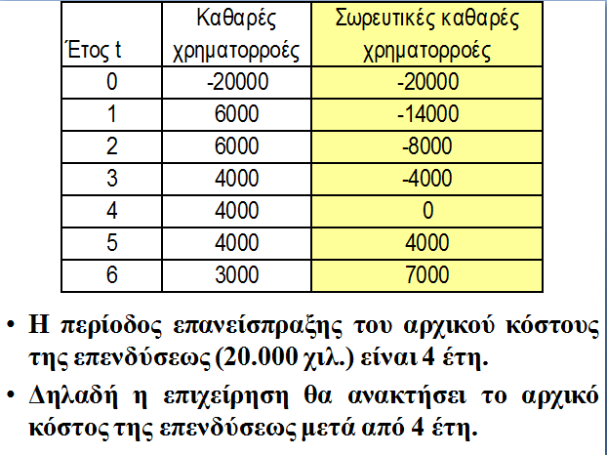
ΛΥση

Slide 250
ΠροεξοφλημΕνη περΙοδοΣ επανεΙσπραξηΣ
Η προεξοφλημένη περίοδος επανείσπραξης (Discounted Payback Period - DPP) μιας επενδυτικής πρότασης υπολογίζει την περίοδο μιας επενδυτικής πρότασης κατά την οποία η επιχείρηση θα αποκτήσει το αρχικό κόστος της. Με άλλα λόγια, η περίοδος επανείσπραξης είναι η περίοδος κατά την οποία ο επενδυτής αποσβαίνει το αρχικό κόστος της επενδυτικής πρότασης.

Slide 251

ΠροεξοφλημΕνη περΙοδοΣ επανεΙσπραξηΣ ΤΥΠΟΛΟΓΙΟ
Για την εύρεση της περιόδου επανείσπραξης με προεξοφλημένες ΜΚΤΡ χρησιμοποιούμε τον κάτωθι τύπο

Slide 252

ΠΕΡΙΟΔΟΣ ΕΠΑΝΕΙΣΠΡΑΞΗΣ ΜΕ μη προεξοφλημΕνεΣ μελλοντικΕΣ καθαρΕΣ ταμειακΕΣ ροΕΣ
Ο τύπος της περιόδου επανείσπραξης δίνεται ως εξής:
όπου (t) είναι έτη, μήνες και ημέρες.

Slide 253

ΔεΙκτηΣ μη προεξοφλημΕνων καθαρΩν ταμειακΩν ροΩν μιαΣ επενδυτικΗΣ πρΟτασηΣ
Η επενδυτική πρόταση θεωρείται βιώσιμη ή σκόπιμη αν ισχύει:

Slide 254
ΠΕΚ (1)
Στην περίπτωση που η χρηματοδότηση της επενδυτικής πρότασης υπόκειται σε περιορισμούς, η μέθοδος είναι πολύ χρήσιμη διότι ο επενδυτής απαιτεί γρήγορη επιστροφή του επενδυόμενου κεφαλαίου. Η μέθοδος είναι πολύ χρήσιμη επίσης σε επενδυτικές προτάσεις με γρήγορη τεχνολογική απαξίωση.

Slide 255
ΠΕΚ (2)
Η μέθοδος αυτή προσδιορίζει μόνο τη χρονική περίοδο λειτουργίας της επενδύσεως κατά την οποία αναμένεται να ανακτηθεί το αρχικό κόστος της
  δίνει τον αναμενόμενο βαθμό ρευστοποιήσεως και όχι το βαθμό οικονομικής αποδόσεως της επενδύσεως.
Για το λόγο αυτό
  Η μέθοδος αυτή πρέπει να χρησιμοποιείται σε συνδυασμό με τους κανόνες προεξοφλημένων χρηματορροών
  εφόσον η επιχείρηση θεωρεί ότι ο βαθμός ρευστοποιήσεως της επενδύσεως αποτελεί επίσης σημαντικό παράγοντα για τη λήψη της σχετικής επενδυτικής αποφάσεως.

Slide 256
ΠΕΚ (3)
Σε ορισμένες περιπτώσεις ο κανόνας της περιόδου επανείσπραξης χρησιμοποιείται ως περιορισμός στη διαδικασία λήψεως επενδυτικών αποφάσεων,
  εξαιρούνται από περαιτέρω αξιολόγηση οι προτάσεις των οποίων η περίοδος επανείσπραξης είναι μεγαλύτερη από την απαιτούμενη
Στις περιπτώσεις αυτές, η απαιτουμένη περίοδος πρέπει να βασίζεται στη διάρκεια λειτουργικής ζωής της επένδυσης,
  Ο κύκλος ζωής του προϊόντος που θα παραχθεί από την επένδυση,
  ο κίνδυνος οικονομικής απαξιώσεως λόγω τεχνολογικών εξελίξεων
  Ο κίνδυνος αλλαγής των προτιμήσεις των καταναλωτών

Slide 257
ΠΕΚ (4)
Η επιχείρηση πρέπει να καθορίζει για κάθε επένδυση και την απαιτούμενη γι' αυτήν περίοδο επανείσπραξης,
  ανάλογα με τη φύση και τους κινδύνους που συνεπάγεται η επένδυση αυτή για την επιχείρηση.

Slide 258
Παράδειγμα: Έστω οι καθαρές χρηματορροές (μετά από φόρους) είναι:

Slide 259
Επομένως, η περίοδος επανείσπραξης του αρχικού κόστους της επενδύσεως είναι μεταξύ 5 και 6 έτη.
Για την ακρίβεια είναι 5 + 5/20 = 5 & (1/4) έτη, δηλαδή 5 έτη και 3 μήνες ή 0,25 *12 = 3 μήνες

Slide 260
Μια επενδυτική πρόταση γίνεται αποδεκτή, αν η αναμενόμενη περίοδος επανείσπραξης είναι μικρότερη από την απαιτούμενη περίοδο επανείσπραξης.
π.χ. αν η παραπάνω επιχείρηση έχει καθορίσει ως απαιτούμενη περίοδο επανείσπραξης την περίοδο των 4 ετών,
  τότε θα απορρίψει την πρόταση

Slide 261
Μειονεκτήματα της μεθόδου της Περιόδου Επανείσπραξης του Κεφαλαίου
α) Δεν εξετάζει τις ετήσιες καθαρές λειτουργικές χρηματορροές που αναμένονται μετά την περίοδο επανείσπραξης
έτος 0 1 2 3 4 5 6
1ή Επ. -100 20 30 50 30 20 10
2ή Επ -100 5 20 40 80 160 320
Αν η απαιτούμενη περίοδος είναι τα 3 έτη επιλέγουμε την 1
Το μειονέκτημα αυτό είναι σημαντικό,
  ο καθορισμός της απαιτούμενης περιόδου επανείσπραξης δεν βασίζεται συνήθως σε οικονομικούς παράγοντες
  μάλλον εκφράζει την προτίμηση κινδύνου αναφορικά με την ρευστότητα της επένδυσης.

Slide 262
Μειονεκτήματα της μεθόδου της Περιόδου Επανείσπραξης του Κεφαλαίου
β) Δεν εξετάζει τη χρονική αξία του χρήματος.
  Όλες οι καθαρές λειτουργικές χρηματορροές σήμερα την ίδια αξία ανεξάρτητα από τον χρόνο στο οποίο αναμένεται η πραγματοποίηση τους.
γ) Δεν λαμβάνει υπόψη ούτε και κατά την περίοδο επανείσπραξης, το κόστος των δεσμευόμενων στην επένδυση κεφαλαίων
  επομένως δεν εξετάζει ένα σημαντικό στοιχείο κόστους της επένδυσης

Slide 263
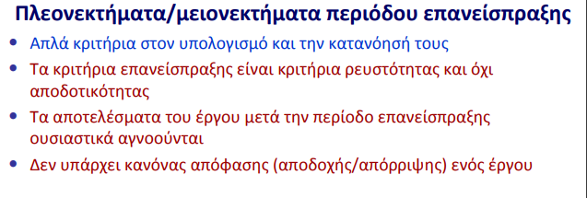

Slide 264
ΛογιστικΟΣ συντελεστΗΣ απΟδοσηΣ μιαΣ επενδυτικΗΣ πρΟτασηΣ
Ο λογιστικός συντελεστής απόδοσης (Average ή Accounting Rate of Return - ARR) υπολογίζει την απόδοση της επενδυτικής πρότασης εξετάζοντας το ετήσιο λογιστικό κέρδος και το αρχικό κόστος ή το μέσο επενδυτικό κόστος της επενδυτικής πρότασης. Διαφορετικά, ο εν λόγω συντελεστής συγκρίνει το κέρδος που δημιουργείται από την επενδυτική πρόταση με το κόστος αυτής.

Slide 265

ΛογιστικΟΣ συντελεστΗΣ απΟδοσηΣ μιαΣ επενδυτικΗΣ πρΟτασηΣ
όπου
είναι το μέσο επενδυτικό κόστος της επενδυτικής πρότασης.
Συνήθως ως λογιστικό κέρδος χρησιμοποιούμε τις ταμειακές ροές μείον απόσβεση, ενώ στο μέσο επενδυτικό κόστος της επενδυτικής πρότασης υπολογίζουμε και την υπολειμματική αξία.

Slide 266
Το κριτΗριο τηΣ ΚαθαρΗΣ ΠαροΥσαΣ ΑξΙαΣ
Για την εφαρμογή του κριτηρίου αυτού χρειάζεται να υπολογισθούν τα εξής:
Το ύψος της παρούσας αξίας των μελλοντικών αποδόσεων (εισροών) κεφαλαίου,
Το χρονικό διάστημα που συνεχίζει η επένδυση να αποφέρει έσοδα στην επιχείρηση και
Το επιτόκιο που προεξοφλεί την παρούσα αξία του χρήματος σε σχέση με τη μελλοντική του αξία.

Slide 267
Το κριτΗριο τηΣ ΠαροΥσαΣ ΑξΙαΣ
Η παρούσα αξία των μελλοντικών αποδόσεων του κεφαλαίου δίνεται από τον παρακάτω τύπο:
όπου:
R = οι ετήσιες αποδόσεις (ή οι καθαρές ταμιακές ροές κάθε χρόνο)
i = επιτόκιο προεξόφλησης,
n = χρονική περίοδος
Συγκρίνεται το ύψος της παρούσας αξίας (Π.Α.) των μελλοντικών αποδόσεων, που βρίσκεται από τον προηγούμενο τύπο, με το πραγματικό κόστος κεφαλαίου της επένδυσης (Κ).
Εάν Π.Α. > Κ, τότε προκρίνεται η επένδυση αυτή, αντίθετα,
Απορρίπτεται η επένδυση εάν Π.Α. < Κ, ως ασύμφορη και ζημιογόνος.

Slide 268
ΜΕΛΛΟΝΤΙΚΗ ΚΑΙ ΠΑΡΟΥΣΑ ΑΞΙΑ ΕΠΕΝΔΥΣΗΣ
Ράντα είναι μια σειρά ίσων ετήσιων χρηματικών καταβολών (ροών) (Annuity)
Όταν η κεφαλαιοποίηση του τόκου (ανατοκισμός) γίνεται σε χρονικές περιόδους μικρότερες του ενός έτους, η εξίσωση γίνεται
Η παρούσα αξία ίσων ετήσιων χρηματικών ροών που καταβάλλονται στο διηνεκές (Perpetuity) διαμορφώνεται σε
Α = το ποσό της κάθε περιόδου
μ = αριθμός ανατοκισμών ετησίως
ν = διάρκεια επένδυσης (έτη)
Α = ίση ετήσια χρηματική ροή

Slide 269
ΓΕΝΙΚΟΣ ΤΥΠΟΣ ΠΑΡΟΥΣΑΣ ΑΞΙΑΣ
Ο τύπος για τον προσδιορισμό της ΠΑ για οποιαδήποτε χρονική διάρθρωση καθαρών ταμειακών ροών (ΚΤΡ) διαμορφώνεται σε
Με τη μέθοδο της παρούσας αξίας μπορούμε να εκφράσουμε μελλοντικές ΚΤΡ σε ισοδύναμες παρούσες αξίες. Κατά συνέπεια μπορούμε να συγκρίνουμε την ΠΑ των εσόδων (ΚΤΡ) από την επένδυση με το κεφάλαιο (τιμή της επένδυσης) που απαιτείται σήμερα για να την αποκτήσουμε

Slide 270
ΚαθαρΗ ΠαροΥσα ΑξΙα (ΚΠΑ)
Η Καθαρή Παρούσα Αξία (ΚΠΑ) είναι η διαφορά μεταξύ της παρούσας αξίας των καθαρών ταμειακών ροών (ΚΤΡ) της επένδυσης και του κεφαλαίου που απαιτείται για την απόκτησή του (Κο)
Απόφαση με βάση αυτό το κριτήριο αξιολόγησης της επένδυσης
  ΚΠΑ > 0 Η επένδυση γίνεται αποδεκτή
  ΚΠΑ = 0 Η επένδυση θεωρείται οριακή (αδιάφορος επενδυτής)
  ΚΠΑ < 0 Η επένδυση δεν πρέπει να γίνει αποδεκτή

Slide 271
ΠαρΑδειγμα
Ένας επενδυτής εξετάζει την περίπτωση επένδυσης για την οποία απαιτείται άμεση εκταμίευση ποσού της τάξεως των € 1.000. Αν η επένδυση δεν γίνει αποδεκτή το ποσό των € 1.000 μπορεί να επενδυθεί για ένα έτος (όση και η διάρκεια της επένδυσης) με επιτόκιο 10%. Από την επένδυση αναμένονται στο τέλος του έτους καθαρές ταμειακές ροές ύψους € 1.200. Να αξιολογηθεί η επένδυση
Η ΚΠΑ είναι:
Επειδή η ΚΠΑ > 0 η επένδυση γίνεται αποδεκτή. Εναλλακτικά θα μπορούσαμε να αξιολογήσουμε την επένδυση με χρήση μελλοντικών αξιών
€ 1.200
€ 1.000

Slide 272
ΠαρΑδειγμα
Εξετάζεται επένδυση διάρκειας δύο ετών. Για την απόκτηση της επένδυσης θα απαιτηθεί κεφάλαιο ύψους € 5.000. Από την επένδυση αναμένονται ΚΤΡ ύψους € 3.200 κάθε έτος, για 2 έτη. Εάν δεν υπήρχε η επένδυση θα μπορούσαμε να επενδύσουμε τα κεφάλαιά μας με επιτόκιο ίσο με 10%. Να αξιολογηθεί η επένδυση.
Η ΚΠΑ είναι:
Επειδή η ΚΠΑ > 0 η επένδυση γίνεται αποδεκτή. Εναλλακτικά θα μπορούσαμε να αξιολογήσουμε την επένδυση με χρήση μελλοντικών αξιών
€ 3.200
€ 3.200
€ 5.000

Slide 273
ΠαρΑδειγμα
Να υποθέσετε ότι είστε υπεύθυνοι για την αξιολόγηση μιας επένδυσης διάρκειας 2 ετών, με εισπράξεις € 10.000 και € 12.000 τα δύο πρώτα έτη αντίστοιχα, και πληρωμές € 5.000 και € 6.000 αντίστοιχα. Για την παρούσα αγορά του επενδυτικού στοιχείου θα απαιτηθούν € 8.000, καταβλητέα την παρούσα χρονική στιγμή. Το ποσό αυτό θα αντληθεί από χρηματοπιστωτικό οργανισμό με επιτόκιο 20%. Να αξιολογηθεί η επένδυση.
Η ΚΠΑ είναι:
Επειδή η ΚΠΑ > 0 η επένδυση γίνεται αποδεκτή
€ 10.000
€ 12.000
€ 5.000
€ 6.000
€ 8.000

Slide 274
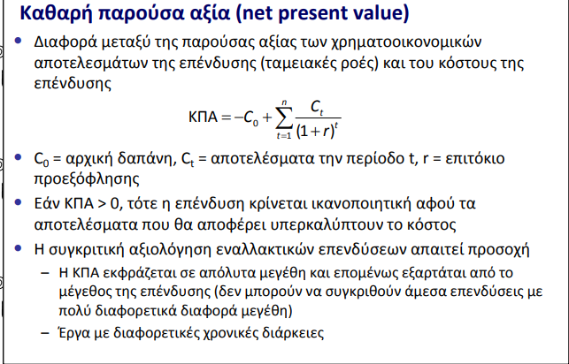

Slide 275
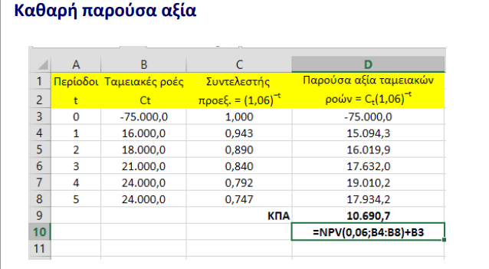

Slide 276
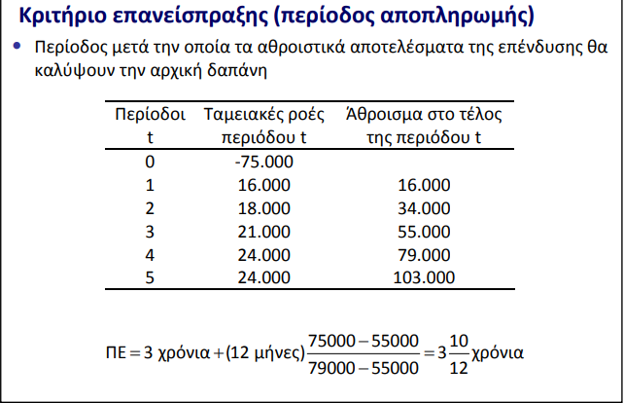

Slide 277
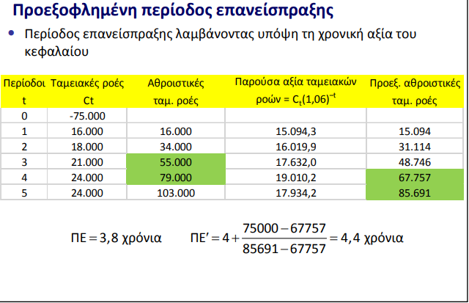

Slide 278
(ΚΠΑ)
Είναι το άθροισμα των παρουσών αξιών των εισερχόμενων και εξερχόμενων ταμειακών ροών κατά τη διάρκεια μιας χρονικής περιόδου.
Μετράει το πλεόνασμα ή την έλλειψη ταμειακών ροών, σε όρους παρούσας αξίας, σε σχέση με το κόστος κεφαλαίων (cost of funds) που χρησιμοποιήθηκαν για μια επένδυση.
Η ΚΠΑ είναι ένα χρήσιμο εργαλείο που χρησιμοποιείται στην οικονομική επιστήμη (economics), στα χρηματοοικονομικά (finance) και στη λογιστική (Accounting) για να καθοριστεί αν μια επένδυση ή ένα έργο κρίνεται συμφέρον για να χρηματοδοτηθεί ή όχι.
Η παρούσα αξία των αναμενόμενων ταμειακών ροών υπολογίζεται με την προεξόφληση τους χρησιμοποιώντας το κατάλληλο προεξοφλητικό επιτόκιο (discount rate)

Slide 279
Κ.Π.Α.
Παράδειγμα:
Μια επένδυση 10.000 ευρώ, με απόδοση 20% θα αποδώσει 12.000€ στο τέλος του έτους. Αντίστροφα, η παρούσα αξία των 12.000 ευρώ χρησιμοποιώντας το προεξοφλητικό επιτόκιο του 20% είναι 10.000.
Το ύψος του ποσού της επένδυσης (10.000€) αφαιρείται από το ποσό της παρούσας αξίας για να υπολογιστεί η Καθαρή Παρούσα Αξία, η οποία εδώ είναι μηδέν (10.000€ – 10.000€ = 0€)

Slide 280
ΚαθαρΗ ΠαροΥσα ΑξΙα = ΠαροΥσα ΑξΙα – ΚΟστος ΕπΕνδυσηΣ
μηδενική καθαρή παρούσα αξία (ΚΠΑ = 0) σημαίνει ότι τα έσοδα από το έργο αποπληρώνουν την αρχική επένδυση, χωρίς όφελος ή ζημιά για τον επενδυτή
θετική καθαρή παρούσα αξία (ΚΠΑ>0) σημαίνει ότι η επένδυση είναι κερδοφόρα
αρνητική καθαρή παρούσα αξία (ΚΠΑ<0) σημαίνει ότι η επένδυση καταλήγει σε ζημία.

Slide 281
ΚΠΑ ΕΠΕΞΗΓΗΣΗ
Αποτελεί μια τυποποιημένη μέθοδο που χρησιμοποιεί την έννοια της χρονικής αξίας του χρήματος για την εκτίμηση μακροπρόθεσμων επενδύσεων. Η χρονική αξία του χρήματος στα χρηματοοικονομικά, υπαγορεύει ότι ο χρόνος έχει επιπτώσεις στην αξία των ταμειακών ροών.
Αν, για παράδειγμα, υπάρχει μία χρονική περίοδος πανομοιότυπων ταμειακών ροών ίσης ονομαστικής αξίας, οι ταμειακές ροές στο παρόν έχουν μεγαλύτερη πραγματική αξία από ταμειακές ροές ίσης ονομαστικής στο μέλλον, με κάθε μελλοντική ταμειακή ροή να γίνεται όλο και λιγότερο πολύτιμη από τις προηγούμενες.
Συνεπώς, μεταξύ δυο όμοιων επενδύσεων, υψηλότερο κίνδυνο έχει αυτή με την μεγαλύτερη διάρκεια. Για κάθε επιπλέον χρονική περίοδο, η Π.Α. των μεταγενέστερων μελλοντικών ταμειακών ροών μειώνεται, καθώς ο κίνδυνος αυτής της επένδυσης αυξάνεται, ως αποτέλεσμα της μεγαλύτερης αβεβαιότητας και κινδύνου που υπάρχει για την τελική ολοκλήρωση του έργου/επένδυσης.

Slide 282
ΥπολογισμΟΣ ΚΠΑ (1)
Ο προσδιορισμός της αξίας ενός σχεδίου είναι δύσκολη, επειδή υπάρχουν διάφοροι τρόποι για τη μέτρηση της αξίας των μελλοντικών ταμειακών ροών. Λόγω της χρονικής αξίας του χρήματος, ένα ευρώ στο μέλλον αξίζει λιγότερο από όσο ένα ευρώ σήμερα. Το προεξοφλητικό επιτόκιο στον τύπο ΚΠΑ είναι ένας τρόπος για να μετρηθεί ακριβώς αυτό.
Ο τύπος υπολογισμού της Καθαρής Παρούσας Αξίας μιας σειράς ταμειακών ροών, δέχεται ως μεταβλητές τις ταμειακές ροές και ένα προεξοφλητικό επιτόκιο και έχει ως αποτέλεσμα μια τιμή.
Η αντίστροφη διαδικασία, που δέχεται ως μεταβλητές μια σειρά ταμειακών ροών και την ΚΠΑ και βγάζει ως αποτέλεσμα το προεξοφλητικό επιτόκιο, ονομάζεται απόδοση και χρησιμοποιείται ευρέως στις συναλλαγές ομολόγων.

Slide 283
ΥπολογισμΟΣ ΚΠΑ (2)
Τα βήματα για τον υπολογισμό της ΚΠΑ είναι:
Καθορισμός όλων των ταμειακών ροών που συνδέονται με ένα έργο ή μια επένδυση καθώς και το χρονικό διάστημα κατά το οποίο αυτές θα προκύψουν. Οι ταμειακές ροές μπορεί να είναι είτε θετικές (εισροή χρημάτων), είτε αρνητικές (εκροές χρημάτων/δαπάνες).
Καθορισμός του κατάλληλου προεξοφλητικού επιτοκίου, το οποίο θα χρησιμοποιηθεί για τον υπολογισμό της Παρούσας Αξίας των μελλοντικών ταμειακών ροών.
Άθροισμα της Παρούσας Αξίας όλων των ταμειακών ροών, τόσο θετικών όσο και αρνητικών για τον υπολογισμό της ΚΠΑ και κατ’ επέκταση της κερδοφορίας της επένδυσης.

Slide 284
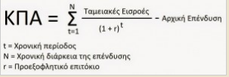
ΤΥποΣ ΚΠΑ

Slide 285
Προεξοφλητικό Επιτόκιο ΚΠΑ
Το επιτόκιο αναγωγής, που χρησιμοποιείται στην ΚΠΑ, απεικονίζει
  το κόστος ευκαιρίας των κεφαλαίων που θα επενδυθούν στο έργο,
  δείχνει τη θυσία που υφίσταται η επιχείρηση, προκειμένου να επενδύσει τα κεφάλαια αυτά στο συγκεκριμένο έργο.
  Στην περίπτωση που η επιχείρηση δεν αντιμετωπίζει οποιονδήποτε περιορισμό στο μακροπρόθεσμο επενδυτικό της πρόγραμμα,
    το κόστος κεφαλαίου της επιχείρησης αποτελεί το κατ' ελάχιστο απαιτούμενο επιτόκιο απόδοσης από το έργο.

Slide 286
ΠροεξοφλητικΟ ΕπιτΟκιο
Προεξοφλητικό επιτόκιο είναι το επιτόκιο που η Κεντρική Τράπεζα χρεώνει τις τράπεζες για δάνεια.
Μια αύξηση του προεξοφλητικού επιτοκίου μειώνει την προσφορά χρήματος.
Μια μείωση του προεξοφλητικού επιτοκίου αυξάνει την προσφορά χρήματος.

Slide 287
ΕπιτΟκιο ΑναφορΑΣ
Είναι ένα επιτόκιο που χρησιμοποιείται ως βάση για να καθοριστούν άλλα επιτόκια της αγοράς όπως π.χ. ομολόγων ή επιτοκιακών swaps. Το επιτόκιο αναφοράς είναι συνήθως κι ένας δείκτης που δείχνει το ελάχιστο επιτόκιο δανεισμού.
Χρησιμοποιούνται επίσης ως βάση για τον καθορισμό της απόδοσης ενός δανείου με κυμαινόμενο επιτόκιο. Σε αυτή την περίπτωση το επιτόκιο που θα πρέπει να αποπληρώσει ο οφειλέτης είναι το επιτόκιο αναφοράς π.χ. LIBOR, συν ένα σταθερό επιτόκιο.
Η διαφορά μεταξύ του επιτοκίου αναφοράς και του επιτοκίου που καλείται να αποπληρώσει ο οφειλέτης ονομάζεται spread. Από την άποψη του δανειστή, επειδή το επιτόκιο αναφοράς είναι η κατώτατη εγγυημένη απόδοση, το καθαρό κέρδος γι’ αυτόν αποτελεί το spread.
Αν το επιτόκιο αναφοράς ανέβει δραματικά, οι οφειλέτες που έχουν συμφωνήσει σε αποπληρωμή σε κυμαινόμενο επιτόκιο θα δουν τις οφειλές τους να αυξάνονται δραματικά.

Slide 288
ΕπιτΟκιο ΕκδοσηΣ
είναι το επιτόκιο με το οποίο δανείζεται ο εκδότης ενός χρεογράφου (π.χ. ομόλογο).
Με άλλα λόγια είναι το επιτόκιο του δανείου με βάση το οποίο καθορίζεται και το τοκομερίδιο.
Παράδειγμα:
Ένα 10ετές ομόλογο ονομαστικής αξίας 1.000€ και επιτοκίου έκδοσης 7% που πληρώνει τοκομερίδια μία φορά τον χρόνο, θα αποδίδει στον κάτοχο του 7% (70€) κάθε χρόνο για 10 χρόνια.
Στο τέλος της δεκαετίας ο κάτοχος αυτού του ομολόγου θα εισπράξει και την ονομαστική αξία των 1000€. Εάν το ίδιο ομόλογο πλήρωνε τοκομερίδια 2 φορές τον χρόνο (κάθε εξάμηνο) θα απέδιδε στον κάτοχο του 3,5% (35€) κάθε εξάμηνο για 10 χρόνια.

Slide 289
ΕπιτΟκιο ΜηδενικοΥ ΚινδΥνου (Risk-free rate)
Είναι το επιτόκιο το οποίο μπορεί να επιτευχθεί επενδύοντας σε οικονομικά προϊόντα που δεν ενσωματώνουν κίνδυνο.
Παρόλο που μια πραγματικά ακίνδυνη επένδυση υπάρχει θεωρητικά, συχνά θεωρούνται ως ακίνδυνες επενδύσεις τα κυβερνητικά ομόλογα επειδή η πιθανότητα να πτωχεύσει μία χώρα είναι πολύ μικρή.
Καθώς αυτό το επιτόκιο μπορεί να επιτευχθεί ακίνδυνα εννοείται ότι οποιαδήποτε επένδυση ενσωματώνει κάποιο επιπλέον ρίσκο, πρέπει να ανταμείψει τους επενδυτές με υψηλότερες αποδόσεις.
Eίναι πολύ σημαντικό στην θεωρία χαρτοφυλακίου και στην ορθολογική τιμολόγηση χρηματοοικονομικών προϊόντων.

Slide 290

ΕτΗσιο ΙσοδΥναμο ΕπιτΟκιο
Eίναι το επιτόκιο το οποίο υπολογίζεται με την υπόθεση ότι κάθε νέοι πληρωθέντες τόκοι προστίθενται στο αρχικό υπόλοιπο κι έτσι ο τόκος της επόμενης περιόδου θα υπολογιστεί πάνω στο νέο υψηλότερο υπόλοιπο λογαριασμού.
Γενικά αυτό σημαίνει ότι το ποσό μπορεί να ανατοκιστεί πολλές φορές στην διάρκεια ενός χρόνου αναλόγως του πόσες φορές γίνονται οι πληρωμές μέσα σε ένα έτος.
όπου:
n = φορές που πληρώνονται τα τοκομερίδια σε ένα χρόνο
r = ετήσιος τόκος
Παράδειγμα:
Έστω προϊόν με επιτόκιο 9% και καταβολή κάθε 6 μήνες. Το ετήσιο ισοδύναμο ισούται με:
ΕΙΕ = (1 + 0,09/2)^2 – 1 = 0,092 = 9,2%
Επίσης το ετήσιο ισοδύναμο επιτόκιο είναι ένας συνηθισμένος τρόπος στην πράξη για να συγκριθούν διαφορετικές αποδόσεις στην λήξη (yield to maturity) μεταξύ προϊόντων με διαφορετικές περιόδους πληρωμής και επιτόκια.
Το ετήσιο ισοδύναμο επιτόκιο είναι συνήθως υψηλότερο από το πραγματικό επιτόκιο χωρίς ανατοκισμό.

Slide 291
ΟνομαστικΟ ΕπιτΟκιο
Είναι η ονομαστική ποσοστιαία απόδοση ενός χρεογράφου ή ενός δανείου, χωρίς να συνυπολογίζεται η επίδραση του πληθωρισμού.
Παράδειγμα:
Τα τοκομερίδια που λαμβάνει ένας επενδυτής ομολόγου υπολογίζονται με ονομαστικό επιτόκιο, καθώς μετράνε την ποσοστιαία απόδοση επί της ονομαστικής αξίας του.
Δηλαδή μία 10ετής ομολογία ονομαστικής αξίας 1.000€ και επιτοκίου έκδοσης 7% που πληρώνει τοκομερίδια μία φορά τον χρόνο, θα αποδίδει στον κάτοχο της 7% (70€) κάθε χρόνο για 10 χρόνια.
Το ονομαστικό επιτόκιο είναι ουσιαστικά η πραγματική τιμή που πληρώνουν οι οφειλέτες στους δανειστές προκειμένου να χρησιμοποιήσουν τα χρήματα τους.
Το πραγματικό επιτόκιο συνδέεται με το ονομαστικό επιτόκιο και τον πληθωρισμό ως εξής:
Πραγματικό Επιτόκιο = Ονομαστικό Επιτόκιο - Πληθωρισμός

Slide 292
ΠραγματικΟ ΕπιτΟκιο
Είναι η πραγματική ποσοστιαία απόδοση ενός χρεογράφου ή ενός δανείου, συνυπολογίζοντας την επίδραση του πληθωρισμού.
Αντίθετα, το ονομαστικό επιτόκιο, το οποίο δεν λαμβάνει υπόψη τον πληθωρισμό, παρουσιάζει μια στρεβλή εικόνα καθώς η πραγματική αξία του χρήματος μειώνεται με την πάροδο του χρόνου, με αποτέλεσμα να μειώνεται τόσο η αγοραστική δύναμη των καταναλωτών όσο και οι αποδόσεις στο χαρτοφυλάκιο ενός επενδυτή.
Παράδειγμα:
Ένα 10ετές ομόλογο ονομαστικής αξίας 1.000€ με επιτόκιο έκδοσης 7% που πληρώνει τοκομερίδια μία φορά τον χρόνο, θα αποδίδει στον κάτοχο της 7% (70€) κάθε χρόνο.
Αν ο πληθωρισμός κυμαίνεται στο 3%, η πραγματική απόδοση για τον επενδυτή είναι 4%.
Το πραγματικό επιτόκιο μπορεί να είναι και αρνητικό αν ο πληθωρισμός είναι υψηλότερος από το ονομαστικό επιτόκιο, οπότε σε αυτή την περίπτωση οι επενδυτές χάνουν αγοραστική δύναμη και θα πρέπει να προχωρήσουν σε εναλλακτικές επενδύσεις.

Slide 293
Κυμαινομενο Επιτοκιο
Κυμαινόμενα επιτόκια είναι επιτόκια τα οποία μεταβάλλονται ανάλογα με τη διακύμανση ενός επιτοκίου αναφοράς που έχει συμφωνηθεί σαν βάση υπολογισμού, σε αντίθεση με τα σταθερά επιτόκια.
Παράδειγμα:
Δημοφιλή επιτόκια αναφοράς που χρησιμοποιούνται στον χρηματοοικονομικό κλάδο είναι το Euribor, το LIBOR και τα βασικά επιτόκια της Ευρωπαϊκής Κεντρικής Τράπεζας (ΕΚΤ).
Εάν αυξηθεί ή μειωθεί το επιτόκιο αναφοράς ανάλογα αυξάνεται ή μειώνεται και το κυμαινόμενο επιτόκιο στεγαστικών δανείων, επενδύσεων ή χρεογράφων που έχουν συνδεθεί με αυτό.

Slide 294
Σταθερο Επιτοκιο
Σταθερό επιτόκιο είναι το επιτόκιο, σε μια επένδυση, ένα δάνειο ή ένα χρεόγραφο, το οποίο δεν μπορεί να μεταβληθεί μονομερώς αλλά μόνο μετά από συμφωνία όλων των αντισυμβαλλόμενων μερών.

Slide 295
Συνολικο Ετησιο Πραγματικο Επιτοκιο (ΣΕΠΕ) ή (Annual Percentage Rate APR)
Συνολικό ετήσιο πραγματικό επιτόκιο (ΣΕΠΕ) είναι το πραγματικό συνολικό κόστος ενός δανείου για τον καταναλωτή, εκφρασμένο σε ετήσιο ποσοστό.
Το ΣΕΠΕ περιλαμβάνει την πληρωμή των τόκων, την αποπληρωμή του εναπομείναντος κεφαλαίου, την ασφάλιση και τα λοιπά έξοδα που είναι απαραίτητα για την έκδοση του δανείου.
Σε σχέση με τα άλλα επιτόκια που αναγράφονται στα συμβόλαια των τραπεζών, το συνολικό ετήσιο πραγματικό επιτόκιο αποτελεί τον καλύτερο δείκτη καθώς βοηθάει τον καταναλωτή να έχει μια πιο πιο ολοκληρωμένη εικόνα όταν συγκρίνει διαφορετικά προϊόντα από διαφορετικά χρηματοπιστωτικά ιδρύματα, καθώς συμπεριλαμβάνει όλα τα έξοδα του δανείου.

Slide 296
Χρηση ΚΠΑ σε Εταιρικο Περιβαλλον (1)
Η ΚΠΑ χρησιμοποιείται και για την ανάλυση επενδυτικών αποφάσεων εταιριών, είτε εξαγορών και συγχωνεύσεων είτε για την εισαγωγή νέων προϊόντων στην αγορά.
Προϊόντα με θετική ΚΠΑ δείχνουν ότι τα προβλεπόμενα έσοδα (μελλοντικές ταμειακές εισροές) θα είναι μεγαλύτερα από τις δαπάνες επενδύσεων για έρευνα, ανάπτυξη, προώθηση, τα κόστη παραγωγής και διανομής τους, οπότε το τελικό αποτέλεσμα θα είναι προς όφελος των μετόχων της εταιρείας.
Η ασφαλέστερη επένδυση είναι συνήθως οι λογαριασμοί ταμιευτηρίου και οι προθεσμιακές καταθέσεις, αλλά αυτές έχουν συνήθως και τα χαμηλότερα επιτόκια.

Slide 297
Χρηση ΚΠΑ σε Εταιρικο Περιβαλλον (2)
Σε μια θεωρητική κατάσταση όπου μια εταιρία διαθέτει απεριόριστα κεφάλαια, θα έπρεπε να προχωρήσει στη χρηματοδότηση κάθε δυνατής επένδυσης με θετική Καθαρή Παρούσα Αξία. Ωστόσο, πρακτικά, τα περιορισμένα κεφάλαια περιορίζουν τις επενδύσεις στα έργα με την υψηλότερη ΚΠΑ των οποίων το κόστος των ταμειακών ροών δεν υπερβαίνουν τα συνολικά κεφάλαια της εταιρείας.
Στην περίπτωση κατά την οποία όλες οι μελλοντικές ταμειακές ροές είναι εισροές (όπως η πληρωμή τοκομεριδίου ομολόγων), η μόνη εκροή μετρητών είναι η τιμή αγοράς κι άρα η ΚΠΑ είναι απλώς η παρούσα αξία των μελλοντικών ταμειακών ροών μείον την τιμή αγοράς (purchase price) του ομολόγου.

Slide 298
Χρηση ΚΠΑ σε Εταιρικο Περιβαλλον (1)
Οι εταιρείες έχουν διαφορετικούς τρόπους για τον προσδιορισμό του προεξοφλητικού επιτοκίου, αν και μια κοινή μέθοδος χρησιμοποιεί την αναμενόμενη απόδοση εναλλακτικών επενδυτικών επιλογών με παρόμοιο επίπεδο κινδύνου.
Πολύ σημαντικό ρόλο παίζει ο καθορισμός του επιτοκίου με το οποίο θα γίνει η προεξόφληση των ταμειακών ροών. Το προεξοφλητικό επιτόκιο μπορεί να αλλάζει ανάλογα με την επένδυση κι εξαρτάται από το επίπεδο αντιληπτού κινδύνου που εκτιμάει ο επενδυτής για την κάθε μια.

Slide 299
1^{ο} Παραδειγμα
Έχω ένα διαμέρισμα και θέλω να το πουλήσω: Προσφορά Α: 108.000 ευρώ σήμερα Προσφορά Β: 120.000 ευρώ του χρόνου.
Η Προσφορά Β είναι πιο συμφέρουσα από την Α, με επιτόκιο αναγωγής 10%, καθώς: ΚΠΑΑ = 108.000.
ΚΠΑΒ=120.000/1.1 = 109.000 ΚΠΑΒ>ΚΠΑΑ Συνεπώς θα πρέπει να επιλέξω την Προσφορά Β. Μελέτες Συμπεριφορικής Οικονομικής δείχνουν όμως ότι σε παρόμοια παραδείγματα, οι πολίτες συνήθως επιλέγουν την Προσφορά Α.

Slide 300
2^{ο} Παραδειγμα:
Αν ένας επιχειρηματίας θέλει να αγοράσει ένα κατάστημα, θα κάνει πρώτα μια εκτίμηση των μελλοντικών ταμειακών ροών, τις οποίες θα δημιουργήσει το κατάστημα, και στη συνέχεια θα προεξοφλήσει αυτές τις ταμειακές ροές βρίσκοντας την ΚΠΑ.
Έστω ότι η τιμή του καταστήματος σήμερα είναι 100.000 ευρώ και το μαγαζί εκτιμάται ότι θα αποφέρει 20.000 ευρώ για τα επόμενα 5 χρόνια. Τα 100.000 ευρώ που θα δαπανηθούν σήμερα είναι ήδη υπολογισμένα στην παρούσα αξία τους, άρα δεν χρειάζονται κάποια προεξόφληση. Τα ετήσια έσοδα των 20.000 ευρώ όμως πρέπει να προεξοφληθούν ώστε να υπολογιστεί η τωρινή τους αξία. Έστω ότι χρησιμοποιείται ένα προεξοφλητικό επιτόκιο 10%.
Η Παρούσα Αξία των εισροών υπολογίζεται σε 75.816 ευρώ, από την οποία αν αφαιρεθεί η εκροή των 100.000 προκύπτει αρνητική ΚΠΑ ύψους -24.184 ευρώ, πράγμα που υποδεικνύει ότι η επένδυση δεν κρίνεται συμφέρουσα.
Γενικότερα αν η αξία αγοράς του καταστήματος ήταν μικρότερη των 75.816 ευρώ, ο επιχειρηματίας θα έκρινε την αγορά συμφέρουσα (λόγω της θετικής ΚΠΑ). Αντίθετα, όσο το κατάστημα έχει τιμή μεγαλύτερη από 75.816€ ο επιχειρηματίας δεν έχει συμφέρον να αγοράσει το κατάστημα, καθώς η επένδυση θα παρουσιάσει αρνητική ΚΠΑ.

Slide 301
3^{ο} Παραδειγμα
Επενδυτικό Έργο Α΄: Κόστος Κεφαλαίου: 100.000€ Κέρδη: 1ο έτος: 50.000 ευρώ 2ο έτος: 50.000 ευρώ 3ο έτος: 50.000 ευρώ
Επενδυτικό Έργο Β΄: Κόστος Κεφαλαίου: 100.000€ Κέρδη: 1ο έτος: 40.000 ευρώ 2ο έτος: 50.000 ευρώ 3ο έτος: 60.000 ευρώ.
Με επιτόκιο Αναγωγής (10%) επιλέξτε την καλύτερη επένδυση, με τη μέθοδο της Καθαρής Παρούσας Αξίας (ΚΠΑ).

Slide 302
Λυση 3^{ου} Παραδειγματοσ
Επενδυτικό Έργο Α΄:
ΚΠΑ Α΄= (50.000/1.1) + [50.000/(1.1)²] +
[50.000 /(1.1)³] - 100.000 = 24.300 ευρώ.
Επενδυτικό Έργο Β΄:
ΚΠΑ Β΄= (40.000/1.1) + [50.000/(1.1)²] + [60.000/(1.1)²] - 100.000 = 22.800 ευρώ.
ΚΠΑ Α΄ > ΚΠΑ Β΄ Το Επενδυτικό έργο Α είναι πιο συμφέρον.

Slide 303
ΚΠΑ με Διαφορετικα Ετησια Επιτοκια
Έστω οι κάτωθι ΚΤΡοές:
C₁ = 100 C₂ = 200 C₃ = 500
r₁ = 8% r₂ = 10% r₃ = 12%
Να ευρεθεί η Παρούσα Αξία τους
ΠΑ =
= 92,59 +168,35 + 375,9 = 636,87

Slide 304
Υπολειμματικη Αξια
Το επιτόκιο προεξόφλησης το οποίο χρησιμοποιούμε για να υπολογίσουμε την ΚΠΑ είναι το κόστος κεφαλαίου της επένδυσης ή της επιχείρησης.
Αν υπάρχει υπολειμματική αξία (= αναπόσβεστη λογιστική αξία), θα πρέπει να υπολογιστεί ως ταμειακή ροή στο τέλος της ζωής της επένδυσης.
Αν υπάρχει Κεφάλαιο Κίνησης θα πρέπει να υπολογιστεί η μεταβολή του στην ταμειακή ροή κάθε έτους και στο τέλος το σύνολο του ΚΚ ως είσπραξη (εισροή).

Slide 305
Χρηση ΚΠΑ
Η μέθοδος της ΚΠΑ χρησιμοποιείται για μεγάλα και μακρόχρονα επενδυτικά έργα.
Αν μια επιχείρηση έχει υψηλά κεφάλαια ή δυνατότητα πρόσβασης σε κεφάλαια και μεγαλύτερη βεβαιότητα στις ΚΤΡοές των προγραμμάτων της, συνήθως χρησιμοποιεί την μέθοδο της ΚΠΑ.

Slide 306
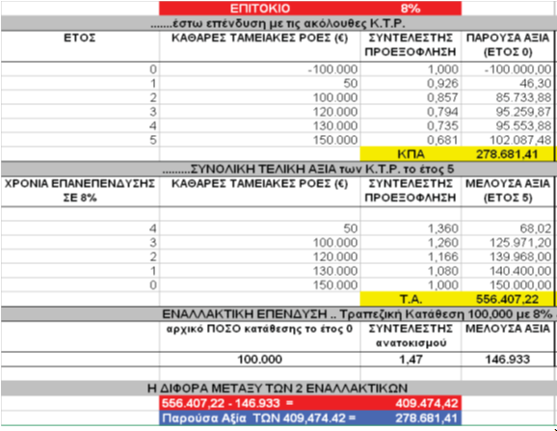

Slide 307
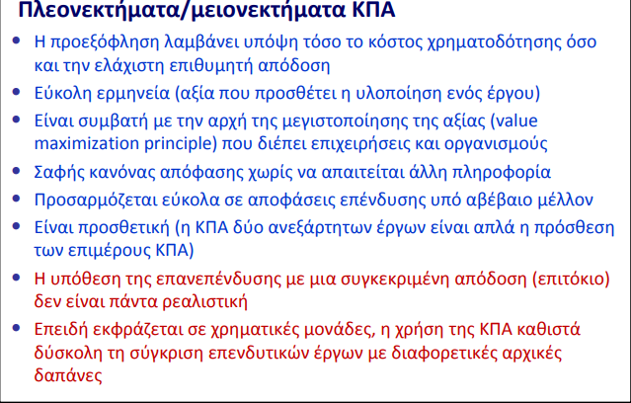

Slide 308
Μειονεκτηματα Υπολογισμου ΚΠΑ
Οι εκτιμώμενες ταμειακές ροές σπανίως συμπίπτουν με τα πραγματικά αποτελέσματα, καθώς εξαρτώνται από πάρα πολλές μεταβλητές κι από τις υποκειμενικές εκτιμήσεις των αναλυτών κατά τη διάρκεια του οικονομικού προϋπολογισμού
Το προεξοφλητικό επιτόκιο (discount rate)που θα πρέπει χρησιμοποιηθεί δεν είναι πάντοτε σαφές, ενώ θεωρείται σταθερό κατά τη διάρκεια ζωής της επένδυσης, πράγμα μη ρεαλιστικό για μακροχρόνιες και υψηλού ρίσκου επενδύσεις.

Slide 309
ΚΠΑ και Κοστοσ Ευκαιριασ
Η έννοια της ΚΠΑ είναι στενά συνδεδεμένη με εκείνη του κόστους ευκαιρίας. Τόσο το κόστος ευκαιρίας όσο και η ΚΠΑ μπορεί να συγκρίνει δύο διαφορετικές επενδύσεις και να αξιολογήσει ποια είναι καλύτερη και πιο συμφέρουσα για έναν επενδυτή.
Η Καθαρή Παρούσα Αξία μπορεί να χρησιμοποιηθεί και για την αξιολόγηση της αποδοτικότητας της επαναγοράς ομολόγων, αν και θα πρέπει να ληφθεί υπόψη ο τρόπος χρηματοδότησης της επαναγοράς.
Προφανώς ο δανεισμός με υψηλό επιτόκιο για να βρεθούν τα κατάλληλα κεφάλαια ίσως κρίνει την επαναγορά ασύμφορη, ενώ αντίθετα αν το κόστος δανεισμού είναι χαμηλό, η ΚΠΑ θα προκύψει θετική.

Slide 310
ΕΣΩΤΕΡΙΚΟΣ ΒΑΘΜΟΣ ΑΠΟΔΟΣΗΣ
Με τον εσωτερικό βαθμό απόδοσης (ΕΒΑ) υπολογίζεται το εσωτερικό επιτόκιο μιας επένδυσης, το επιτόκιο εκείνο το οποίο υπονοείται από μια σειρά ΚΤΡ η οποία έχει ορισθεί ως επένδυση. Σκοπός αυτού του κριτηρίου είναι ο υπολογισμός του βαθμού απόδοσης που θα επιτευχθεί από αυτές τις επενδύσεις. Το μέγεθος αυτό ισούται με το επιτόκιο r το οποίο πρέπει να ισχύει, έτσι ώστε εάν επενδύσουμε σήμερα ένα ποσό Χ να έχουμε μετά από π.χ. 1 έτος ένα ποσό Ψ.

Slide 311
Κριτηριο (ΕΒΑ)
Το κριτήριο αυτό στηρίζεται στον εσωτερικό βαθμό απόδοσης, που είναι ο συντελεστής προεξόφλησης, ο οποίος εξισώνει την παρούσα αξία των εισροών με την παρούσα αξία των εκροών. Δηλαδή, ο συντελεστής εκείνος που δίνει Καθαρή Παρούσα Αξία ίση με το μηδέν.
Στην πράξη, η μέθοδος του εσωτερικού βαθμού απόδοσης μπορεί να βρεθεί αν δοκιμασθούν διαδοχικά διαφορές επιτοκίων μέχρι να βρεθεί εκείνο το επιτόκιο που μηδενίζει την καθαρή παρούσα αξία.
Η βασική διαφορά μεταξύ του κριτηρίου της καθαρής παρούσας αξίας και του εσωτερικού βαθμού απόδοσης είναι ότι η πρώτη υποθέτει ότι όλες οι εισροές ή εκροές που μεσολαβούν σε ένα επενδυτικό πρόγραμμα μπορούν να επενδυθούν πάλι προς το ελάχιστο αποδεκτό επιτόκιο.
Το κριτήριο του εσωτερικού βαθμού απόδοσης υποθέτει ότι η επανεπένδυση γίνεται με επιτόκιο ίσο με τον εσωτερικό βαθμό απόδοσης. Άλλη διαφορά είναι ότι, καθώς ο συντελεστής προεξόφλησης μεγαλώνει, η καθαρή παρούσα αξία μικραίνει.

Slide 312
Χρηση (ΕΒΑ)
Στην πράξη, η μέθοδος του εσωτερικού βαθμού απόδοσης μπορεί να βρεθεί αν δοκιμασθούν διαδοχικά διαφορές επιτοκίων μέχρι να βρεθεί εκείνο το επιτόκιο που μηδενίζει την καθαρή παρούσα αξία.
Η Μέθοδος του ΕΒΑ χρησιμοποιείται περισσότερο για μικρά επενδυτικά έργα, ιδιαίτερα αν υπάρχει αβεβαιότητα για τις ΚΤΡοές και περιορισμός κεφαλαίων.
Οι μικρές ταχέως αναπτυσσόμενες επιχειρήσεις χρησιμοποιούν συνήθως τον ΕΒΑ

Slide 313
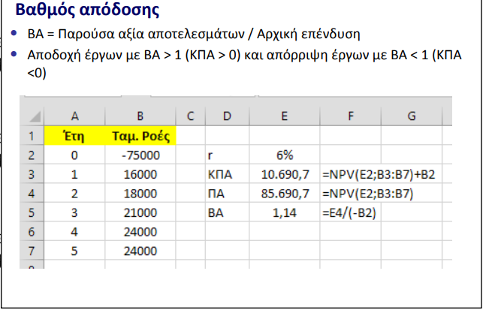

Slide 314
Ορισμοσ ΕΒΑ
Ο εσωτερικός βαθμός απόδοσης (ΕΒΑ) μιας επένδυσης έχει την ιδιότητα να μηδενίζει την ΚΠΑ της επένδυσης. Εναλλακτικά ο ΕΒΑ ορίζεται ως εκείνο το επιτόκιο το οποίο έχει την ιδιότητα να εξισώνει την ΠΑ των ΚΤΡ της επένδυσης με το αρχικό κεφάλαιο.
Απόφαση με βάση αυτό το κριτήριο αξιολόγησης της επένδυσης
  ΕΒΑ > i Η επένδυση γίνεται αποδεκτή
  EBA = 1 Η επένδυση θεωρείται οριακή (αδιάφορος επενδυτής)
  EBA < i Η επένδυση δεν πρέπει να γίνει αποδεκτή

Slide 315
ΠαρΑδειγμα
Εξετάζετε επένδυση διάρκειας δύο ετών. Το αρχικό κεφάλαιο είναι € 100. Οι ΚΤΡ του πρώτου έτους θα είναι € 10 στο δε δεύτερο έτος θα είναι € 110. Η ελάχιστη απόδοση που απαιτείται είναι 5%. Να αξιολογηθεί η επένδυση με τη μέθοδο του ΕΒΑ.
Δοκιμάζουμε αρχικά την απόδοση που απαιτούμε (5%). Τότε η ΚΠΑ είναι € 9,297. Επειδή η ΚΠΑ > 0 το επιτόκιο δεν αντιπροσωπεύει τον ΕΒΑ της επένδυσης. Με 10% η ΚΠΑ μηδενίζεται. Συνεπώς ο ΕΒΑ της επένδυσης είναι 10%>5%, οπότε η επένδυση γίνεται αποδεκτή.

Slide 316
ΠαρΑδειγμα
Εξετάζετε επένδυση διάρκειας δύο ετών. Το σύνολο των ΚΤΡ θα προκύψει στο τέλος του δεύτερου έτους. Το απαιτούμενο κεφάλαιο είναι € 1.000. Η ΚΤΡ θα είναι € 1.440. Η ελάχιστη απόδοση που απαιτείται από την επένδυση είναι 15%. Να αξιολογηθεί η επένδυση με τη μέθοδο του ΕΒΑ.
Η ΚΠΑ με επιτόκιο 15% είναι:
Η ΚΠΑ είναι μεγαλύτερη του μηδενός. Η ΚΠΑ με επιτόκιο 20% είναι 0. Επειδή ο ΕΒΑ της επένδυσης είναι μεγαλύτερος από την ελάχιστη απαιτούμενη απόδοση (15%), η επένδυση γίνεται αποδεκτή.
€ 1.440
€ 1.000

Slide 317
ΠαρΑδειγμα
Να υπολογιστεί ο ΕΒΑ της επένδυσης με Κο = € 1.000 και ΚΤΡ = € 230,973 για κάθε ένα από τα επόμενα 5 έτη.
Ο ΕΒΑ θα πρέπει να μηδενίζει την ΚΠΑ. Άρα θα πρέπει
Σύμφωνα με πίνακες που είναι συνημμένοι στο βιβλίο ασκήσεων, για 5 έτη το επιτόκιο (ΕΒΑ) είναι 5%

Slide 318
ΠαρΑδειγμα
Ας θεωρήσουμε ότι υπάρχει μια άληκτη ομολογία για την οποία η τιμή (παρούσα αξία) είναι € 10.000 και οι ετήσιοι τόκοι (έσοδα) είναι € 2.000. Αναζητείται ο ΕΒΑ της επένδυσης.
Γνωρίζουμε ότι η αξία μιας ράντας στο διηνεκές (perpetuity) είναι:
Ο ΕΒΑ θα πρέπει να μηδενίζει την ΚΠΑ. Άρα θα πρέπει
Αντικαθιστώντας το i με τον ΕΒΑ και επιλύοντας ως προς i βρίσκουμε ότι ο ΕΒΑ είναι 0,20 (ή 20%)

Slide 319
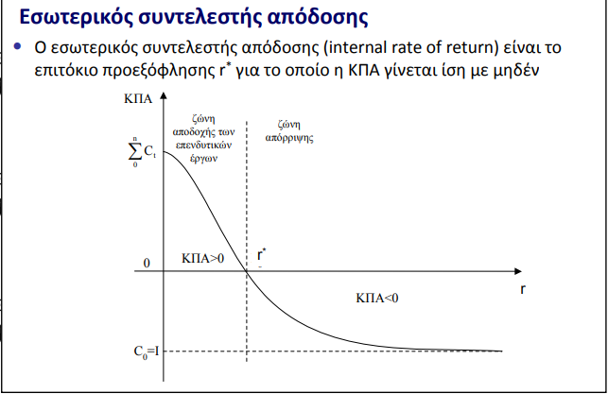

Slide 320
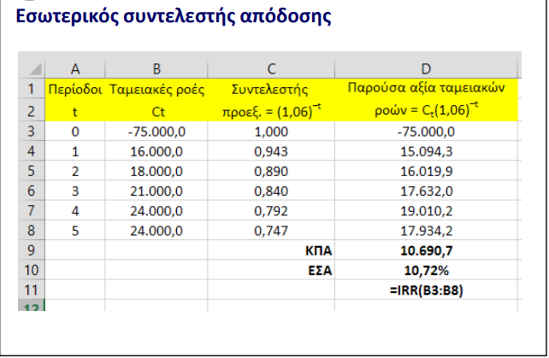

Slide 321
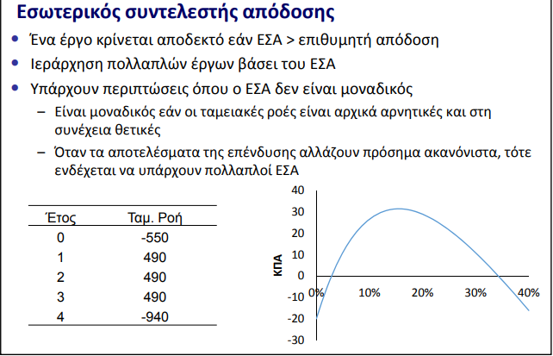

Slide 322
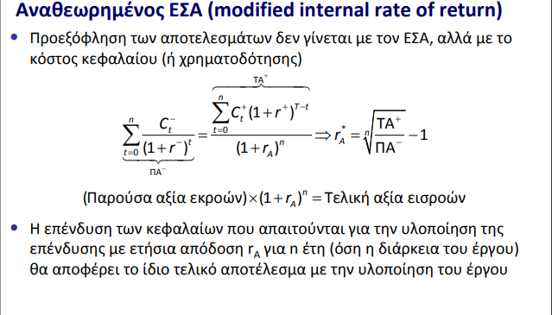

Slide 323
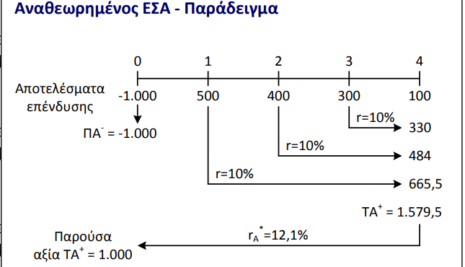

Slide 324
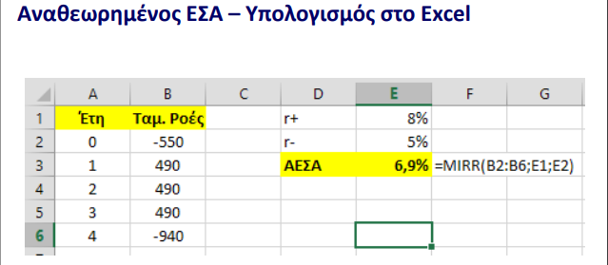

Slide 325
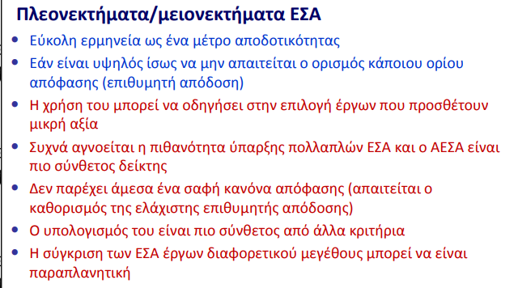

Slide 326
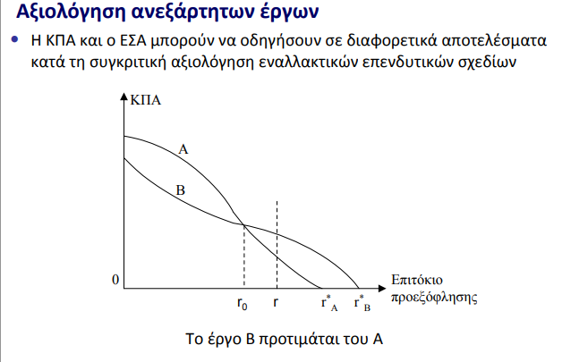

Slide 327
ΓενικΑ ΣυμπερΑσματα (1)
Το κριτήριο της καθαρής παρούσας αξίας (ΚΠΑ) χρησιμοποιείται σε όλες τις περιπτώσεις αξιολόγησης μεμονομένων επενδύσεων
Το κριτήριο του εσωτερικού βαθμού απόδοσης (ΕΒΑ) οδηγεί στο ίδιο συμπέρασμα με την ΚΠΑ στην κλασική περίπτωση που υπάρχει αρχική εκροή χρηματικού ποσού για την ανεξάρτητη επένδυση, και η οποία ακολουθείται από χρηματικές εισροές
Υπάρχουν δύο προβλήματα στη χρήση του ΕΒΑ τόσο σε ανεξάρτητες όσο και σε αμοιβαία αποκλειόμενες επενδύσεις:
  Κάποιες επενδύσεις παρουσιάζουν αρχική χρηματική εισροή, που ακολουθείται μόνο από χρηματικές εκροές. Στην περίπτωση αυτή το κριτήριο του ΕΒΑ αντιστρέφεται (αποδοχή εάν ΕΒΑ < i)
  Κάποιες επενδύσεις παρουσιάζουν αλλαγές στο πρόσημο των καθαρών ταμειακών ροών τους. Τότε προκύπτουν πολλαπλοί ΕΒΑ. Στην περίπτωση αυτή χρησιμοποιείται μόνο το κριτήριο της ΚΠΑ.

Slide 328
ΓενικΑ ΣυμπερΑσματα (2)
Στην περίπτωση αμοιβαία αποκλειόμενων επενδύσεων, λόγω μεγέθους και χρόνου, η επένδυση με τον υψηλότερο ΕΒΑ δεν έχει κατ’ ανάγκη και την υψηλότερη ΚΠΑ. Στην περίπτωση αυτή δεν πρέπει να χρησιμοποιείται το κριτήριο του ΕΒΑ. Το κριτήριο της ΚΠΑ ισχύει στην κλασική του μορφή.
Εναλλακτική επιλογή αποτελεί η χρήση του οριακού ΕΒΑ. Σε αυτή την περίπτωση αφαιρούμε τις χρηματικές ροές της μικρότερης επένδυσης από τις αντίστοιχες της μεγαλύτερης επένδυσης (προκύπτει συνεπώς πάντα αρνητική αρχική καθαρή χρηματική ροή ή εκροή). Σε αυτή την περίπτωση υπάρχουν τρεις εναλλακτικές λύσεις που οδηγούν στο ίδιο συμπέρασμα:
  Επιλογή της επένδυσης με την υψηλότερη ΚΠΑ
  Επιλογή της μεγαλύτερης επένδυσης εάν ο ΕΒΑ της οριακής επένδυσης είναι μεγαλύτερος από το προεξοφλητικό επιτόκιο
  Επιλογή της μεγαλύτερης επένδυσης εάν η οριακή ΚΠΑ είναι θετική

Slide 329
Συνοψη
Σε περίπτωση που τα δύο κριτήρια δεν συμφωνούν στην επιλογή της επένδυσης, η εταιρία σύμφωνα με ποιο κριτήριο θα πρέπει να κάνει την επιλογή της;
Απάντηση:
Σύμφωνα με το κριτήριο της ΚΠΑ αν πρόκειται για μεγάλο έργο διότι:
Η ΚΠΑ οδηγεί στη μεγιστοποίηση της αξίας της εταιρίας επειδή βασίζεται σε ΚΤΡ και τη χρονική τους διάρθρωση, λαμβάνει υπόψη το κόστος κεφαλαίου και εκφράζεται σε ευρώ.
Ο ΕΒΑ εκφράζεται σε ποσοστό, δεν ενσωματώνει στη διαδικασία αξιολόγησης το κόστος κεφαλαίου της επένδυσης (δηλαδή λαμβάνεται υπόψη έμμεσα αλλά όχι άμεσα στην διαδικασία αξιολόγησης όπως στην ΚΠΑ). Επίσης δεν λαμβάνει υπόψη το μέγεθος της επένδυσης Δημιουργεί σύγχυση όταν αξιολογούμε μεμονωμένη μη συμβατική επένδυση ή όταν επιλέγουμε μεταξύ αμοιβαία αποκλειόμενων επενδύσεων.

Slide 330
ΘεωρητικΗ Ασκηση
Αξιολογήστε τις κάτωθι προτάσεις:
  Πρέπει να γνωρίζουμε το επιτόκιο προεξόφλησης για να υπολογίσουμε την καθαρή παρούσα αξία μιας επένδυσης, ενώ υπολογίζουμε τον ΕΒΑ χωρίς τη χρήση του επιτοκίου προεξόφλησης.
  Το κριτήριο με χρήση του ΕΒΑ είναι ευκολότερο στον υπολογισμό σε σχέση με το κριτήριο της ΚΠΑ επειδή δεν χρησιμοποιούμε το προεξοφλητικό επιτόκιο στην εφαρμογή του.
Η πρώτη πρόταση είναι ορθή. Η γνώση του προεξοφλητικού επιτοκίου απαιτείται για τον υπολογισμό της ΚΠΑ, ενώ δεν συμβαίνει το ίδιο και με τον ΕΒΑ.
Η δεύτερη πρόταση δεν είναι σωστή. Προκειμένου να χρησιμοποιηθεί το κριτήριο του ΕΒΑ, απαιτείται η σύγκριση του ΕΒΑ με το προεξοφλητικό επιτόκιο. Άρα χρειάζεται η γνώση του επιτόκιου προεξόφλησης για τη λήψη της επενδυτικής απόφασης με χρήση των κριτηρίων τόσο της ΚΠΑ όσο και του ΕΒΑ.

Slide 331
ΠαρΑδειγμα
Εξετάζετε μια επένδυση με αρχικό κεφάλαιο €10.000 και ΚΤΡ €30.000 και - €22.100 αντίστοιχα τα δύο πρώτα χρόνια. Το επιτόκιο προεξόφλησης είναι 35%. Να αξιολογηθεί η επένδυση με τη μέθοδο του ΕΒΑ.
Ο ΕΒΑ υπολογίζεται από τη σχέση:
Με τη μέθοδο των διαδοχικών προσεγγίσεων βρίσκουμε ότι υπάρχουν δύο θετικά επιτόκια τα οποία έχουν τη δυνατότητα να μηδενίζουν την ΚΠΑ. Τα επιτόκια αυτά είναι 30% και 70%. Το πρόβλημα είναι ότι με τον ένα ΕΒΑ η επένδυση πρέπει να απορριφθεί ενώ με τον άλλο πρέπει να γίνει αποδεκτή.
Συνεπώς, σε μη συμβατικές επενδύσεις η εφαρμογή της μεθόδου του ΕΒΑ μπορεί να προκαλέσει σύγχυση και συνεπώς η μέθοδος δεν πρέπει να χρησιμοποιείται.
Πάντως, η ΚΠΑ είναι αρνητική οπότε η επένδυση θα πρέπει να απορριφθεί.

Slide 332
ΣυγκεντρωτικΟΣ ΠΙνακαΣ

Slide 333
Υπολογισμοσ Δοσεων Δανειων
Επιθυμείτε να δανειστείτε €5.000 την τρέχουσα χρονική περίοδο. Το επιτόκιο δανεισμού είναι 5%. Το δάνειο θα εξοφληθεί σε δύο ισόποσες δόσεις. Να υπολογιστεί η ετήσια τοκοχρεωλυτική δόση.
Αντικαθιστώντας όπου i=5% και v=2, βρίσκουμε ότι η αγκύλη είναι ίση με 1,859. Συνεπώς η ετήσια τοκοχρεωλυτική δόση είναι:
Α = ΠΑ / (Τιμή Ράντας) = €5.000 / 1,859 = €2.689,618

Slide 334
ΠαρΑδειγμα 1
Ένας συνταξιούχος διαθέτει την παρούσα χρονική στιγμή €10.000 και επιθυμεί να γνωρίζει πόσα χρήματα μπορεί να έχει κάθε έτος για τα επόμενα 5 έτη. Το επιτόκιο είναι 10%.
Αντικαθιστώντας όπου i=10% και v=5, βρίσκουμε ότι η αγκύλη είναι ίση με 3,791 (από πίνακες ή υπολογισμό της σχέσεως). Συνεπώς το ετήσιο ποσό που θα λαμβάνει κάθε έτος για τα επόμενα 5 έτη είναι:
Α = ΠΑ / (Τιμή Ράντας) = €10.000 / 3,791 = €2.637,826
€ Α
€ Α
€ Α
€ Α
€ Α
€ 10.000

Slide 335
ΠαρΑδειγμα 2
Επιθυμείτε να δανειστείτε €5.000 την τρέχουσα χρονική περίοδο. Το επιτόκιο δανεισμού είναι 5%. Το δάνειο θα εξοφληθεί σε δύο ισόποσες δόσεις. Να υπολογιστεί η ετήσια τοκοχρεωλυτική δόση.
Αντικαθιστώντας όπου i=5% και v=2, βρίσκουμε ότι η αγκύλη είναι ίση με 1,859. Συνεπώς η ετήσια τοκοχρεωλυτική δόση είναι:
Α = ΠΑ / (Τιμή Ράντας) = €5.000 / 1,859 = €2.689,618
€ 5.000
€ Α
€ Α

Slide 336
ΠαρΑδειγμα 3
Θέλετε να έχετε στη διάθεσή σας €100 στο τέλος του δεύτερου έτους και το ίδιο ποσό χρημάτων στο τέλος του τρίτου έτους. Το σχετικό επιτόκιο είναι 10%. Πόσα χρήματα πρέπει να επενδύσετε σήμερα;
Το ποσό που αναζητούμε είναι η ΠΑ των καθαρών ταμειακών ροών. Άρα:
Εναλλακτικά, πρόκειται για ράντα με i=10% και ν=2, οπότε η παρούσα αξία στο τέλος του πρώτου έτους είναι 100 x 1,7355 = €173,55. Συνεπώς η παρούσα αξία είναι ΠΑ = €173,55/1.1 = €157,55
€100
€100
€ Χ

Slide 337
ΠαρΑδειγμα 4
Να υπολογιστεί η ΠΑ ράντας στο διηνεκές με σταθερό όρο €100, η πρώτη δόση της οποίας πραγματοποιείται στο τέλος του τρίτου έτους, το δε επιτόκιο είναι 10%.
Αναγάγουμε τη ράντα στο διηνεκές
σε όρους αξίας δεύτερου έτους:
Συνεπώς η παρούσα αξία των δύο ετών είναι:
Η παρούσα αξία των €1.000 στο δεύτερο έτος είναι:
Εναλλακτικά θα μπορούσαμε να υπολογίσουμε την παρούσα αξία ράντας στο διηνεκές για όλα τα έτη και να αφαιρέσουμε την παρούσα αξία ράντας (όχι στο διηνεκές) με €100 ετησίως για 2 έτη
€100
€100
…..
€ Χ

Slide 338
ΠαρΑδειγμα 5
Έχετε €1.000 και επιθυμείτε να τα επενδύσετε για δύο έτη (με ανατοκισμό) με κυμαινόμενο επιτόκιο. Το επιτόκιο της πρώτης περιόδου είναι 10% και της δεύτερης είναι 8%. Πόσα χρήματα θα έχετε στο τέλος του δεύτερου έτους;
Αρχικά υπολογίζουμε την αξία των €1.000 στο τέλος του πρώτου έτους με επιτόκιο 10%. Το αποτέλεσμα είναι:
€1.000 x 1,1 = €1.100
Κατόπιν υπολογίζουμε τη μελλοντική αξία στο τέλος του δεύτερου έτους των €1.100 του πρώτου έτους με επιτόκιο 8%. Το αποτέλεσμα είναι
€1.100 x 1,08 = €1.188
Άρα στο τέλος του δεύτερου έτους το χρηματικό ποσό θα είναι €1.188.

Slide 339
ΠαρΑδειγμα 6
Τι προτιμάτε να επενδύσετε: Α) €100 για ένα έτος με 10% και να εισπράξετε τον τόκο και το κεφάλαιο στο τέλος του έτους ή Β) να επενδύσετε το ίδιο ποσό χρημάτων με το ίδιο ετήσιο επιτόκιο αλλά με καταβολή των τόκων δύο φορές το έτος (ανά εξάμηνο);
Στην πρώτη περίπτωση το ποσό που θα πάρουμε στο τέλος του πρώτου έτους είναι
€100 x (1+0,10) = €110
Στη δεύτερη περίπτωση έχουμε την καταβολή τόκου δύο φορές μέσα στο έτος. Το αποτέλεσμα είναι
Συνεπώς η δεύτερη περίπτωση είναι καλύτερη και πρέπει να προτιμηθεί

Slide 340
Μεθοδοσ του Καθαρου Οικονομικου Πλεονασματοσ (ΚΟΠ)
Με Καθαρό Οικονομικό Πλεόνασμα (ΚΟΠ) εννοούμε τη διαφορά μεταξύ της ΚΤΡ της επένδυσης και της μελλοντικής ή τελικής αξίας του κεφαλαίου της επένδυσης με επιτόκιο ίσο με το i.
Αν η επένδυση έχει διάρκεια ζωής μεγαλύτερη του έτους τότε ΚΟΠ εννοούμε τη διαφορά μεταξύ της τελικής αξίας των ΚΤΡ της επένδυσης και της τελικής αξίας του Ko.
Το ΚΟΠ μπορεί να ορισθεί και ως Καθαρή Τελική Αξία της Επένδυσης και συνεπώς είναι το αντίστροφο της ΚΠΑ.
Με βάση το κριτήριο αυτό
  όταν το ΚΟΠ > 0, η επένδυση γίνεται αποδεκτή
  όταν το ΚΟΠ = 0, είμαστε αδιάφοροι
  όταν το ΚΟΠ < 0, η επένδυση απορρίπτεται

Slide 341
Παραδειγμα ΚΟΠ
Εξετάζετε επένδυση διάρκειας δύο ετών. Για την απόκτηση της επένδυσης θα απαιτηθεί κεφάλαιο ύψους €5.000. Από την επένδυση αναμένονται ΚΤΡ ύψους €3.200 κάθε χρόνο για δύο έτη. Το επιτόκιο είναι 10%. Να αξιολογηθεί η επένδυση με το κριτήριο του ΚΟΠ.
Η τελική αξία των ΚΤΡ της επένδυσης είναι: ΚΤΡ 1^{ου} έτους + ΚΤΡ 2^{ου} έτους ήτοι: €3.200 x 1,1 + €3.200 = €6.720
Η Τελική Αξία (ΤΑ) του Αρχικού Ποσού της επένδυσης είναι
€5.000 x (1,1)² = €6.050
Συνεπώς η ΚΟΠ = ΚΤΡ –ΤΑΑΠ = 6720 – 6050 = €670 > 0, άρα η επένδυση θα πρέπει να γίνει αποδεκτή.
Τονίζεται ότι η ΠΑ του ΚΟΠ ισούται με την ΚΠΑ της επένδυσης.

Slide 342
ΠαρΑδειγμα 1
Εξετάζετε επένδυση διάρκειας δύο ετών με αρχικό κόστος €1.000 και ΚΤΡ €1.000 στο τέλος του πρώτου έτους και €358,4 στο τέλος του δεύτερου έτους. Ποιος ο ΕΒΑ της επένδυσης όταν η ελάχιστη απαιτούμενη απόδοση είναι 20%;
Με επιτόκιο 20% η ΚΠΑ είναι €82,222
Με επιτόκιο 25% η ΚΠΑ είναι €29,376
Με επιτόκιο 30% η ΚΠΑ είναι -€18,698. Συνεπώς ο ΕΒΑ βρίσκεται μεταξύ 25% και 30%. Συνεπώς και να μην υπολογίσουμε ακριβώς τον ΕΒΑ, η επένδυση θα πρέπει να γίνει αποδεκτή με βάση το κριτήριο αυτό.
Για τον υπολογισμό του ΕΒΑ, σε περιπτώσεις όπως αυτή που περιγράψαμε, μπορούμε να χρησιμοποιήσουμε την ακόλουθη σχέση
R1 = το χαμηλότερο επιτόκιο
R2 = το υψηλότερο επιτόκιο
ΚΠΑR1= η ΚΠΑ με επιτόκιο R1
ΚΠΑR2 =η ΚΠΑ με επιτόκιο R2
28%

Slide 343
ΠαρΑδειγμα 2
Έστω ότι λαμβάνουμε €500 μετά από 6 χρόνια, για 4 χρόνια. Εαν το επιτόκιο είναι 10% ποια η παρούσα αξία;
Αντικαθιστώντας όπου i=10% και v=4, βρίσκουμε ότι η αγκύλη είναι ίση με 3,1699 (από πίνακες ή υπολογισμό της σχέσεως). Άρα η αξία το έτος 5 είναι Αξία₅ = 500 x 3,1699 = €1.584,95. Η παρούσα αξία είναι:

Slide 344
Άσκηση
Για μια επένδυση (με διάρκεια ζωής τριών ετών) απαιτείται άμεση εκταμίευση της τάξεως των €1.000. Οι ΚΤΡ κάθε έτος για τα επόμενα τρία έτη θα είναι €475. Να υπολογίσετε τι μέρος από κάθε ετήσια ΚΤΡ αποτελεί τόκο (απόδοση) και τι ανάκτηση κεφαλαίου.
Πρέπει πρώτα να υπολογίσουμε τον ΕΒΑ της επένδυσης. Ο ΕΒΑ είναι 20%. Η κάθε ετήσια ΚΤΡ αποτελείται από δύο μέρη: τόκο (ή απόδοση) και ανάκτηση (ή αποπληρωμή κεφαλαίου). Ο τόκος υπολογίζεται στο ανεξόφλητο ποσό του κεφαλαίου. Η αποπληρωμή κεφαλαίου για κάθε έτος ισούται με τη διαφορά μεταξύ των ΚΤΡ και των τόκων.

Slide 345
Λυση

Slide 346
ΛΟΤΤΟ
Ας θεωρήσουμε ότι κερδίζει κάποιος στο ΛΟΤΤΟ €10.000 και επιθυμεί να αγοράσει ένα αυτοκίνητο σε 5 έτη. Εκτιμούμε ότι το αυτοκίνητο θα κοστίσει €16.105 σε 5 χρόνια. Ποιο είναι το επιτόκιο που πρέπει να κερδίσει στο αρχικό ποσό για να αγοράσει το αμάξι;
Ουσιαστικά επιθυμούμε να βρούμε τον ΕΒΑ της επένδυσης (μηδενισμός της καθαρής παρούσας αξίας). Έχουμε:

Slide 347
ΜΕση ΕτΗσια ΑπΟδοση ΕπΕνδυσηΣ (ΜΕΑ)
Υπάρχει μια ποικιλία από παραλλαγές της μεθόδου με βασικότερες τις παρακάτω (το καθαρό κέρδος είναι μετά από φόρους):
ΜΕΑ = Μέσο Καθαρό Κέρδος / Αρχική Επένδυση
ΜΕΑ = Μέσο Καθαρό Κέρδος / Μέση Επένδυση
Πλεονεκτήματα
  Στηρίζεται στα λογιστικά δεδομένα με τα οποία είναι ιδιαιτέρως εξοικειωμένα τα στελέχη των εταιρειών.
  Χρησιμοποιείται σε πραγματικές καταστάσεις ως εναλλακτική λύση της ΚΠΑ
Μειονεκτήματα
  Δεν λαμβάνει υπόψη τη χρονική αξία του χρήματος.
  Στηρίζεται σε λογιστικά δεδομένα π.χ. τις αποσβέσεις της επένδυσης, και όχι χρηματικές ροές, τα οποία δεν είναι κατάλληλα για την αξιολόγηση επενδύσεων.
  Δεν υπάρχει ακριβής τρόπος υπολογισμού της επιθυμητής μέσης ετήσιας απόδοσης.

Slide 348
Παραδειγμα (1)
Παρακάτω μας δίνονται τα κέρδη μετά από τις αποσβέσεις ενός επενδυτικού έργου με αρχική δαπάνη € 200
Έτη Κέρδη (μετά από φόρους)
1 50
2 70
3 30
4 50
Το σύνολο κερδών είναι € 200. Το μέσο κέρδος είναι €200 / 4 = € 50
Η μέση ετήσια απόδοση της επένδυσης, με χρήση και των δύο τύπων, είναι:
ΜΕΑ = €50 / €200 = 0,25 ή ΜΕΑ = €50 / (€200/2) = €50 / €100 = 0,50

Slide 349
ΠαρΑδειγμα (2)
Μια εταιρεία αξιολογεί την προοπτική αγοράς ενός αποθηκευτικού χώρου σε ένα νεόκτιστο κτίριο. Η τιμή αγοράς είναι €500.000. Δεχόμαστε ως παραδοχή ότι ο χώρος έχει μια εκτιμόμενη διάρκεια ζωής 5 έτη, μετά από την οποία θα πρέπει να γκρεμιστεί ή να ξανακτιστεί. Τα καθαρά αποτελέσματα από την αξιοποίηση του κτιρίου είναι:
Έτη Καθαρά Κέρδη (€) -500.000
  1 100.000
  2 150.000
  3 50.000
  4 0
  5 -50.000
Ποιά είναι η μέση ετήσια απόδοση της επένδυσης;
Η μέση ετήσια απόδοση είναι:
Εάν ο στόχος ήταν για ΜΕΑ > 20% τότε η επένδυση θα πρέπει να απορριφθεί.
Έσοδα
- Έξοδα
- Αποσβέσεις
Προ Φόρων Κέρδη
- Φόροι
Καθαρά Κέρδη

Slide 350
Επιλογη Αμοιβαια Αποκλειομενων Επενδυσεων
Εξετάζουμε την πιθανή αγορά μιας από τις πιο κάτω επενδύσεις:
Α: Κ₀ = -€10, ΚΤΡ₁ = €40
Β: Κ₀ = -€25, ΚΤΡ₁ = €65
Εαν η απόδοση είναι 25% ποια επένδυση θα επιλέξετε;
Όταν υπάρχει διαφορά στα αρχικά μεγέθη εναλλακτικών επενδύσεων (size disparity problem) είναι δυνατόν οι μέθοδοι της ΚΠΑ και του ΕΒΑ να δίνουν διαφορετικά (συγκρουόμενα) αποτελέσματα. Στην περίπτωση αυτή η μέθοδος της ΚΠΑ πρέπει να χρησιμοποιείται επειδή εκφράζει την αξία της κάθε επένδυσης σε απόλυτες τιμές.
Εναλλακτικά χρησιμοποιούμε τον επαυξητικό ή οριακό ΕΒΑ (incremental IRR). Σε αυτή την περίπτωση έχουμε:
Β-Α: Κ₀ = -€15, ΚΤΡ₁ = €25
Οπότε:

Slide 351
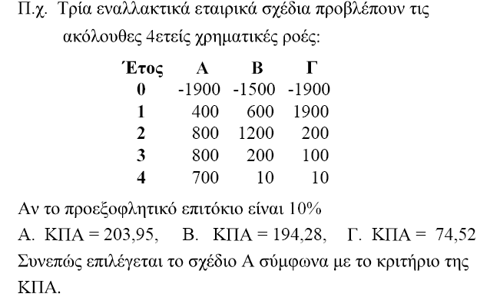
Αμοιβαια Αποκλειομενεσ Επενδυσεισ

Slide 352
Παραδειγμα 2
Υπάρχουν δύο αμοιβαία αποκλειόμενες επενδύσεις, η Α και η Β.
Η Α έχει ταμειακή εκροή €50 σήμερα και αποφέρει €59 σε ένα χρόνο από σήμερα. Για την Β επένδυση οι αντίστοιχες καθαρές ταμειακές ροές είναι -100 € και 116 €.
Ποιά επένδυση πρέπει να επιλεγεί με i=10%. Να εφαρμοσθούν και οι δύο μέθοδοι αξιολόγησης (ΚΠΑ και ΕΒΑ).
Να ευρεθεί το επιτόκιο που εξισώνει τις ΚΠΑ των δύο επενδύσεων.
Εάν το επιτόκιο προεξόφλησης είναι μεγαλύτερο από αυτό που εξισώνει τις δύο ΚΠΑ, ποια επένδυση προτιμάτε σύμφωνα με τον ΕΒΑ και ποια σύμφωνα με την ΚΠΑ;

Slide 353
ΕπΙλυση ΠαραδεΙγματοΣ 2
ΚΠΑ: Σύμφωνα με το κριτήριο αυτό η επένδυση Β είναι καλύτερη διότι έχει ΚΠΑ = €5,454, ενώ η επένδυση Α έχει ΚΠΑ = €3,636
ΕΒΑ: Σύμφωνα με το κριτήριο αυτό η επένδυση Α είναι καλύτερη γιατί ο ΕΒΑ = 18%, ενώ για τη Β επένδυση ο ΕΒΑ = 16%.
Το ζητούμενο επιτόκιο θα πρέπει να ικανοποιεί τη σχέση:
Λύνοντας ως προς i βρίσκουμε 14%.
Χρησιμοποιώντας τη μέθοδο της οριακής επένδυσης (αρχική εκροή € 50 και ΚΤΡ σε ένα χρόνο € 59), εάν το επιτόκιο προεξόφλησης είναι μεγαλύτερο από 14% τότε και με τον ΕΒΑ και με την ΚΠΑ προτιμάμε την επένδυση Α.

Slide 354
Παραδειγμα 3
Εξετάζετε δύο αμοιβαία αποκλειόμενες επενδύσεις:
(€) Επένδυση Α Επένδυση Β
Τ0 (100) (100)
Τ1 0 100
Τ2 156,25 35,84
Το σχετικό επιτόκιο προεξόφλησης είναι 10%. Ποια επένδυση είναι καλύτερη;
ΕΒΑ: Ο ΕΒΑ της επένδυσης Α είναι 25% και συνεπώς η επένδυση γίνεται αποδεκτή. Ο ΕΒΑ της επένδυσης Β είναι 28% και συνεπώς και αυτή η επένδυση γίνεται αποδεκτή με βάση αυτό το κριτήριο. Επειδή η Β έχει μεγαλύτερο ΕΒΑ από την Α επιλέγεται η επένδυση Β.
ΚΠΑ: Η ΚΠΑ της επένδυσης Α είναι €29,13, ενώ της Β είναι €20,52. Και οι δύο επενδύσεις γίνονται αποδεκτές με τη μέθοδο της καθαρής παρούσας αξίας. Επειδή η ΚΠΑ της επένδυσης Α είναι μεγαλύτερη από την ΚΠΑ της επένδυσης Β θα επιλέγαμε την επένδυση Α.

Slide 355
Κριτηριο Δεικτη Αποδοτικοτητασ (ΔΑ) επενδεδυμενων κεφαλαιων ή ROIC
Αν ο ΔΑ > 1 η επένδυση εγκρίνεται
Αν ο ΔΑ <1 η επένδυση απορρίπτεται
Αν ο ΔΑ = 1 μας είναι αδιάφορο
Ο Δείκτης Αποδοτικότητας επενδεδυμένων κεφαλαίων εκφράζει τη σχετική συνεισφορά της επένδυσης, ήτοι την απόδοση που αναλογεί σε κάθε επενδυόμενο €. Είναι η καλύτερη μέθοδος σε περίπτωση περιορισμού κεφαλαίων

Slide 356
ΚΠΑ και Δεικτησ Αποδοτικοτητασ
Δίδουν το ίδιο αποτέλεσμα για την πρόκριση μιας επένδυσης . Μπορεί να διαφέρουν όμως σε περίπτωση ιεράρχησης επιχειρησιακών σχεδίων υπό περιορισμό κεφαλαίων. Τότε προτιμάται ο ΔΑ

Slide 357
Παραδειγμα 3 - Συνεχεια
Που οφείλονται τα διαφορετικά αποτελέσματα;
ΕΒΑ: Ο όγκος των ΚΤΡ της Β πραγματοποιείται στο Τ1, ενώ της Α το 100% των ΚΤΡ πραγματοποιείται στο Τ2. Αυτή η σημαντική διαφορετική χρονική διάρθρωση των ΚΤΡ της Β σε σχέση με την Α αντισταθμίζει το μειονέκτημα του μικρότερου συνολικού ποσού των ΚΤΡ της Β (€135 έναντι €156) με τελικό αποτέλεσμα την επίτευξη μεγαλύτερου ΕΒΑ σε σχέση με την επένδυση Α.
ΚΠΑ: Η ΚΠΑ επηρεάζεται και από το μέγεθος του επιτοκίου (εκτός του μεγέθους των ΚΤΡ και της χρονικής διάρθρωσης αυτών). Για χαμηλά επιτόκια η αρνητική επίδραση της προεξόφλησης δεν είναι τόσο σημαντική και για το λόγο αυτό η επένδυση Α έχει μεγαλύτερη ΚΠΑ από την επένδυση Β.

Slide 358
Παραδειγμα 4
Εξετάζετε τρεις επενδύσεις με τα ακόλουθα χαρακτηριστικά:
(€) Κ0 ΚΠΑ
Τ0 (5.000) 3.565
Τ1 (3.000) 2.395
Τ2 (2.000) 2.215
Τα προς επένδυση διαθέσιμα κεφάλαια στο Τ₀ είναι €5.000. Ποιές από τις επενδύσεις πρέπει να γίνουν αποδεκτές;
Όταν υπάρχουν περιορισμοί στα κεφάλαια την τρέχουσα χρονική περίοδο δεν μπορούμε να αποδεχτούμε όλες τις επενδύσεις που έχουν θετική ΚΠΑ. Στην περίπτωση αυτή σκοπός μας είναι ο προσδιορισμός του άριστου συνδυασμού των επενδύσεων. Θα χρησιμοποιήσουμε δύο κριτήρια: το κριτήριο της ΚΠΑ και το κριτήριο του Δείκτη Αποδοτικότητας (ΔΑ).
Κριτήριο ΚΠΑ: Με βάση το κριτήριο αυτό θα επιλέξουμε την επένδυση Χ αφού αυτή έχει τη μεγαλύτερη καθαρή παρούσα αξία.

Slide 359
Παραδειγμα 4 - ΣυνΕχεια
Η ΚΠΑ δεν έχει σχεδιαστεί για να λαμβάνει υπόψη περιορισμούς στα κεφάλαια. Το κατάλληλο κριτήριο είναι ο δείκτης αποδοτικότητας (ΔΑ ή ROIC). Ο ΔΑ ορίζεται ως το πηλίκο της ΚΠΑ προς το Κο. Μία επένδυση γίνεται αποδεκτή όταν ΔΑ>0. Με το ΔΑ έχουμε τα εξής αποτελέσματα τα οποία παρουσιάζονται στον αμέσως επόμενο πίνακα:
Επένδυση ΚΠΑ/Κο (ΔΑ)
Χ (3565/5000) = 0,713
Ψ (2395/3000) = 0,796
Ζ (2215/2000) = 1,108
Ενώ με το κριτήριο της ΚΠΑ η επένδυση Χ είναι πρώτη, με το κριτήριο του ΔΑ, πρώτη είναι η επένδυση Ζ, η οποία όμως δεν εξαντλεί τα διαθέσιμα κεφάλαια. Θα επιλέξουμε τις επενδύσεις Ζ+Ψ, επειδή το άθροισμα των ΚΠΑ τους είναι μεγαλύτερο από την ΚΠΑ της επένδυσης Χ.
Συνδυασμοί Επενδύσεων Κο ΚΠΑ
Ζ+Ψ (5.000) 4.610
Χ (5.000) 3.565

Slide 360
Παραδειγμα 5
Εξετάζετε 3 επενδύσεις με τα ακόλουθα χαρακτηριστικά:
(€) Ε1 Ε2 Ε3
Έτος Χ₁ -20 -10 -10
Έτος Χ₂ 70 15 5
Έτος Χ₃ 10 40 60
ΚΠΑ 50,5 35,3 33,4
ΔΑ (ROIC) 3,53 4,53 4,34
Αφού πρόκειται για αμοιβαία αποκλειόμενες επενδύσεις θα επιλέξουμε εκείνη την επένδυση με την υψηλότερη ΚΠΑ, άρα την επένδυση Α.
Αν έχουμε €20 προς επένδυση, θα επιλέξουμε την επένδυση 1 ή τις 2+3 μαζί. Στην περίπτωση αυτή δεν μπορούμε να ιεραρχήσουμε τις επενδύσεις με βάση την ΚΠΑ τους. Τόσο το 2ο όσο και 3ο έργο έχουν υψηλότερους ΔΑ από το 1ο. Άρα θα πρέπει να προηγηθούν του 1ου έργου.
Αν ROC> κόστος κεφαλαίου ή το RΟΑ => Εγκρίνεται η Επένδυση.

Slide 361
ΑΣΚΗΣΗ ROIC
ROIC: Απόδοση ιδίων κεφαλαίων = Καθαρά κέρδη μετά από φόρο / [(Αρχική αξία παγίου + τελική αξία) - δάνεια / 2]
Παράδειγμα:
Ένα έργο κοστίζει 1 εκ. ευρώ και χρηματοδοτείται κατά 40% με δανειακά κεφάλαια. Το έργο θα δίδει καθ. κέρδη 50.000€ για 5 έτη. Στο τέλος της ζωής του η υπολειμματική αξία του θα είναι 0. Ποια η απόδοση του έργου στα κεφάλαια των μετόχων;
Απάντηση
Αξία του έργου που χρηματοδοτείται από κεφάλαια των μετόχων = 1εκ. * (1-0,40) = 600.000
Μέση αξία = 600.000/2 = 300.000
Απόδοση έργου ως προς τα κεφάλαια των μετόχων = 50.000/300.000 = ROIC = 16.67%.
Συγκρίνεται με την απαιτούμενη απόδοση των ιδίων κεφαλαίων των μετόχων
Αν ROIC επένδυσης > ROE > κόστος Ιδίων κεφαλαίων της επιχείρησης τότε εγκρίνεται το επενδυτικό πρόγραμμα

Slide 362
Η μΕθοδοΣ του ΔεΙκτη ΚερδοφορΙαΣ (Profitability Index PI)
Ο δείκτης κερδοφορίας είναι ο λόγος:
  της παρούσας αξίας των αναμενόμενων καθαρών λειτουργικών χρηματορροών (εισροών) του έργου δια
  της παρούσας αξίας των αναμενόμενων αρχικών καθαρών επενδυτικών χρηματορροών (εκροών).
  είναι ένα μέτρο της κερδοφορίας του έργου ανά ευρώ επενδύσεως.

Slide 363
ΕξΗγηση (Profitability Index PI)
Στον αριθμητή του κλάσματος τοποθετούμε την παρούσα αξία των καθαρών χρηματορροών της επενδύσεως (μετά από φόρους) που αναμένονται να πραγματοποιηθούν κατά τη διάρκεια της λειτουργικής ζωής του έργου
Στον παρανομαστή τοποθετούμε την παρούσα αξία των καθαρών επενδυτικών χρηματορροών (μετά από φόρους) που αναμένονται να πραγματοποιηθούν κατά τη διάρκεια της κατασκευαστικής περιόδου.

Slide 364
Κανονασ του Δεικτη Κερδοφοριασ
  Η επιχείρηση πρέπει να αποδεχθεί όλες τις επενδυτικές προτάσεις με δείκτη μεγαλύτερο από τη μονάδα.
  Τότε η αξία του έργου (ΠΑ) είναι μεγαλύτερη από το αρχικό κόστος επενδύσεως (C) και η επένδυση έχει μια θετική (ΚΠΑ).
  Οδηγεί στις ίδιες αποφάσεις με τον κανόνα της (ΚΠΑ).
Παρά το γεγονός ότι ο κανόνας PI > 1 μοιάζει πάρα πολύ με τον κανόνα (ΚΠΑ) > 0, και στις περισσότερες περιπτώσεις είναι ασφαλέστερο να χρησιμοποιούμε τον κανόνα της (ΚΠΑ)

Slide 365
Ο δείκτης κερδοφορίας PI, είναι ένα μέτρο της κερδοφορίας του έργου ανά ευρώ επενδύσεως.
Παρά το γεγονός ότι ο κανόνας PI > 1 μοιάζει πάρα πολύ με τον κανόνα (ΚΠΑ) > 0,
  στις περισσότερες περιπτώσεις είναι ασφαλέστερο να χρησιμοποιούμε τον κανόνα της (ΚΠΑ)

Slide 366
Η αξία της επένδυσης είναι:
Το κόστος της επένδυσης ισούται με
C=200*1,15+400 = 630
δείκτης κερδοφορίας της επενδύσεως ισούται με
Κάθε ένα ευρώ επενδύσεως αποδίδει 0,05 ευρώ καθαρό κέρδος σε παρούσα αξία.

Slide 367
Ζητείται να προσδιοριστεί ο δείκτης κερδοφορίας Προϋπολογισμός κόστους έργου, 100 εκατ.
Περίοδος κατασκευής του έργου, 1 έτος
Περίοδος λειτουργικής ζωής του έργου, 6 έτη
Καθαρές λειτουργικές χρηματορροές (μετά από φόρους), 38 εκατ.
Υπολειμματική αξία στο τέλος των 6 ετών, μηδέν
Κόστος κεφαλαίου, 15%.
Οι καταβολές γίνονται στο τέλος κάθε έτους, επομένως η δημιουργία του κόστους συμπίπτει με το χρόνο 0,
  ενώ καθαρές λειτουργικές ροές αρχίζουν μετά ένα χρόνο

Slide 368
Προϋπολογισμός κόστους έργου, 100 εκατ.
Περίοδος κατασκευής του έργου, 1 έτος
Περίοδος λειτουργικής ζωής του έργου, 6 έτη
Καθαρές λειτουργικές χρηματορροές 38 εκατ.
Υπολειμματική αξία στο τέλος των 6 ετών, μηδέν
Κόστος κεφαλαίου, 15%.
Το κόστος της επενδύσεως είναι 100 εκατ.
Η αξία της επενδύσεως ισούται με
Ανά ευρώ αρχικής επενδυτικής δαπάνης έχουμε
0,438 καθαρό κέρδος, σε παρούσα αξία

Slide 369
το κόστος της επένδυσης είναι:
C=72*1,18+108=193
δείκτης κερδοφορίας της επενδύσεως Δ΄ ισούται με:
Η αξία της επενδύσεως είναι
Δηλαδή, ανά Ευρώ αρχικής επενδυτικής δαπάνης έχουμε 0,076 ευρώ καθαρό κέρδος, σε παρούσα αξία.

Slide 370
Βασική Αδυναμία του Κανόνα του δείκτη ΡΙ είναι ότι αγνοεί το μέγεθος της επενδύσεως
Παράδειγμα:
  μικρή επένδυση των 193 εκατ. με PI=1,076
  μεγάλη επένδυση των 630 εκατ. με PI=1,05
  Επομένως σύμφωνα με τον κανόνα PI η πρώτη επένδυση είναι ελκυστικότερη αφού 1,076>1,05
  Όμως, η επένδυση η οποία αυξάνει περισσότερο την αξία της επιχειρήσεως είναι εκείνη που έχει τη μεγαλύτερη (ΚΠΑ)
  Επομένως, ελκυστικότερη επένδυση είναι αυτή των 630 εκατ. που έχει ΚΠΑ = 31,4 εκατ. και
  όχι η επένδυση των 193 εκατ. που έχει ΚΠΑ=14,6.

Slide 371
Μια δεύτερη αδυναμία του PI που μας εμποδίζει να οδηγηθούμε στη σωστή επιλογή,
  είναι η διαφορετική διάρκεια λειτουργικής ζωής των δυο συγκρινόμενων επενδύσεων.
  Η οποία όμως επίσης υπάρχει και στη περίπτωση εφαρμογής του κανόνα ΚΠΑ,

Slide 372
ΕΝΟΤΗΤΑ Β΄
ΚΙνδυνοΣ και ΠροϋπολογισμΟΣ ΕπενδΥσεων ΚεφαλαΙου

Slide 373
ΚΙνδυνοΣ και ΠΕΚ
Έως τώρα υποθέταμε ότι οι ταμειακές ροές είναι βέβαιες, δεν ενέχουν κάποιον κίνδυνο
Στην πραγματικότητα οι ταμειακές ροές ενός επενδυτικού προγράμματος είναι αβέβαιες
Υπό συνθήκες αβεβαιότητας τόσο οι μελλοντικές καθαρές ταμειακές ροές, όσο και ο παράγοντας προεξόφλησης επηρεάζονται από καταστάσεις οι οποίες δεν είναι γνωστές εκ των προτέρων.
Θα πρέπει να ληφθεί υπόψη αυτός ο κίνδυνος.

Slide 374
ΚΙνδυνοΣ και ΠροϋπολογισμΟΣ ΕπενδΥσεων ΚεφαλαΙου
Ένα επενδυτικό πρόγραμμα θεωρείται ότι είναι απαλλαγμένο από κίνδυνο όταν οι πρόσθετες ταμειακές ροές οι οποίες θα προκύψουν από την αποδοχή του είναι βέβαιες.
Για παράδειγμα, οι επενδυτές θεωρούν ότι τα έντοκα γραμμάτια είναι μια επένδυση χωρίς κίνδυνο, γιατί οι αποδόσεις τους είναι βέβαιες και εγγυημένες.

Slide 375
ΚΙνδυνοΣ και ΠροϋπολογισμΟΣ ΕπενδΥσεων ΚεφαλαΙου
Κίνδυνος ονομάζεται η πιθανότητα ζημιάς βλάβης ή τραυματισμού. Ειδικότερα για επενδύσεις κίνδυνος θεωρείται η πιθανότητα το πραγματικό αποτέλεσμα από μια επένδυση να διαφέρει από το αναμενόμενο. Γενικά όσο περισσότερα είναι τα πιθανά αποτελέσματα από μια επένδυση, τόσο μεγαλύτερος είναι και ο κίνδυνος τον οποίο ενέχει αυτή η επένδυση.

Slide 376
Εννοιολογικό Πλαίσιο
Μια επένδυση ενέχει κίνδυνο όταν υπάρχουν περισσότερα από ένα δυνατά αποτελέσματα.
Όσο περισσότερα είναι τα πιθανά αποτελέσματα από μια επένδυση, τόσο μεγαλύτερος είναι ο κίνδυνος τον οποίο ενέχει αυτή.
Κίνδυνος είναι η μεταβλητότητα των δυνητικών αποτελεσμάτων γύρω από την αναμενόμενη τιμή τους ή τον αριθμητικό τους μέσο.
Ένα από τα δημοφιλέστερα στατιστικά μέτρα της διασποράς των δυνητικών αποτελεσμάτων γύρω από την αναμενόμενη τιμή τους είναι η τυπική απόκλιση.

Slide 377

Αναμενόμενη Απόδοση
Σε καθεστώς αβεβαιότητας, οι επιχειρήσεις και οι επενδυτές πρέπει:
--Nα προσδιορίσουν ένα σύνολο δυνητικών αποδόσεων που μπορούν να λάβουν από κάθε επένδυσή τους.
--Να προσδιορίσουν την πιθανότητα πραγματοποίησης των δυνητικών αποδόσεων.
Αναμενόμενη Απόδοση
Είναι ο σταθμικός μέσος όρος όλων των δυνητικών αποδόσεων μιας επένδυσης όπου κάθε δυνητική απόδοση σταθμίζεται από την αντίστοιχη πιθανότητα να συμβεί.
Ε(r)= P_{i}r_{i}
Ε(r) =Αναμενόμενη απόδοση
P_{i}=Πιθανότητα να συμβεί η i δυνητική απόδοση της επένδυσης
r_{i}= Η i δυνητική απόδοση
n= Ο αριθμός των δυνητικών αποδόσεων

Slide 378
ΑναμενΟμενη απΟδοση
Είναι ο σταθμικός μέσος όρος όλων των δυνητικών αποδόσεων μιας επένδυσης, όπου η κάθε δυνητική απόδοση σταθμίζεται από την αντίστοιχη πιθανότητα να συμβεί. Άρα, η αναμενόμενη απόδοση μιας επένδυσης είναι:
Όπου Ε(r) η αναμενόμενη ή προσδοκώμενη απόδοση μιας επένδυσης, Ρ_{i} η πιθανότητα να συμβεί η i δυνητική απόδοση της επένδυσης, r_{i} η i δυνητική απόδοση και n ο αριθμός των δυνητικών αποδόσεων.

Slide 379
ΜΕτρηση ΚινδΥνου
Κίνδυνος είναι η μεταβλητότητα των δυνητικών αποτελεσμάτων γύρω από την αναμενόμενη τιμή τους ή τον αριθμητικό τους μέσο. Ένα από τα πιο δημοφιλή στατιστικά μέτρα της διασποράς των δυνητικών αποτελεσμάτων γύρω από την αναμενόμενη τιμή τους είναι η τυπική απόκλιση.

Slide 380
ΣυντελεστΗΣ ΜεταβλητΟτητΑΣ (1)
Μερικές φορές οι επιχειρήσεις ή οι επενδυτές θέλουν να συγκρίνουν τον κίνδυνο επενδύσεων οι οποίες έχουν σημαντικές διαφορές στις αναμενόμενες αποδόσεις τους. Στην περίπτωση αυτή η τυπική απόκλιση και η διακύμανση οδηγεί σε εσφαλμένα συμπεράσματα διότι και οι δύο μετρούν την απόλυτη τιμή της διασποράς μιας κατανομής.

Slide 381
ΣυντελεστΗΣ ΜεταβλητΟτητΑΣ (2)
Το πρόβλημα αυτό μπορεί να ξεπεραστεί με τη χρησιμοποίηση ενός σχετικού μέτρου της διασποράς μιας κατανομής πιθανοτήτων, που να δείχνει τον κίνδυνο που αντιστοιχεί σε κάθε μονάδα αναμενόμενης απόδοσης. Ένα τέτοιο μέτρο της σχετικής διασποράς είναι συντελεστής μεταβλητότητας CV (Coefficient of Variation) ο οποίος μετρά τον κίνδυνο ανά μονάδα αναμενόμενης απόδοσης και καθορίζεται:
CV = σ / Ε(r)

Slide 382
ΣυντελεστΗΣ ΜεταβλητΟτητΑΣ (3)
Καθορίζεται από το πηλίκο της διαίρεσης της τυπικής απόκλισης σ δια της αναμενόμενης τιμής της απόδοσης Ε(r) ή του Αριθμητικού Μέσου.
Ήτοι: CV = [σ / Ε(r)]*100%
Μεγαλύτερες τιμές του CV σημαίνουν μεγαλύτερη διασπορά ανά μονάδα αναμενόμενης απόδοσης και επομένως μεγαλύτερο σχετικό κίνδυνο.
Πλεονέκτημα: Δεν έχει μονάδες μέτρησης. Λαμβάνει τιμές από 1 ως 100. Μειονέκτημα: Προϋποθέτει τον υπολογισμό του μέσου και της τυπικής απόκλισης.

Slide 383
ΑΝΑΛΥΣΗ ΚΙΝΔΥΝΟΥ
Η ανάλυση κινδύνου αποτελεί ένα σημαντικό στάδιο στη διαδικασία της αξιολογήσεως σε όλες τις χρηματοοικονομικές αποφάσεις
Όσο μεγαλύτερος είναι ο κίνδυνος μιας επενδύσεως,
  τόσο μεγαλύτερο είναι το απαιτούμενο επιτόκιο αποδόσεως από την επένδυση αυτή
Όσο μεγαλύτερη είναι η αβεβαιότητα για την είσπραξη μιας μελλοντικής χρηματικής εισροής
  τόσο μεγαλύτερο είναι το επιτόκιο προεξοφλήσεως για την αναγωγή της σε παρούσα αξία

Slide 384
ΑπαιτοΥμενο ΕπιτΟκιο ΑποδΟσεωΣ
Επιτόκιο προεξοφλήσεως
  το επιτόκιο αποδόσεως που προσφέρεται από ισοδύναμες σε κίνδυνο εναλλακτικές επενδύσεις τις οποίες θυσιάζει η επιχείρηση
Ονομάζεται επίσης
  απαιτούμενο επιτόκιο αποδόσεως
  και κόστος ευκαιρίας κεφαλαίου, γιατί απεικονίζει την απόδοση την οποία η επιχείρηση θυσιάζει επενδύοντας τα διαθέσιμα κεφάλαια της στην ανέγερση της πολυκατοικίας αντί σε έντοκα γραμμάτια του δημοσίου.

Slide 385
ΠροσεγγΙσειΣ ενσωμΑτωσηΣ κινδΥνου
Υπάρχουν τρεις βασικές προσεγγίσεις:
  Προσέγγιση του κινδύνου του μεμονωμένου επενδυτικού προγράμματος
  Προσέγγιση του κινδύνου του επενδυτικού προγράμματος ως μέρος της επιχείρησης
  Προσέγγιση του κινδύνου του επενδυτικού προγράμματος ως μέρος του διαφοροποιημένου χαρτοφυλακίου των επενδυτών (το οποίο επενδύει σε περισσότερες από μία επιχειρήσεις)

Slide 386
ΚΙνδυνοΣ τηΣ μεμονωμΕνηΣ επΕνδυσηΣ
Κάθε επενδυτικό πρόγραμμά αξιολογείται μεμονωμένα βασισμένο στα εξής χαρακτηριστικά του:
  Αναμενόμενη απόδοση
  Κίνδυνος

Slide 387
ΚΙνδυνοΣ τηΣ επΕνδυσηΣ ωΣ μΕροΣ τηΣ επιχεΙρησηΣ
Η επιχείρηση επενδύει σε περισσότερα του ενός επενδυτικά προγράμματα
Εξετάζεται η επίδραση που έχει η επένδυση στην εταιρεία
Η αξιολόγηση βασίζεται στον συντελεστή β_{p,c}:
μετρά τον επιχειρηματικό κίνδυνο του προγράμματος και εκτιμάται από την παλινδρόμηση των αποδόσεων της εξεταζόμενης επένδυσης επάνω στις αποδόσεις που θα έχει η εταιρεία εάν δεν αναλάβει το πρόγραμμα αυτό.
ρ_{p,c}: συντελεστής συσχέτισης μεταξύ των αποδόσεων του προγράμματος και των αποδόσεων των άλλων περιουσιακών στοιχείων της εταιρείας

Slide 388
ΚΙνδυνοΣ τηΣ επΕνδυσηΣ ωΣ μΕροΣ του χαρτοφυλακΙου των επενδυτΩν
Οι επενδυτές επενδύουν σε περισσότερες από μία επιχειρήσεις
Εξετάζεται η επίδραση που έχει η επένδυση σε ολόκληρο το χαρτοφυλάκιο
Η αξιολόγηση βασίζεται στον συντελεστή β_{p,m}:
μετρά τον συστηματικό κίνδυνο (ή κίνδυνο της αγοράς) του προγράμματος και εκτιμάται από την παλινδρόμηση των αποδόσεων της εξεταζόμενης επένδυσης επάνω στις αποδόσεις της συνολικής αγοράς
ρ_{p,m}: ο συντελεστής συσχέτισης μεταξύ των αποδόσεων του προγράμματος και των αποδόσεων της αγοράς

Slide 389
ΑντιμετΩπιση του ΚινδΥνου απΟ τουΣ ΕπενδυτΕΣ
Υπάρχουν τρεις κατηγορίες επενδυτών
Αυτοί που ουδέποτε συμμετέχουν σε επενδύσεις που ενέχουν κίνδυνο (risk averters)
  επενδύουν συνήθως σε έντοκα γραμμάτια ελληνικού δημοσίου, τραπεζικά ομόλογα κτλ.
  συνήθως πρόκειται για άτομα με χαμηλά εισοδήματα για τους οποίους οι σίγουρες επενδύσεις είναι σημαντικές
Αυτοί που αποφεύγουν τον κίνδυνο αλλά συμμετέχουν σε επενδύσεις με κίνδυνο όταν η αναμενόμενη απόδοση είναι αρκετά υψηλή (risk neutrals)
  υπάρχουν διάφορες υποκειμενικές σχέσεις απόδοσης και κινδύνου οι οποίες είναι συνάρτηση των διαθέσιμων κεφαλαίων, των αναγκών και των ιδιαιτεροτήτων των επενδυτών
Αυτοί που αγνοούν τον κίνδυνο (risk lovers)
  το κριτήριο επιλογής είναι η αναμενόμενη απόδοση της επένδυσης, ενώ ο κίνδυνος αγνοείται

Slide 390
ΕνσωμΑτωση του ΚινδΥνου στη ΔιαδικασΙα ΑξιολΟγησηΣ ΕπενδΥσεων
Σε καθεστώς κινδύνου η απαιτούμενη απόδοση είναι συνάρτηση του χωρίς κίνδυνο επιτοκίου (i) και του κινδύνου της επένδυσης
Το δεύτερο συστατικό, ο κίνδυνος της επένδυσης, καθορίζει την επιπλέον απόδοση, πάνω από το i, που απαιτούν οι επενδυτές, ως ένα είδος αμοιβής για τον κίνδυνο της επένδυσης (risk premium)
Για τον καθορισμό της τιμής της μετοχής στο Χ.Α.Α. οι ορθολογικοί επενδυτές προεξοφλούν τα (προσδοκώμενα) αναμενόμενα κέρδη ανά μετοχή με ένα κατάλληλο επιτόκιο. Το προσαρμοσμένο για κίνδυνο, κατάλληλο, επιτόκιο αντανακλά εκτός από το i και την απόδοση που απαιτεί η αγορά για τον κίνδυνο της μετοχής
Στην πράξη όμως η απαιτούμενη απόδοση δεν παρατηρείται. Εκείνο που παρατηρείται είναι η τιμή των αξιογράφων.
Εκτίμηση για Αναμενόνενα
Κέρδη (μερίσματα) και
Κίνδυνο ανά μετοχή
Εντολές για Αγορά
και Πώληση
Διαμόρφωση Τιμής
για Κάθε Μετοχή

Slide 391
ΚΟΣΤΟΣ ΚΕΦΑΛΑΙΟΥ
Η άντληση κεφαλαίων συνιστά τη χρηματοδοτική απόφαση,
  συνεπάγεται ένα κόστος κεφαλαίου
Ανάλογα με την πηγή από την οποία αντλούνται κεφάλαια, η επιχείρηση έχει ανάλογο κόστος κεφαλαίου
  κόστος δανεισμού,
  κόστος κοινού μετοχικού κεφαλαίου,
  κόστος παρακρατηθέντων κερδών, κ.λπ.

Slide 392
Ορισμός Κόστους Κεφαλαίου
Οι επενδυτές σε τίτλους της επιχείρησης απαιτούν απόδοση,
Το κόστος κεφαλαίου είναι:
  το κόστος εξυπηρέτησης των επενδυτών
Το κατάλληλο επιτόκιο αναγωγής είναι
  το επιτόκιο που χρησιμοποιείται για την προεξόφληση των καθαρών χρηματορροών,
    για να διαπιστωθεί κατά πόσο οι χρηματορροές αυτές είναι επαρκείς να εξυπηρετήσουν τις απαιτούμενες αποδόσεις από τους επενδυτές.

Slide 393
Κόστος κεφαλαίου
Το επιτόκιο απόδοσης, που θα μπορούσε
να κερδηθεί στην κεφαλαιαγορά από
τίτλους ισοδύναμου κινδύνου
Επιχείρηση
χρηματοδοτούμενη
με δανειακά και
ίδια κεφάλαια
Σταθμικός
μέσος όρος
κόστος
κεφαλαίου

Slide 394
Παράδειγμα: μιας μελέτης σκοπιμότητας επένδυσης € 500εκ.
Χρηματοδότηση της επένδυσης
  με αύξηση μετοχικού κεφαλαίου
    διάθεση νέων κοινών μετοχών αξίας € 200 εκ. και
  την σύναψη ενός δανείου ύψους € 300 εκ.
Συνθήκες Αγοράς: Δάνειο με επιτόκιο 14%.
  Tα χρηματοοικονομικά έξοδα αφαιρούνται από τα προς φορολογία κέρδη και
  Έστω φόρος 40%,
  κόστος δανεισμού μετά την αφαίρεση του φόρου = 14% Χ (1 - 0,4) ή 8,4%.

Slide 395
ΣΥΝΕΧΕΙΑ (1):
Έστω ότι οι νέοι μέτοχοι αναμένουν απόδοση ίση με 18%.
Η επένδυση στο πάγιο περιουσιακό στοιχείο θα πρέπει:
  να επανακτήσει την αξία της επένδυσης μέσω των αποσβέσεων
  επιπλέον να δημιουργήσει κατ' ελάχιστο μια ετήσια καθαρή χρηματορροή μετά την αφαίρεση του φόρου εισοδήματος ίση με:
    Ετήσια Καθαρή Χρηματορροή Μετά Από Φόρους Και Αποσβέσεις = Τόκοι Δανείου + Απόδοση Μετοχών=
    =[0,14*(1-0,40)*(300)]+[0,18*(200)]= =25,2 +36,0 = 61,2

Slide 396
ΣΥΝΕΧΕΙΑ (2):
Το ελάχιστο απαιτούμενο επιτόκιο απόδοσης από την επένδυση είναι
    61,2 /500 = 0,1224 ή 12,24%. ή
Το σταθμικό μέσο κόστος των πηγών χρηματοδότησης της επένδυσης με 60% δανειακά κεφάλαια και 40% μετοχικά κεφάλαια
    (0,60) Χ (8,4%) + (0,40) Χ (18%) = 0,0504 + 0,072 = 0,1224 ή 12,24%.
      κόστος δανεισμού μετά την αφαίρεση του φόρου = 14% Χ (1 - 0,4) ή 8,4%.

Slide 397
Το σταθμικό
μέσο κόστος
κεφαλαίου της
επιχείρησης
επιτόκιο
εκτίμησης
Κ.Π.Α.
επενδύσεων με
βαθμό κινδύνου
ίσο με το
βαθμό κινδύνου
που αντιμετωπίζει
η επιχείρηση
Εάν η επένδυση συνεπάγεται
υψηλότερο (χαμηλότερο) κίνδυνο
σε σχέση με την επιχείρησης
τότε το επιτόκιο προεξόφλησης πρέπει να είναι
αντίστοιχα μεγαλύτερο (μικρότερο) του
σταθμικού μέσου κόστους της επιχείρησης.

Slide 398
Επιτόκιο Αναγωγής
Το επιτόκιο αναγωγής για την εκτίμηση της Κ.Π.Α. μιας επένδυσης θα πρέπει
  να αντανακλά πάντοτε το σταθμικό μέσο κόστος κεφαλαίου και
  όχι το κόστος κεφαλαίου της συγκεκριμένης χρηματοδοτικής πηγής, από την οποία κάθε φορά θα αντλούνται κεφάλαια
Διαφορετικά οδηγούμαστε σε λάθη π.χ.
  επένδυση με αναμενόμενη απόδοση 10%, πρόκειται να χρησιμοποιήσει δανεικά κεφάλαια,
  για την επιχείρηση το κόστος δανεισμού μετά από φόρους είναι 8,4%, [αντί 12,24%]
  θα γίνει αποδεκτή, διότι η Κ.Π.Α. θα είναι θετική
  Εξαντλείται η δυνατότητα λήψης δανείων

Slide 399
Επένδυση με αναμενόμενη απόδοση 17% πρόκειται να χρηματοδοτηθεί από μετοχικά κεφάλαια,
    Εξαντλήθηκε η δυνατότητα λήψης δανείων
  κόστος κοινού μετοχικού κεφαλαίου 18%,
  δεν θα γίνει αποδεκτή, διότι η Κ.Π.Α. θα είναι αρνητική με επιτόκιο αναγωγής ίσο με το κόστος κοινού μετοχικού κεφαλαίου 18%. [αντί 12,24%]
Το σωστό θα ήταν η εκτίμηση της Κ.Π.Α. των επενδύσεων να γινόταν, με επιτόκιο 12,24%
  Που είναι το σταθμικό μέσο κόστος κεφαλαίου της επιχείρησης με κεφαλαιακή δομή 1.5 (δανειακά προς ίδια κεφάλαια 3:2),
  τα αποτελέσματα αξιολόγησης θα ήταν αντίθετα

Slide 400
Μόνο όταν
η πηγή χρηματοδότησης
συνδέεται άμεσα με
την επένδυση
Η εκτίμηση της Κ.Π.Α.
θα πρέπει να γίνει με
επιτόκιο ίσο με αυτό
της χρηματοδότησης
Π.χ. χρηματοδότηση έργου
Προϋπόθεση
τα περιουσιακά στοιχεία και οι καθαρές χρηματορροές της επένδυσης να διαχωρίζονται από τα αντίστοιχα που έχει η επιχείρηση.

Slide 401
Περίπτωση Χρηματοδότησης Έργου
  οι λογαριασμοί είναι ξεχωριστοί,
  ο κίνδυνος περιορίζεται στο ίδιο το έργο και τις χρηματορροές που δημιουργεί αυτό και
  οποιαδήποτε οφειλή που προκύπτει από το έργο δεν επεκτείνεται στην επιχείρηση.
Συνεπώς, η συγκεκριμένη χρηματοδότηση έργου δεν επηρεάζει την κεφαλαιακή δομή της επιχείρησης
  το ειδικό κόστος της χρηματοδότησης αυτής θα πρέπει να χρησιμοποιείται ως επιτόκιο αναγωγής για την εκτίμηση της Κ.Π.Α. του έργου.

Slide 402
ΣυνθετικΑ ΜΕρη του ΚΟστουΣ ΚεφαλαΙου
Το κόστος κεφαλαίου είναι το σταθμικό μέσο κόστος όλων των κεφαλαίων
  Δανειακά κεφάλαια
  Ίδια κεφάλαια
    Έκδοση νέων μετοχών
    Παρακρατηθέντα κέρδη

Slide 403
ΚΟστοΣ δανειακΩν κεφαλαΙων
Επιχείρηση δανείστηκε στην αρχή του έτους 100 εκατ. ΕΥΡΩ
  κατέβαλε για τόκους στο τέλος του έτους 13 εκατ.
  Το κόστος των δανειακών αυτών κεφαλαίων, πριν από την αφαίρεση του φόρου εισοδήματος, είναι
    13/100 = 0,13 ή 13%.
  Εάν υποθέσουμε ο συντελεστής φορολογίας είναι 40%,
  τότε το κόστος των δανειακών κεφαλαίων μετά από φόρους ισούται με
    13% Χ (1 - 0,40) = 7,8%.

Slide 404
ΣταθμικΟ ΜΕσο ΚΟστοΣ ΚεφαλαΙου
Υπολογίζεται
  πολλαπλασιάζοντας το κόστος κεφαλαίου κάθε χρηματοδοτικής πηγής επί την αντίστοιχη ποσοστιαία συμμετοχή της πηγής
  Κ= w_{e} K_{e} + w_{p} K_{p} +w_{b} K_{b} + w_{δ} K_{δ}

Slide 405
Π.Χ. εάν η κεφαλαιακή δομή της επιχείρησης αποτελείται από
  κοινό μετοχικό κεφάλαιο [w_{e} - συντελεστής σταθερός]
  προνομιακό μετοχικό κεφάλαιο w_{p}
  μακροπρόθεσμο δανεισμό δολάρια w_{b} και
  μακροπρόθεσμο δανεισμό σε Ευρώ w_{δ}
Το κόστος κεφαλαίου κάθε πηγής χρηματοδότησης είναι αντίστοιχα K_{e}, K_{p}, K_{b} και K_{δ},
σταθμικό μέσο κόστος κεφαλαίου Κ θα είναι
Κ= w_{e} K_{e} + w_{p} K_{p} +w_{b} K_{b} + w_{δ} K_{δ}
  Το άθροισμα των συντελεστών στάθμισης w πρέπει να ισούται με τη μονάδα.

Slide 406
Η εκτίμηση των συντελεστών στάθμισης w_{i} μπορεί να γίνει
  Με λογιστικές αξίες
  Ο συντελεστής στάθμισης του κόστους κεφαλαίου μιας πηγής χρηματοδότησης
  Με τη χρησιμοποίηση των αγοραίων αξιών των μακροπρόθεσμων ξένων και ίδιων κεφαλαίων της επιχείρησης.

Slide 407
Επιθυμητή κεφαλαιακή δομή
    συνδυασμός μακροπρόθεσμων ξένων και ίδιων κεφαλαίων με στόχο την ελαχιστοποίηση του σταθμικού μέσου κόστους κεφαλαίου
Οι συντελεστές στάθμισης από λογιστικές αξίες
  υπολογίζονται ευκολότερα και είναι
  περισσότερο σταθεροί

Slide 408
1. Η εταιρία «ΚΛΜ ΑΕ» εκτίμησε ότι
  το κόστος των δανειακών κεφαλαίων πριν από φόρους είναι 16% και
  των ίδιων κεφαλαίων είναι 22%.
  Ο φορολογικός συντελεστής είναι 40%.
  Χρησιμοποιώντας τον παρακάτω ισολογισμό υπολογίστε το σταθμικό μέσο κόστος κεφαλαίου μετά από φόρους της εταιρίας αυτής.

Slide 409
Κ_{δ} = 0,16 (1 - 0,40) = 0,096 και Κ_{e} = 0,22,
Οι συντελεστές στάθμισης είναι αντίστοιχα
W_{δ} = 350000/850000 = 0,412 και
W_{e} = 500000/850000 = 0,588
K= W_{δ} Κ_{δ} + W_{e} Κ_{e} = = 0,412 (0,096) + 0,588 (0,22) = = 0,0396 + 0,1294 = = 0,169 ή 16,9%.
  Το σταθμικό μέσο κόστος κεφαλαίου της ΚΛΜ ΑΕ είναι 16,9%.

Slide 410
Υπολογισμός Ασφαλίστρου Κινδύνου Αυθαίρετα
Ο καθορισμός συντελεστών ασφαλίστρου μπορεί επίσης να γίνει ασκώντας υποκειμενική κρίση
    βασίζονται σε μία εκτίμηση της "τιμής", που θα επιθυμούσαν να "πληρώσουν" για να αποφύγουν ή να εξουδετερώσουν τον κίνδυνο.
Παράδειγμα:
  μια επιχείρηση μπορεί να αποφασίσει ότι δεν πρέπει να κάνει δεκτές συνήθεις επενδυτικές προτάσεις οι οποίες αναμένεται να αποδώσουν λιγότερο από 15%
  Αν κρίνει, όμως, ότι υπάρχουν πρόσθετοι κίνδυνοι για μια επένδυση π.χ στο εξωτερικό μπορεί να βάλει ως όριο το 20 %
  συντελεστή ασφαλίστρου 5% για να καλύψει τον επί πλέον κίνδυνο της επενδύσεως στη ξένη χώρα.

Slide 411
Κάλυψη Κινδύνου
Έχουν αναπτυχθεί στατιστικές μέθοδοι για τον προσδιορισμό συντελεστών ασφαλίστρου κάλυψης κινδύνου που συνεπάγεται
  μια επένδυση ή
  ένα χαρτοφυλάκιο ή
  πρόγραμμα επενδύσεων.
Η αφετηρία για την ανάλυση του κινδύνου μιας επενδύσεως είναι
  ο προσδιορισμός του βαθμού αβεβαιότητας που υπάρχει στις ετήσιες καθαρές χρηματορροές της επενδύσεως αυτής.
Η ανάλυση αυτή μπορεί να γίνει με διάφορους τρόπους
  από υποκειμενικές εκτιμήσεις μέχρι σύνθετες οικονομικές και στατιστικές αναλύσεις που βασίζονται σε πολύπλοκα προγράμματα Η/Υ.

Slide 412
Παράδειγμα:
Εκτίμηση των ετήσιων εσόδων από πωλήσεις του προϊόντος της επενδύσεως Λ.
  Υποθέτουμε ότι η πιο πιθανή πρόβλεψη είναι
    η πραγματοποίηση ετήσιου όγκου πωλήσεων 10.000
    και τιμής πωλήσεως 2.000 € ανά μονάδα.
  Επομένως, τα ετήσια έσοδα - τζίρος 20 εκατ. €
  Όμως, είναι περίπου βέβαιο ότι ο
    ετήσιος όγκος πωλήσεων θα είναι μεγαλύτερος ή μικρότερος από 10.000 μονάδες και
    η τιμή πωλήσεως θα διαφέρει από τις 2.000 € ανά μονάδα.
  Αυτό σημαίνει ότι οι εκτιμήσεις του ετήσιου όγκου πωλήσεων και της τιμής πωλήσεως είναι αναμενόμενες τιμές που λαμβάνονται από κατανομές πιθανοτήτων.

Slide 413
  Συνέχεια Παραδείγματος
  Οι κατανομές αυτές μπορεί να εμφανίζουν
    μικρές τυπικές αποκλίσεις και επομένως χαμηλό κίνδυνο ή
    μεγάλες τυπικές αποκλίσεις, δηλαδή μεγάλη αβεβαιότητα για τη μεταβλητή και επομένως υψηλό βαθμό κινδύνου.
  Η φύση των κατανομών και οι μεταξύ τους συσχετίσεις προσδιορίζουν τη φύση της κατανομής της (ΚΠΑ) και επομένως, τον κίνδυνο της επενδύσεως.

Slide 414
ΕΠΕΝΔΥΣΕΙΣ ΜΕ ΚΙΝΔΥΝΟ
1. Βασικές κατηγορίες
Μετοχές
Ομολογίες
Τραπεζικές καταθέσεις
Νομίσματα
Κτηματαγορά
Εμπορεύματα
Παράγωγα
Αμοιβαία Κεφάλαια
Επαγγελματικές Κτιριακές Εγκαταστάσεις
Επαγγελματικός Μηχανολογικός Εξοπλισμός
Εξαγορές & Συγχωνεύσεις

Slide 415
ΕΠΕΝΔΥΣΕΙΣ
2. Επενδυτικός κίνδυνος και χαρτοφυλάκια
Κίνδυνος είναι το ρίσκο το οποίο αποδέχεται να αναλάβει ο επενδυτής προκειμένου να έχει προσδοκία υψηλότερης απόδοσης από εκείνη που ο καθένας μπορεί να επιτύχει
ΧΑΡΤΟΦΥΛΑΚΙΟ ΧΑΜΗΛΟΥ ΚΙΝΔΥΝΟΥ | ΧΑΡΤΟΦΥΛΑΚΙΟ ΜΕΣΟΥ ΚΙΝΔΥΝΟΥ | ΧΑΡΤΟΦΥΛΑΚΙΟ ΥΨΗΛΟΥ ΚΙΝΔΥΝΟΥ
Τραπεζικές καταθέσεις | Μεικτά Αμοιβαία Κεφάλαια | Μετοχές
Ομόλογα δημοσίου |  | Αναπτυξιακά Αμοιβαία Κεφάλαια
Ομολογιακά Αμοιβαία Κεφάλαια
Αμοιβαία Κεφάλαια Διαχείρισης Διαθεσίμων

Slide 416
ΕΠΕΝΔΥΣΕΙΣ
3. Οι επενδύσεις διαφέρουν σε…
Απόδοση
Κίνδυνο
Ρευστότητα
Διάρκεια
Κάθε μορφή επένδυσης έχει τα δικά της ιδιαίτερα χαρακτηριστικά και προσφέρει έναν μοναδικό συνδυασμό απόδοσης, κινδύνου, διάρκειας και ρευστότητας

Slide 417
ΕΠΕΝΔΥΣΕΙΣ
4. Κίνδυνος χρεογράφων
ΥΨΗΛΗ
ΑΠΟΔΟΣΗ
Μετοχές
Εταιρικά Ομόλογα
Κρατικά Ομόλογα
Καταθέσεις
ΥΨΗΛΟΣ
ΚΙΝΔΥΝΟΣ
ΧΑΜΗΛΗ
ΑΠΟΔΟΣΗ
ΧΑΜΗΛΟΣ
ΚΙΝΔΥΝΟΣ
ΧΑΜΗΛΟΣ
ΚΙΝΔΥΝΟΣ
ΥΨΗΛΟΣ
ΚΙΝΔΥΝΟΣ
Ο κίνδυνος μπορεί να μειωθεί μέσω της Διασποράς σε Πολλούς Τίτλους και μέσω της Αύξησης του Χρόνου Επένδυσης

Slide 418
ΕΠΕΝΔΥΣΕΙΣ
5. Πιστωτική διαβάθμιση
Κλίμακα Standards and Poors
Μικρός κίνδυνος
AAA, AA+, AA, AA-, A+, A, A-, BBB+, BBB, BBB-, ΒΒ+, ΒΒ, ΒΒ-, Β+, Β, Β-, CCC+, CCC, CCC-, CC, C, RD, D
Μεγάλος κίνδυνος
Πορτογαλία
Ιρλανδία
Κίνα
Toyota
Βολιβία
Ρωσία
Καζακστάν
Alpha Bank
Πειραιώς
Τουρκία
Γερμανία
Γαλλία
Ην. Βασίλειο
ΗΠΑ
Microsoft
Πακιστάν
Ελλάδα
Εθνική Τράπεζα
Αζερμπαϊτζάν

Slide 419
ΜΟΡΦΕΣ ΑΠΟΤΕΛΕΣΜΑΤΙΚΗΣ ΑΓΟΡΑΣ | ΣΥΝΟΛΟ ΠΛΗΡΟΦΟΡΙΩΝ ΑΝΤΙΚΑΤΡΟΠΤΙΖΟΜΕΝΟ ΣΤΙΣ ΤΙΜΕΣ | ΕΛΕΓΧΟΣ
ΑΣΘΕΝΗΣ ΜΟΡΦΗ (WEAK FORM) | ΠΑΡΕΛΘΟΥΣΕΣ ΤΙΜΕΣ | ΕΛΕΓΧΟΣ ΠΡΟΒΛΕΠΤΙΚΗΣ ΙΚΑΝΟΤΗΤΑΣ ΤΩΝ ΑΠΟΔΟΣΕΩΝ ΤΩΝ ΤΙΜΩΝ (ΕΙΝΑΙ ΔΥΝΑΤΟΝ ΟΙ ΠΑΡΕΛΘΟΥΣΕΣ ΤΙΜΕΣ ΝΑ ΠΡΟΒΛΕΨΟΥΝ ΤΙΣ ΜΕΛΛΟΝΤΙΚΕΣ ΤΙΜΕΣ ΤΩΝ ΜΤΧ)
ΗΜΙ-ΙΣΧΥΡΗ ΜΟΡΦΗ (SEMISTRONG FORM) | ΚΑΘΕ ΔΙΑΘΕΣΙΜΗ ΔΗΜΟΣΙΑ ΠΛΗΡΟΦΟΡΗΣΗ | ΕΛΕΓΧΟΣ ΕΠΙΔΡΑΣΗΣ ΓΕΓΟΝΟΤΩΝ ΚΑΙ ΕΙΔΗΣΕΩΝ (EVENT STUDIES) (ΠΟΣΟ ΓΡΗΓΟΡΑ ΟΙ ΤΙΜΕΣ ΤΩΝ ΜΤΧ ΑΝΤΙΚΑΤΟΠΤΡΙΖΟΥΝ ΤΙΣ ΔΗΜΟΣΙΟΠΟΙΗΜΕΝΕΣ ΕΙΔΗΣΕΙΣ)
IΣΧΥΡΗ ΜΟΡΦΗ (STRONG FORM) | ΚΑΘΕ ΠΛΗΡΟΦΟΡΙΑ ΔΗΜΟΣΙΑ ΚΑΙ ΙΔΙΩΤΙΚΗ | ΕΛΕΓΧΟΣ ΙΔΙΩΤΙΚΗΣ ΠΛΗΡΟΦΟΡΗΣΗΣ (ΜΠΟΡΕΙ ΚΑΠΟΙΟΣ ΕΠΕΝΔΥΤΗΣ ΝΑ ΔΙΑΘΕΤΕΙ ΙΔΙΩΤΙΚΗ ΠΛΗΡΟΦΟΡΗΣΗ Η ΟΠΟΙΑ ΔΕΝ ΑΝΤΙΚΑΤΟΠΤΡΙΖΕΤΑΙ ΠΛΗΡΩΣ ΣΤΟ ΕΠΙΠΕΔΟ ΤΩΝ ΤΙΜΩΝ)

Slide 420
ΑπαιτοΥμενο επιτΟκιο αποδΟσΗΣ
Επιτόκιο προεξοφλήσεως
  το επιτόκιο αποδόσεως που προσφέρεται από ισοδύναμες σε κίνδυνο εναλλακτικές επενδύσεις τις οποίες θυσιάζει η επιχείρηση
Ονομάζεται επίσης
  απαιτούμενο επιτόκιο αποδόσεως
  και κόστος ευκαιρίας κεφαλαίου, γιατί απεικονίζει την απόδοση την οποία η επιχείρηση θυσιάζει επενδύοντας τα διαθέσιμα κεφάλαια της σε εναλλακτικές μορφές επένδυσης.

Slide 421
ΚΟΣΤΟΣ ΚΕΦΑΛΑΙΟΥ
Η άντληση κεφαλαίων συνεπάγεται ένα κόστος κεφαλαίου
Ανάλογα με την πηγή από την οποία αντλούνται κεφάλαια, η επιχείρηση έχει ανάλογο κόστος κεφαλαίου
  κόστος δανεισμού,
  κόστος κοινού μετοχικού κεφαλαίου,
  κόστος παρακρατηθέντων κερδών, κ.λπ.

Slide 422
Κόστος Κεφαλαίου
Το επιτόκιο απόδοσης, που θα μπορούσε
να κερδηθεί στην κεφαλαιαγορά από
τίτλους ισοδύναμου κινδύνου
Επιχείρηση
χρηματοδοτούμενη
με δανειακά και
ίδια κεφάλαια
Σταθμικός
μέσος όρος
Κόστος
Κεφαλαίου

Slide 423
ΚΕΦΑΛΑΙΑΚΗ ΔΟΜΗ
Μακροπρόθεσμα Ίδια + Ξένα κεφάλαια
Το κόστος κεφαλαίου αναφέρεται στις πηγές μακροπρόθεσμης χρηματοδότησης της επιχείρησης.

Slide 424
Προσεγγίσεις Ενσωμάτωσης Κινδύνου στον Προϋπολογισμό των Επενδύσεων
CAPM
Επιχείρηση Εταιρικός Κίνδυνος
Μέτοχοι Κίνδυνος της Αγοράς
Παραδοσιακή
Μεμονωμένος Κίνδυνος

Slide 425
ΠαραδοσιακΗ ΠροσΕγγιση ΥπολογισμοΥ ΚινδΥνου (1)
Εξετάζει κάθε επενδυτικό πρόγραμμα ξεχωριστά και το αξιολογεί με βάση τον δικό του κίνδυνο και την αναμενόμενη απόδοσή του. Ο κίνδυνος αυτός ονομάζεται μεμονωμένος κίνδυνος και υποθέτει ότι το εξεταζόμενο επενδυτικό πρόγραμμα είναι το μόνο περιουσιακό στοιχείο της επιχείρησης και ότι οι μέτοχοί της δεν έχουν διαφοροποιημένα χαρτοφυλάκια. Μετράται από τη μεταβλητότητα των αναμενόμενων αποδόσεων της επένδυσης αυτής.

Slide 426
ΠαραδοσιακΗ ΠροσΕγγιση ΥπολογισμοΥ ΚινδΥνου(2)
Αυτό οφείλεται σε 2 λόγους που είναι οι εξής:
Α) είναι ευκολότερο να υπολογιστεί ο μεμονωμένος κίνδυνος ενός επενδυτικού προγράμματος από ότι ο εταιρικός του κίνδυνος ή ο κίνδυνος αγοράς του και
Β) οι τρεις μορφές κινδύνου έχουν τις περισσότερες φορές υψηλή συσχέτιση και επομένως είναι αμοιβαία αποκλειόμενοι.

Slide 427
ΘεωρΙα ΧαρτοφυλακΙου CAPM
Η δεύτερη προσέγγιση βασίζεται στη σύγχρονη θεωρία του χαρτοφυλακίου (CAPM) και εξετάζει την επίδραση που έχει το επενδυτικό πρόγραμμα είτε:
Α) στην επιχείρηση που σχεδιάζει να το πραγματοποιήσει
Β) στους μετόχους.

Slide 428
Α) ΘεωρΙα χαρτοφυλακΙου για την επιχεΙρηση
Η προσέγγιση αυτή εξετάζει τον κίνδυνο και την απόδοση την οποία έχει το συνολικό χαρτοφυλάκιο επενδυτικών προγραμμάτων μιας επιχείρησης και αξιολογεί το κάθε πρόγραμμα με βάση την επίδραση που θα έχει στον συνολικό κίνδυνο και στην συνολική απόδοση του χαρτοφυλακίου της επιχείρησης. Ο κίνδυνος αυτός ονομάζεται εταιρικός κίνδυνος του επενδυτικού προγράμματος.

Slide 429
Α) ΘεωρΙα χαρτοφυλακΙου για την επιχεΙρηση
Ο εταιρικός κίνδυνος του επενδυτικού προγράμματος μετράται με την επίδραση που θα έχει ένα επενδυτικό πρόγραμμα στην αβεβαιότητα των μελλοντικών κερδών της επιχείρησης, όταν προστεθεί στα άλλα επενδυτικά προγράμματα της επιχείρησης αυτής. Στην περίπτωση αυτή δεν λαμβάνεται υπόψη η δυνατότητα διαφοροποίησης των χαρτοφυλακίων που κατέχουν οι μέτοχοι της επιχείρησης.

Slide 430
Β) ΘεωρΙα ΧαρτοφυλακΙου στουΣ μετΟχουΣ
Αυτό που ενδιαφέρει τους μετόχους είναι η επίδραση που θα έχει το επενδυτικό πρόγραμμα στον κίνδυνο των διαφοροποιημένων χαρτοφυλακίων τους. Ο κίνδυνος αυτός ονομάζεται αγοραίος κίνδυνος ή κίνδυνος της αγοράς του επενδυτικού προγράμματος (market risk or beta risk) και μετράται από την επίδραση που θα έχει ένα επενδυτικό πρόγραμμα στον συντελεστή βήτα (beta coefficient) της επιχείρησης, όταν και αυτό προστεθεί στα άλλα επενδυτικά προγράμματα της επιχείρησης αυτής. Ο συντελεστής βήτα μετρά την ευαισθησία που έχει η απόδοση της μετοχής μιας επιχείρησης σε μεταβολές της απόδοσης του δείκτη της αγοράς.

Slide 431
ΚατηγορΙεΣ ΠαραδοσιακΩν ΠροσεγγΙσεων ΥπολογισμοΥ του ΚινδΥνου
Σύμφωνα με την προσέγγιση αυτή, οι πιο διαδεδομένες μέθοδοι ενσωμάτωσης του κινδύνου στον προϋπολογισμό επενδύσεων κεφαλαίου είναι οι εξής:
  Η ισοδυναμία με τη βεβαιότητα.
  Η προσαρμογή του προεξοφλητικού επιτοκίου.
  Η ανάλυση ευαισθησίας.
  Η ανάλυση σεναρίου.
  Η προσομοίωση.
  Τα δένδρα αποφάσεων.

Slide 432
1. ΜΕθοδοΣ ισοδυναμΙαΣ με τη βεβαιΟτητα
Μετατρέπει τις αναμενόμενες πρόσθετες ταμειακές ροές ενός επενδυτικού προγράμματος που περιέχουν κίνδυνο σε βέβαιες ταμειακές ροές, τις οποίες στη συνέχεια προεξοφλεί στο παρόν με ένα επιτόκιο χωρίς κίνδυνο (risk free rate of return). Ειδικότερα, οι πρόσθετες ταμειακές ροές με κίνδυνο ενός επενδυτικού προγράμματος αν πολλαπλασιαστούν με ένα συντελεστή ισοδυναμίας με τη βεβαιότητα α_{t} μετατρέπονται σε ισοδύναμες ταμειακές ροές χωρίς κίνδυνο ανάλογα με τις προτιμήσεις του Οικονομικού Διευθυντού της επιχείρησης.

Slide 433
1. ΜΕθοδοΣ ισοδυναμΙαΣ με τη βεβαιΟτητα
α_{t} | = | (Βέβαιες ταμειακές ροές)_{t}
 |  | (Ταμειακές ροές με κίνδυνο)_{t}
Ο συντελεστής ισοδυναμίας με τη βεβαιότητα α_{t} είναι ο λόγος του βέβαιου αποτελέσματος προς το αποτέλεσμα με κίνδυνο, μεταξύ των οποίων ο οικονομικός διευθυντής της επιχείρησης είναι αδιάφορος. Λαμβάνει τιμές μεταξύ του μηδενός (όταν υπάρχει πολύ μεγάλος κίνδυνος) και της μονάδας (όταν δεν υπάρχει κίνδυνος). Για να λάβουμε ταμειακές ροές χωρίς κίνδυνο πολλαπλασιάζουμε το α_{t} με τις ταμειακές ροές με κίνδυνο και στη συνέχεια εφαρμόζουμε γνωστές μεθόδους αξιολόγησης επενδυτικών προγραμμάτων όπως αυτή της ΚΠΑ.

Slide 434
ΥπολογισμΟΣ ΚΠΑ με τη μΕθοδο τηΣ ισοδυναμΙΑΣ με τη βεβαιΟτητα
Όπου Cf_{t} = Η Ετησία Πρόσθετη Ταμειακή Ροή (Θετική Η Αρνητική) μετά από Φόρους του Έτους t που περιέχει Κίνδυνο και
t = 0,1,2….n
a_{t} = ο Συντελεστής Ισοδυναμίας με τη Βεβαιότητα και
I_{f} = το Επιτόκιο χωρίς Κίνδυνο

Slide 435
Παράδειγμα
Η επιχείρηση ΛΑΜΔΑ Α.Ε. εξετάζει ένα επενδυτικό πρόγραμμα αρχικού κόστους 80.000 ευρώ, το οποίο έχει διάρκεια ζωής 5 έτη. Δίνονται παρακάτω οι πρόσθετες ταμειακές ροές μετά από φόρους και οι αντίστοιχοι συντελεστές ισοδυναμίας με τη βεβαιότητα τους οποίους έχει υπολογίσει η επιχείρηση. Η απαιτούμενη απόδοση είναι 15%, ενώ το επιτόκιο χωρίς κίνδυνο είναι 10%. Να υπολογίσετε την καθαρή παρούσα αξία του προγράμματος, χρησιμοποιώντας την προσέγγιση της ισοδυναμίας με τη βεβαιότητα. Θα προτείνατε να γίνει αποδεκτό αυτό το πρόγραμμα;

Slide 436
Παράδειγμα
Έτη | Πρόσθετες ταμειακές ροές μετά από φόρους (σε χιλ. ευρώ) | Συντελεστές ισοδυναμίας με τη βεβαιότητα (α_{t})
1 2 3 4 5 | €10.000 €20.000 €30.000 €40.000 €50.000 | 0,95 0,90 0,85 0,80 0,75

Slide 437
Λύση Παραδείγματος
Η καθαρή παρούσα αξία του προγράμματος είναι ίση με:
NPV = [-80.000]+[(0,95×10.000)/(1+0,10)]+
+[(0,90×20.000)/(1+0,10)²] + [(0,85×30.000)/(1+0,10)³]+
+[(0,80×40.000)/(1+0,10)⁴] + [(0,75×50.000)/(1+0,10)⁵] ⇒
⇒ NPV = 7.811,90 ευρώ
Επειδή η ΚΠΑ > 0, το επενδυτικό πρόγραμμα θα γίνει αποδεκτό.

Slide 438
Μέθοδος Ισοδυναμίας με τη Βεβαιότητα
Παράδειγμα
Έστω η επιχείρηση Όμικρον Α.Ε. εξετάζει επενδυτικό πρόγραμμα αρχικού κόστους € 50.000. Δίνονται οι ακόλουθες πρόσθετες ταμειακές ροές καθώς και οι αντίστοιχοι συντελεστές ισοδυναμίας. Αν η απαιτούμενη απόδοση είναι 13% και το επιτόκιο άνευ κινδύνου είναι 10% να αξιολογηθεί η επένδυση με τη μέθοδο της ισοδυναμίας με τη βεβαιότητα και βάσει της ΚΠΑ.
ΚΠΑ (ΝPV)=-50.000+(10.000*0,95)/(1+10%)+(15.000*0,90)/(1+10%)²+ +(20.000*0,85)/(1+10%)³+(25.000*0,80)/(1+10%)⁴= -50.000+46.226,01=
-3.773,99. H επένδυση δεν γίνεται αποδεκτή.
Έτος | Πρόσθετες ταμειακές ροές | Συντελεστής ισοδυναμίας με τη βεβαιότητα
1 | 10.000 | 0,95
2 | 15.000 | 0,90
3 | 20.000 | 0,85
4 | 25.000 | 0,80

Slide 439
2. ΜΕθοδοΣ προσαρμογΗΣ του προεξοφλητικοΥ επιτοκΙου
Η μέθοδος της προσαρμογής του προεξοφλητικού επιτοκίου βασίζεται στην άποψη ότι οι επενδυτές επιζητούν συνήθως μεγαλύτερη απόδοση από επενδυτικά έργα με μεγαλύτερο κίνδυνο. Επομένως, εάν ο κίνδυνος ενός επενδυτικού έργου είναι μεγαλύτερος από τον κίνδυνο τον οποίο ενέχει μια τυπική δραστηριότητα της επιχείρησης αυτής, τότε το προεξοφλητικό επιτόκιο το οποίο χρησιμοποιείται στην αξιολόγηση του συγκεκριμένου επενδυτικού έργου θα πρέπει να προσαρμοστεί προς τα πάνω για να αντισταθμίσει τον πρόσθετο αυτό κίνδυνο.

Slide 440
Υπολογισμοσ ΚΠΑ με τη μεθοδο προσαρμογησ του προεξοφλητικου επιτοκιου
στη συνέχεια θα εφαρμοστεί η μέθοδος της ΚΠΑ ο τύπος της οποίας δίνεται παρακάτω.
όπου cf_{t} = η ετήσια πρόσθετη ταμειακή ροή (θετική ή αρνητική) μετά από φόρους του έτους t που περιέχει κίνδυνο και t = 0,1,2….n
και i* = το προσαρμοσμένο στον κίνδυνο προεξοφλητικό επιτόκιο

Slide 441
Παράδειγμα
Η επιχείρηση ΖΗΤΑ Α.Ε. εξετάζει ένα επενδυτικό πρόγραμμα αρχικού κόστους 80.000 ευρώ, το οποίο έχει διάρκεια ζωής 5 έτη. Η επιχείρηση εκτιμά ότι το πρόγραμμα θα αποφέρει τις ακόλουθες πρόσθετες ταμειακές ροές μετά από φόρους. Η διοίκηση πιστεύει ότι η κανονική απαιτούμενη από την επιχείρηση, απόδοση η οποία είναι 15%, δεν είναι αρκετή για να καλύψει τον κίνδυνο τον οποίο ενέχει το έργο αυτό. Η ελάχιστη αποδεκτή από την επιχείρηση απόδοση για το έργο αυτό είναι 20%. Να υπολογίσετε την ΚΠΑ του προγράμματος. Θα προτείνατε το επενδυτικό πρόγραμμα αυτό;

Slide 442
Παράδειγμα
Έτη | Πρόσθετες ταμειακές ροές μετά από φόρους
1 2 3 4 5 | € 10.000 € 20.000 € 30.000 € 40.000 € 50.000

Slide 443
Λύση Παραδείγματος
Η καθαρή παρούσα αξία του προγράμματος η οποία προκύπτει εάν προεξοφλήσουμε τις αναμενόμενες πρόσθετες ταμειακές ροές με 20% είναι ίση με:
NPV= [-80.000] + [10.000/(1+0,20)] + [20.000/(1+0,20)²] +
+[30.000/(1+0,20)³] + [40.000/(1+0,20)⁴] + 50.000/(1+0,20)⁵]
NPV = -1.032,66 ευρώ.
Επειδή η ΚΠΑ < 0 το συγκεκριμένο επενδυτικό πρόγραμμα απορρίπτεται.

Slide 444
Μέθοδος Προσαρμογής του Προεξοφλητικού Επιτοκίου
Έστω το προηγούμενο παράδειγμα με τις ακόλουθες πρόσθετες ταμειακές ροές. Αν η επιχείρηση κρίνει ότι η απαιτούμενη απόδοση του 15% δεν αρκεί να καλύψει τον κίνδυνο του υπό εξέταση έργου, την οποία ορίζει στο 20% να αξιολογηθεί η επένδυση με τη μέθοδο της προσαρμογής του προεξοφλητικού επιτοκίου και βάσει της ΚΠΑ.
Έτος | Πρόσθετες ταμειακές ροές
1 | 10.000
2 | 15.000
3 | 20.000
4 | 25.000
ΚΠΑ (ΝPV)=
-50.000+(10.000)/(1+20%) +(15.000)/(1+20%)²+(20.000)/(1+20%)³
+(25.000)/(1+20%)⁴= -50.000+42.380.40= -7.619,60
H επένδυση δεν γίνεται αποδεκτή.

Slide 445
Συγκριση Μεθοδων Ισοδυναμιασ με την Βεβαιοτητα και τησ Προσαρμογησ του Προεξοφλητικου Επιτοκιου (1)
Οι δύο μέθοδοι διαφέρουν στα εξής:
1) Στο σημείο προσαρμογής για τον κίνδυνο. Η μέθοδος της ισοδυναμίας με την βεβαιότητα προσαρμόζει προς τα κάτω μόνο τις αναμενόμενες ετήσιες ταμειακές ροές. Αντιθέτως, η μέθοδος της προσαρμογής του προεξοφλητικού επιτοκίου προσαρμόζει προς τα πάνω μόνο το προεξοφλητικό επιτόκιο. Το αποτέλεσμα και των 2 μεθόδων είναι η προσαρμογή προς τα κάτω της ΚΠΑ του εξεταζόμενου επενδυτικού προγράμματος.

Slide 446
Συγκριση Μεθοδων Ισοδυναμιασ με την Βεβαιοτητα και τησ Προσαρμογησ του Προεξοφλητικου Επιτοκιου (2)
2) Η μέθοδος της προσαρμογής του προεξοφλητικού επιτοκίου που είναι και η πιο δημοφιλής μέθοδος των επιχειρήσεων υποθέτει ότι ο κίνδυνος αυξάνεται όσο περισσότερο απομακρυνόμαστε από το παρόν. Η διαχρονική αυτή αύξηση του κινδύνου έχει ως αποτέλεσμα την «τιμωρία» των μακροπρόθεσμων επενδυτικών προγραμμάτων έναντι των βραχυπρόθεσμων, ανεξάρτητα εάν έχουν ή όχι μεγαλύτερο κίνδυνο.
Οι δύο μέθοδοι έχουν το ίδιο μειονέκτημα.
Η προσαρμογή για τον κίνδυνο γίνεται αυθαίρετα, σύμφωνα
με τις υποκειμενικές εκτιμήσεις του Οικονομικού Διευθυντή
της επιχείρησης.

Slide 447
3. Αναλυση ευαισθησιασ (What if analysis)
Η ανάλυση ευαισθησίας είναι μια μέθοδος η οποία μας δείχνει πόσο μεταβάλλεται η ΚΠΑ ενός επενδυτικού προγράμματος, όταν μεταβάλλεται ένας από τους παράγοντες από τους οποίους εξαρτάται το πρόγραμμα, ενώ όλοι οι άλλοι παράγοντες παραμένουν σταθεροί. Οι παράγοντες που μπορεί συνήθως να μεταβληθούν είναι:
Το προεξοφλητικό επιτόκιο.
Οι πωλήσεις.
Το κόστος εργασίας.
Το κόστος υλικών.
Το κόστος κεφαλαίου
Τιμή Πώλησης

Slide 448
3. ΑνΑλυση ευαισθησΙΑΣ (What if analysis)
Στην τεχνική αυτή μεταβάλλουμε την τιμή ενός παράγοντα (συνήθως κατά ένα ποσοστό προς τα πάνω ή προς τα κάτω από την αναμενόμενη τιμή του), ενώ διατηρούμε όλους τους άλλους παράγοντες σταθερούς και εκτιμούμε τις νέες ΚΠΑ του προγράμματος. Στη συνέχεια συγκρίνουμε τις νέες αυτές ΚΠΑ με την αντίστοιχη αρχική ΚΠΑ, δηλαδή με την ΚΠΑ που είχε το επενδυτικό πρόγραμμα προτού μεταβληθεί η τιμή του παράγοντα.

Slide 449
3. ΑνΑλυση ευαισθησΙΑΣ (What if analysis)
Με τον τρόπο αυτό διαπιστώνουμε πόσο ευαίσθητη είναι η αρχική ΚΠΑ σε μεταβαλλόμενες συνθήκες και έτσι αποκτούμε μια καλύτερη εικόνα του κινδύνου που ενέχει το επενδυτικό έργο. Εάν η ΚΠΑ είναι ιδιαίτερη ευαίσθητη στις μεταβολές κάποιου παράγοντα, λανθασμένες εκτιμήσεις ως προς τον παράγοντα αυτόν ή μεταβαλλόμενες εξωτερικές συνθήκες μπορεί να οδηγήσουν σε αρνητική ΚΠΑ. Στην περίπτωση αυτή το επενδυτικό πρόγραμμα ενέχει υψηλό κίνδυνο.

Slide 450
3. Ανάλυση Ευαισθησίας
ΚΠΑ (σε χιλ. ευρώ)
200
Κόστος κεφαλαίου
0
10%

Slide 451
3. ΑνΑλυση ευαισθησΙΑΣ (What if analysis)
Μειονεκτήματα:
Οι παράγοντες που επηρεάζουν την ΚΠΑ ενός επενδυτικού προγράμματος συνήθως αλληλοσυνδέονται και επομένως δεν είναι δυνατή η μεταβολή του ενός και οι άλλοι να διατηρούνται σταθεροί.
Η ανάλυση ευαισθησίας δίνει αμφιλεγόμενα αποτελέσματα γιατί το μέγεθος της μεταβολής ενός παράγοντα βασίζεται σε υποκειμενικές εκτιμήσεις.
Η ανάλυση ευαισθησίας δεν εξετάζει πόσο πιθανή είναι η μεταβολή του παράγοντα.

Slide 452
3. ΑνΑλυση ευαισθησΙΑΣ (What if analysis) Άσκηση
Η επιχείρηση ΒΗΤΑ Α.Ε. εξετάζει 2 επενδυτικά προγράμματα που έχουν διάρκεια ζωής 3 έτη. Η επιχείρηση εκτιμά ότι τα προγράμματα αυτά θα δώσουν τις παρακάτω ταμειακές ροές μετά από φόρους.
Έτη | Ταμειακές Ροές Α | Ταμειακές Ροές Β
0 | (100.000) | (100.000)
1 | 20.000 | 30.000
2 | 40.000 | 50.000
3 | 80.000 | 60.000

Slide 453
3. ΑνΑλυση ευαισθησΙαΣ (What if analysis Άσκηση - ΑπΑντηση
Ποιο πρόγραμμα ενέχει περισσότερο κίνδυνο εάν το προεξοφλητικό επιτόκιο μεταβληθεί από 10% σε 12%; Να απαντήσετε υπολογίζοντας την ΚΠΑ και εφαρμόζοντας ανάλυση ευαισθησίας.
Λύση: Η ΚΠΑ του επενδυτικού προγράμματος Α για επιτόκιο 10% είναι 11.344,85 και για επιτόκιο 12% είναι 6.687,32 με ποσοστό μεταβολής -41,05%, ενώ η ΚΠΑ του επενδυτικού προγράμματος Β για επιτόκιο 10% είναι 13.673,93 και για επιτόκιο 12% είναι 9.352,22 με ποσοστό μεταβολής -31,60%.

Slide 454
3. ΑνΑλυση ευαισθησΙαΣ (What if analysis Άσκηση - ΑπΑντηση
Από τα προηγούμενα αποτελέσματα βλέπουμε ότι, ενώ οι ΚΠΑ και των δύο προγραμμάτων μειώνονται όταν το προεξοφλητικό επιτόκιο αυξάνεται από 10% σε 12%, η ποσοστιαία μεταβολή της ΚΠΑ του προγράμματος Α (-41,05%) είναι μεγαλύτερη από εκείνη του προγράμματος Β (-31,60%). Επομένως το επενδυτικό πρόγραμμα Α είναι περισσότερο ευαίσθητο στις αλλαγές του προεξοφλητικού επιτοκίου και επομένως περιέχει μεγαλύτερο κίνδυνο από ότι το επενδυτικό πρόγραμμα Β εάν το προεξοφλητικό επιτόκιο μεταβληθεί στο μέλλον.

Slide 455
3. Ανάλυση Ευαισθησίας (What if Analysis)
Η ανάλυση ευαισθησίας είναι απαραίτητη για να έχουμε μια εκτίμηση του κίνδυνου που έχει μια επένδυση.
  δεν επαρκεί
  συνήθως ενδιαφερόμαστε για τις συνέπειες μιας αποκλίσεως που προκύπτει από μεταβολές όλων μαζί των παραγόντων αξιολογήσεως
    και όχι από ένα μόνο παράγοντα.
  Είναι χρήσιμο π.χ. να γνωρίζουμε πως μεταβάλλεται η κατανομή πιθανότητας του εσωτερικού επιτοκίου αποδόσεως ως μια συνάρτηση των μεταβολών όλων μαζί των σημαντικών παραγόντων της αξιολογήσεως.
  Για το λόγο αυτό οι επιχειρήσεις χρησιμοποιούν συνήθως περισσότερο σύνθετες τεχνικές για την αξιολόγηση του βαθμού κινδύνου μιας επενδύσεως.

Slide 456
4. ΑνAλυση ΣεναρIου
Η ανάλυση σεναρίου είναι μια μέθοδος η οποία εξετάζει τρεις συνήθως περιπτώσεις, μια απαισιόδοξη, μια αισιόδοξη και μια μέση ή πιο πιθανή. Χρησιμοποιώντας τις μεταβλητές αυτές, ο αναλυτής υπολογίζει 3 ΚΠΑ για κάθε εξεταζόμενο επενδυτικό πρόγραμμα. Αυτές οι ΚΠΑ του προγράμματος θα πρέπει να υπολογιστούν, με τη χρησιμοποίηση του κόστους κεφαλαίου (ή ενός επιτοκίου το οποίο θα είναι ανάλογο με τον κίνδυνο του προγράμματος) ως προεξοφλητικού επιτοκίου. Μετά εξετάζεται η πιθανότητα εμφάνισης κάθε περίπτωσης να πραγματοποιηθεί.

Slide 457
4. ΑνAλυση ΣεναρIου
Μετά τον καθορισμό των πιθανοτήτων, υπολογίζουμε την τυπική απόκλιση της ΚΠΑ και τον συντελεστή μεταβλητότητας της ΚΠΑ. Έπειτα συγκρίνουμε τον συντελεστή μεταβλητότητας του συγκεκριμένου προγράμματος με το μέσο συντελεστή μεταβλητότητας των υπολοίπων προγραμμάτων της επιχείρησης και μπορούμε να αποφανθούμε εάν το συγκεκριμένο πρόγραμμα έχει περισσότερο ή λιγότερο κίνδυνο από το μέσο επενδυτικό πρόγραμμα της επιχείρησης. Το μειονέκτημα της μεθόδου αυτής είναι ότι λαμβάνει υπόψη της μόνο τρεις ΚΠΑ ενώ μπορεί να υπάρχει ένας άπειρος αριθμός από δυνητικά αποτελέσματα.

Slide 458
4. ΑνAλυση ΣεναρIου - Άσκηση
Η επιχείρηση ΩΜΕΓΑ Α.Ε. έχει εφαρμόσει 3 σενάρια (απαισιόδοξο, μέσο και αισιόδοξο) όσον αφορά τις πρόσθετες ταμειακές ροές μετά από φόρους που θα προέλθουν από την αποδοχή του προγράμματος. Τα 3 αυτά σενάρια έχουν καταλήξει στον υπολογισμό 3 ΚΠΑ που είναι 10.000 €, 20.000 € και 30.000 € αντίστοιχα. Υποθέτουμε ότι υπάρχει 25% πιθανότητα να συμβεί το απαισιόδοξο σενάριο, 25% το αισιόδοξο και 50% το μέσο. Να υπολογιστούν η αναμενόμενη ΚΠΑ, η τυπική απόκλιση της ΚΠΑ, και τον CV της ΚΠΑ του επενδυτικού προγράμματος. Εάν ο CV όλου του υπάρχοντος ενεργητικού της επιχείρησης είναι 1,00 θα προτείνατε την αποδοχή του προγράμματος;

Slide 459
4. ΑνAλυση ΣεναρIου - ΑπAντηση
Λύση: Η αναμενόμενη ΚΠΑ του επενδυτικού προγράμματος είναι ίση με:
Ε(NPV) = (0,25*10.000) + (0,50*20.000) + (0,25*30.000)
Ε(NPV) = 20.000
Η τυπική απόκλιση της ΚΠΑ του επενδυτικού προγράμματος
είναι ίση με:
σ = [ (0,25)*(10.000-20.000)² + (0,50)*(20.000-20.000)² + (0,25)*(30.000-20.000)²]^{1/2} => σ = 7.071,068
Ο συντελεστής μεταβλητότητας της ΚΠΑ του επενδυτικού προγράμματος είναι CV = [σ/Ε(NPV)] = (7.071,068/20.000) => CV = 0,35 Εφόσον 1>0,35 το παρόν πρόγραμμα έχει μικρότερο κίνδυνο από το μέσο πρόγραμμα της επιχείρησης και επομένως προτείνουμε την αποδοχή του.

Slide 460
ΑνAλυση ΚινδYνου με τη ΧρησιμοποIηση ΣεναρIων
Μια επιχείρηση σκοπεύει να κατασκευάσει ένα εργοστάσιο παραγωγής ηλεκτρισμού,
  το οποίο θα χρησιμοποιεί ως καύσιμο τον άνθρακα και
  θα πουλάει την ηλεκτρική ενέργεια στη ΔΕΗ
  Η νομοθεσία που ισχύει σήμερα επιτρέπει την παραγωγή ηλεκτρισμού από ιδιωτικές επιχειρήσεις.
Υποθέτουμε ότι η (ΚΠΑ) της επενδυτικής αυτής προτάσεως είναι πολύ ευαίσθητη στις μεταβολές
  της τιμής προμήθειας του άνθρακα,
  της ποσότητας ηλεκτρικής ενέργειας που θα αγοράσει η ΔΕΗ και
  στη τιμή πωλήσεως της ποσότητας αυτής

Slide 461
Όμως η επιχείρηση έχει εξασφαλίσει μια μακροπρόθεσμη συμφωνία με τη ΔΕΗ
  για τη διάθεση μιας συγκεκριμένης ποσότητας ηλεκτρικής ενέργειας ετησίως
  σε μια συγκεκριμένη τιμή,
  η οποία θα αναπροσαρμόζεται με δεδομένο τύπο αναπροσαρμογής και
  εάν επίσης συνάψει μια αντίστοιχη συμφωνία με έναν προμηθευτή άνθρακα στην οποία να καθορίζονται
    οι ετήσιες ποσότητες προμήθειας άνθρακα,
    η αντίστοιχη τιμή του και
    οι ετήσιες αναπροσαρμογές της τιμής αυτής λόγω πληθωρισμού,
  τότε η αποδοχή της επενδυτικής πρότασης δεν συνεπάγεται κίνδυνο παρά την ευαισθησία της (ΚΠΑ) στις μεταβολές των παραγόντων αυτών.

Slide 462
Ο βαθμός κινδύνου μιας επενδύσεως εξαρτάται
  πρώτον, από την ευαισθησία της (ΚΠΑ) στις μεταβολές των βασικών παραγόντων αξιολογήσεως της επενδύσεως και
  δεύτερον, από το εύρος των πιθανών τιμών τις οποίες μπορούν να λάβουν οι παράγοντες αυτοί, όπως αντανακλάται στις κατανομές πιθανοτήτων τους.
  Η ανάλυση ευαισθησίας εξετάζει μόνο το πρώτο σημείο και αγνοεί το δεύτερο.
    Για το λόγο αυτό η σημασία της για την ανάλυση του κινδύνου είναι περιορισμένη.
  Μια μέθοδος αναλύσεως κινδύνου που εξετάζει αμφότερα τα παραπάνω σημεία είναι η μέθοδος της αναλύσεως σεναρίων,

Slide 463
Μια επένδυση περιλαμβάνει στοιχεία κινδύνου
  οι προβλέψεις της διαχρονικής εξελίξεως των παραγόντων
    που υπεισέρχονται στην αξιολόγηση και προσδιορίζουν τις ετήσιες καθαρές χρηματορροές
  δεν μπορούν να πραγματοποιηθούν κάτω από συνθήκες βεβαιότητας.
Ο βαθμός αβεβαιότητας των προβλέψεων μπορεί να μετρηθεί με μια κατανομή πιθανοτήτων.
  ένας μικρό αριθμό εναλλακτικών εκτιμήσεων των ετήσιων καθαρών χρηματορροών,
    που αντιστοιχούν σε εναλλακτικά σενάρια εξελίξεως
  π.χ. οικονομικές συνθήκες με αντίστοιχες πιθανότητες

Slide 464
Παράδειγμα:
Υποθέτουμε ότι η επιχείρηση πιστεύει ότι
  οι εκτιμήσεις όλων των παραγόντων που προσδιορίζουν τις ετήσιες καθαρές χρηματορροές της επενδύσεως είναι ακριβείς
  εκτός από την τιμή πωλήσεως του προϊόντος και του ετήσιου όγκου πωλήσεων.
Η επιχείρηση πιστεύει ότι
  κάτω από δυσμενείς οικονομικές συνθήκες
    ο ετήσιος όγκος πωλήσεων δεν μπορεί να διαμορφωθεί κάτω από 8.000 μονάδες και
    η τιμή πωλήσεως κάτω από 1.800 Ευρώ.

Slide 465
  Από την άλλη πλευρά, κάτω από πολύ καλές οικονομικές συνθήκες, η επιχείρηση αναμένει ότι
    ο ετήσιος όγκος πωλήσεων θα είναι 13.000 μονάδες
    και η τιμή πωλήσεως θα διαμορφωθεί στο επίπεδο των 2.400 ευρώ.
  Η πιο πιθανή πρόβλεψη που αντιστοιχεί στο βασικό σενάριο "κανονικές οικονομικές συνθήκες" είναι
    ετήσιος όγκος πωλήσεων 10.000 μονάδες και
    τιμή πωλήσεως 2.000 ευρώ.
  Υποθέτουμε ότι η επιχείρηση συνδέει την πραγματοποίηση κάθε σεναρίου με τις πιθανότητες
    0,3 για το αισιόδοξο σενάριο,
    0,2 για το απαισιόδοξο σενάριο και
    0,5 για το βασικό σενάριο.

Slide 466
Για τη μέτρηση του κινδύνου χρησιμοποιούνται τα εξής δύο στατιστικά μέτρα.
  Η μέση αναμενόμενη τιμή της (ΚΠΑ) την οποία συμβολίζουμε με Ε(ΚΠΑ) ή
  και η τυπική απόκλιση που δείχνει, ως γνωστό, το βαθμό διασποράς των διαφόρων τιμών (ΚΠΑ) από την μέση αναμενόμενη τιμή σ_{ΚΠΑ}

Slide 467
=0,3*(15000)+0,5*(6000)+0,2*(-2000)=7100
=0,3(15000-7100)²+0,5(6000-7100)²+0,2(-2000-7100)² = 35.890.000

Slide 468
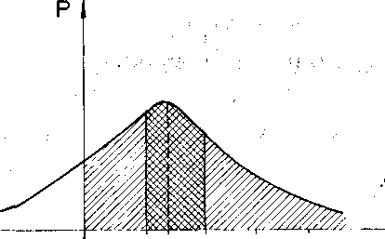
τα παραπάνω στατιστικά μέτρα επιτρέπουν να περιγράψουμε την πλήρη κατανομή πιθανοτήτων.
  εάν υποθέσουμε ότι η κατανομή πιθανοτήτων είναι συνεχής,
  δηλαδή αναφέρεται για ένα μεγάλο αριθμό τιμών ΚΠΑ_{j} και ότι
  ακολουθεί κατά προσέγγιση τον κανονικό νόμο τότε
5000 7100 10000 ΚΠΑ

Slide 469
Η πιθανότητα να έχουμε θετική (ΚΠΑ) είναι η διαγραμμισμένη επιφάνεια της καμπύλης.
  Υπολογίζουμε την πιθανότητα
5000 7100 10000 ΚΠΑ

Slide 470
Επομένως, η πιθανότητα μιας θετικής (ΚΠΑ) είναι ίση με 88,1%.
5000 7100 10000 ΚΠΑ

Slide 471
Με παρόμοιο τρόπο υπολογίζουμε την πιθανότητα να έχουμε (ΚΠΑ) μέσα στο διάστημα 5.000 < (ΚΠΑ)< 10.000.
5000 7100 10000 ΚΠΑ

Slide 472
γ) Η πιθανότητα να έχουμε (ΚΠΑ) > 10.000 ισούται με
5000 7100 10000 ΚΠΑ

Slide 473
5. Προσομοιωση (Monte Carlo Simulation)
Η μέθοδος της προσομοίωσης βασίζεται στη μίμηση της απόδοσης ενός εξεταζόμενου επενδυτικού προγράμματος, με τη χρήση ηλεκτρονικών υπολογιστών. Η τεχνική αυτή ακολουθεί έξι στάδια:
1. Καθορίζουμε τους παράγοντες εκείνους οι οποίοι επηρεάζουν την απόδοση του εξεταζόμενου επενδυτικού προγράμματος (π.χ. μέγεθος και μερίδιο αγοράς, τιμή πώλησης, ύψος επένδυσης, λειτουργικές δαπάνες, σταθερό κόστος, υπολειμματική αξία, διάρκεια επένδυσης).
2. Κατασκευάζουμε ένα υπόδειγμα το οποίο υπολογίζει τις πρόσθετες ετήσιες ταμειακές ροές μετά από φόρους.
3. Καθορίζουμε κατανομές πιθανοτήτων για καθέναν από τους ανωτέρω μεταβλητούς παράγοντες.

Slide 474
5. Προσομοιωση (Monte Carlo Simulation)
4. Το λογισμικό προσομοίωσης του υπολογιστή επιλέγει τυχαία μια τιμή από κάθε κατανομή πιθανοτήτων, τη συνδυάζει με άλλες τυχαία επιλεγμένες τιμές από τις άλλες κατανομές και υπολογίζει μια ταμειακή ροή μετά από φόρους για κάθε έτος που διαρκεί το επενδυτικό πρόγραμμα.
5. Η προηγούμενη διαδικασία της προσομοίωσης επαναλαμβάνεται πολλές φορές και έχει ως αποτέλεσμα την παραγωγή π.χ. 1.000 ταμειακών ροών για κάθε έτος που διαρκεί το πρόγραμμα.
6. Υπολογίζουμε την καθαρή παρούσα αξία του προγράμματος με ένα επιτόκιο που αντιστοιχεί στον κίνδυνο του προγράμματος.

Slide 475
5. Προσομοιωση (Monte Carlo Simulation)
Η μέθοδος της προσομοίωσης δεν είναι τόσο διαδεδομένη στον επιχειρηματικό κόσμο και οφείλεται σε τρεις λόγους:
Α) Ο καθορισμός κατανομών πιθανοτήτων για καθέναν από τους μεταβλητούς παράγοντες που επηρεάζουν την απόδοση του εξεταζόμενου επενδυτικού προγράμματος, καθώς επίσης και ο καθορισμός της συσχέτισης των κατανομών αυτών, είναι ιδιαίτερα δύσκολος στην πράξη.

Slide 476
5. Προσομοιωση (Monte Carlo Simulation)
Β) Η μέθοδος αυτή δεν περιλαμβάνει ένα ξεκάθαρο κριτήριο αποδοχής ή απόρριψης του επενδυτικού προγράμματος.
Γ) Υπάρχει δυσκολία στην οικονομική ερμηνεία της κατανομής των πιθανοτήτων των ΚΠΑ επειδή το επιτόκιο χωρίς κίνδυνο που χρησιμοποιείται για τον καθορισμό των ΚΠΑ δεν είναι το κόστος ευκαιρίας του κεφαλαίου της επιχείρησης. Επιπλέον, η αναμενόμενη ΚΠΑ ενός επενδυτικού προγράμματος δεν περιλαμβάνει την έννοια του κινδύνου.

Slide 477
6. ΔΕΝΔΡΑ ΑΠΟΦΑΣΕΩΝ
Η επιλογή μεταξύ δύο αμοιβαίως αποκλειόμενων έργων X και Ψ μπορεί να γίνει με την ανάλυση ενός δένδρου αποφάσεων. Ένα δένδρο αποφάσεων είναι μια διαγραμματική παρουσίαση των διαθέσιμων εναλλακτικών επενδυτικών αποφάσεων σε διάφορα χρονικά σημεία τα οποία ακολουθούνται από τυχαία γεγονότα, επέλευση των οποίων συνδέεται με κάποιες πιθανότητες.

Slide 478
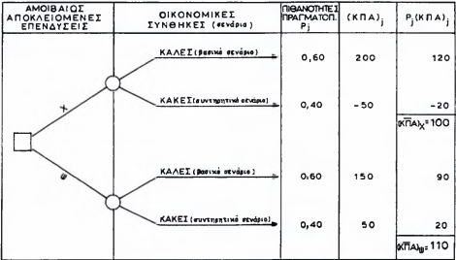
6. ΔΕΝΔΡΑ ΑΠΟΦΑΣΕΩΝ ΠΑΡΑΔΕΙΓΜΑ

Slide 479
6. Δενδρα αποφασεων Decision Tree
Τις περισσότερες φορές οι ταμειακές ροές που θα προκύψουν από την αποδοχή ενός επενδυτικού προγράμματος δεν είναι ούτε ανεξάρτητες ούτε μεταξύ τους (ρ=0) ούτε πλήρως θετικά εξαρτημένες (ρ=1). Στις περιπτώσεις αυτές υπάρχει μια μερική συνήθως θετική συσχέτιση (ρ=0,3) των ταμειακών ροών διαχρονικά δηλαδή η πιθανότητα να προκύψει μια συγκεκριμένη ταμειακή ροή μια περίοδο εξαρτάται εν μέρει από τις τιμές των ταμειακών ροών που έχουν προκύψει τις προηγούμενες περιόδους. Όλα τα παραπάνω λαμβάνονται υπόψη στη μέθοδο του Δένδρου Αποφάσεων.

Slide 480
6. Δενδρα αποφασεων Decision Tree
Στην περίπτωση αυτή ο υπολογισμός της αναμενόμενης ΚΠΑ μπορεί να γίνει ως εξής:
Υπολογίζουμε την ΚΠΑ του κάθε κλάδου ή διακλάδωσης, χρησιμοποιώντας ως προεξοφλητικό επιτόκιο το επιτόκιο χωρίς κίνδυνο.
Υπολογίζουμε τη σύνθετη πιθανότητα να παρουσιαστεί το κάθε δυνητικό αποτέλεσμα (δηλαδή η ακολουθία των ταμειακών ροών που παρουσιάζεται από τον κάθε κλάδο) πολλαπλασιάζοντας την αρχική πιθανότητα με τις πιθανότητες με τις πιθανότητες υπό συνθήκη.

Slide 481
6. Δενδρα αποφασεων Decision Tree
3) Υπολογίζουμε την αναμενόμενη ΚΠΑ πολλαπλασιάζοντας την ΚΠΑ του κάθε κλάδου με την αντίστοιχη σύνθετη πιθανότητά της και αθροίζοντας όλα τα δυνητικά αποτελέσματα.
4) Υπολογίζουμε την τυπική απόκλιση της κατανομής των πιθανοτήτων των δυνητικών ΚΠΑ.

Slide 482
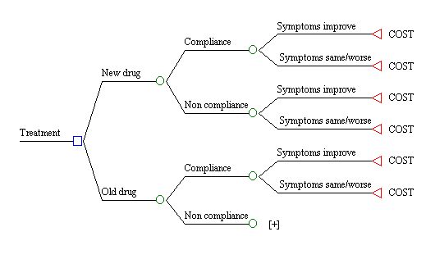
Δενδρα αποφασεων για τα δυο επενδυτικα σχηματα

Slide 483
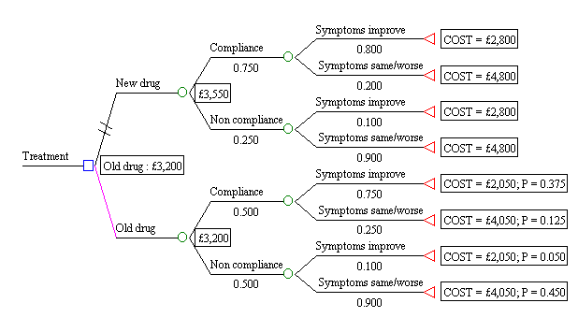
Εκτιμηση ολων των πιθανων σεναριων αναφορικα με το κοστοσ

Slide 484
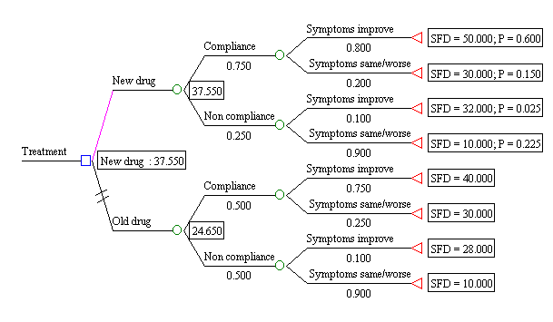
Μετρηση συνεπειων: μετρο αποτελεσματικοτητασ = ημερεσ ανευ συμπτωματων (SFD) κατα τη διαρκεια τησ θεραπειασ

Slide 485
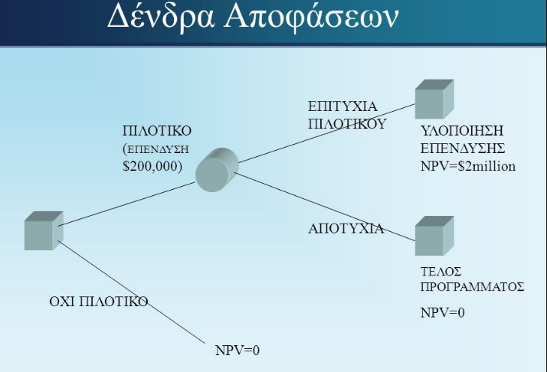
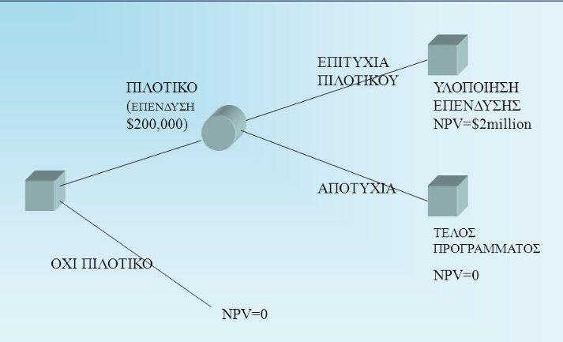

Slide 486

παραδειγμα

Slide 487

Λυση Παραδειγματοσ

Slide 488

Σχεδιαση λυσησ

Slide 489
Αφαιρουμε (ή προσθετουμε) τα τυχον κοστη (ή οφελη) κατα μηκοσ ενοσ κλαδιου αποφασησ και επιλεγουμε την αριστη αποφαση για τον συγκεκριμενο κομβο αποφασησ

Slide 490

Μέθοδος Αναμενόμενης Καθαρής Παρούσας Αξίας (ΑΚΠΑ)
Οι πιθανότητες πραγματοποίησης διαφορετικών Καθαρών Ταμειακών Ροών, προσδιορίζονται ως διαφορετικά σενάρια.
Υπολογίζουμε την Καθαρή Παρούσα κάθε σεναρίου ξεχωριστά, χρησιμοποιώντας ως επιτόκιο προεξόφλησης το χωρίς κίνδυνο επιτόκιο.
Α.Κ.Π.Α.= Κ.Π.Α_{i}*Π_{i}
Σύγκριση αμοιβαίως αποκλειόμενων επενδύσεων
--Αν ο επενδυτής αποστρέφεται τον κίνδυνο (είναι risk averted) επιλέγει την επένδυση με τον χαμηλότερο κίνδυνο (αν έχουν ίδια Α.Κ.Π.Α.), ή με υψηλότερη Α.Κ.Π.Α. (αν έχουν τον ίδιο κίνδυνο), ή με βάσει τον συντελεστή μεταβλητότητας (αν έχουν άλλο κίνδυνο και άλλη Α.Κ.Π.Α).
--Αν ο επενδυτής είναι ουδέτερος ως προς τον κίνδυνο, επιλέγει αποκλειστικά βάσει της Α.Κ.Π.Α.

Slide 491


Μέθοδος Αναμενόμενης Καθαρής Παρούσας Αξίας
Όπου ο κίνδυνος της επένδυσης μετριέται ως εξής:
Και ο συντελεστής μεταβλητότητας ορίζεται ως ακολούθως:

Slide 492
Μέθοδος Αναμενόμενης Καθαρής Παρούσας Αξίας
Έστω η επιχείρηση ΧΧ εξετάζει επένδυση και σχηματίζει 3 σενάρια πρόσθετων ροών (όπως ακολουθούν) βάσει της κατάστασης της οικονομίας. Βάσει των δεδομένων να βρεθεί η Α.Κ.Π.Α και να αξιολογηθεί η επένδυση αν το επιτόκιο προεξόφλησης είναι 11% και το κόστος της επένδυσης είναι € 10.000.
ΚΠΑ (Boom) = -10.000 + 5.000 / (1+11%) + 6.000 / (1+11%)² + 7.000 / (1.11%)³ = 4.492,58
ΚΠΑ (Normal) = -10.000 + 4.200 / (1+11%) + 5.000 / (1+11%)² + 5.700 / (1.11%)³ = 2.009,69
ΚΠΑ (Depression) = -10.000 + 4.000 / (1+11%) + 4.800 / (1+11%)² + 5.400 / (1.11%)³ = 1.447,82
A.K.Π.Α = 4.492,58*0,10+2.009,69*0,40+1.447,82*0,50=1.977,04 > 0
Η επένδυση γίνεται αποδεκτή.
Κατάσταση Οικονομίας | Πιθανότητα | Πρόσθετες ταμειακές ροές
 |  | 1 | 2 | 3
Boom | 10% | 5.000 | 6.000 | 7.000
Normal | 40% | 4.200 | 5.000 | 5.700
Depression | 50% | 4.000 | 4.800 | 5.400

Slide 493
Διαδικασια αξιολογησησ επενδυτικων σχεδιων για ληψη χρηματοδοτησησ .

Slide 494
Κοινοτικεσ Χρηματοδοτησεισ
Η Ευρωπαϊκή ένωση μπορεί να χρηματοδοτήσει ένα μεγάλο εύρος έργων σε πολλούς και διαφορετικούς τομείς.
Και ενώ τα προγράμματα συνοχής και βοήθειας στις υπό-ένταξη χώρες αφορούν αποκλειστικά τους τομείς του περιβάλλοντος και των μεταφορών, οι επιχορηγήσεις για δομικά έργα μπορεί να αφορούν και άλλους τομείς όπως η ενέργεια, η βιομηχανία και οι υπηρεσίες.
Τα υπό-αξιολόγηση έργα δεν μπορεί να έχουν προϋπολογισμό κάτω από 50 εκ. € (financial threshold)

Slide 495
Απαιτουμενη πληροφορηση
Προκειμένου να εξεταστεί το αίτημα μίας χώρας για ευρωπαϊκή χρηματοδότηση θα πρέπει να παρέχει όλη την απαραίτητη πληροφόρηση που επιτρέπει στους αξιολογητές να οδηγηθούν σε ασφαλή συμπεράσματα.
Οι μελέτες που πρέπει να προσκομιστούν είναι οι ακόλουθες:
  Ανάλυση κόστους-οφέλους
  Ανάλυση κινδύνου
  Αποτίμηση περιβαλλοντικών επιπτώσεων (συμπεριλαμβανομένης και της εφαρμογής της αρχής ‘ο ρυπαίνων πληρώνει’)
  Μελέτη των επιπτώσεων του έργου στην απασχόληση και την κοινωνική ισότητα
  Αναλυτική περιγραφή των εναλλακτικών που αποκλείστηκαν καθώς και
  Αναφορά στην συμβολή του συγκεκριμένου έργου σε ευρωπαϊκές πολιτικές.

Slide 496
Αναλυση Κοστουσ-Οφελουσ
Η τελική αξιολόγηση της οικονομικής βιωσιμότητας του έργου θα στηριχθεί στην μελέτη κόστους-ωφέλειας. Η μελέτη θα καταδείξει κατά πόσο οι ταμειακές ροές που το έργο θα προκαλέσει είναι αρκετές για να καλύψουν τις δαπάνες που το έργο απαιτεί μέχρι την υλοποίησή του.
Απαραίτητα βήματα για την πραγματοποίηση της μελέτης είναι τα ακόλουθα:
  Καθορισμός των στόχων
  Ταυτοποίηση του έργου
  Ανάλυση εφικτότητας του έργου και εναλλακτικών
  Χρηματοοικονομική ανάλυση
  Οικονομική ανάλυση
  Πολύ-κριτηριακή ανάλυση
  Ανάλυση ευαισθησίας και ρίσκου

Slide 497
Αναλυση εφικτοτητασ και εναλλακτικων (feasibility and options analysis)
Για να χρηματοδοτηθεί το έργο θα πρέπει να είναι η καλύτερη εναλλακτική ανάμεσα στις εφικτές στρατηγικές για την επίτευξη του κοινωνικό-οικονομικού στόχου.
Συνεπώς μία ολοκληρωμένη πρόταση θα πρέπει να θεωρεί όλες τις εναλλακτικές ταυτόχρονα με το να αποδεικνύει την εφικτότητα του έργου.
Οι αναφορές για την εφικτότητα του έργου θα πρέπει να περιλαμβάνουν:
ανάλυση του θεσμικού πλαισίου
προβλέψεις της μελλοντικής ζήτησης
περιγραφή της υφιστάμενης τεχνολογίας, της έκτασης και της τοποθεσίας του έργου
περιγραφή του χρονοδιαγράμματος για την εφαρμογή του έργου
Η απόδειξη της εφικτότητας πολλές φορές επιβάλλει την διενέργεια και κατάθεση βοηθητικών μελετών, μηχανολογικών, οικoνομοτεχνικών, μάρκετινγκ , κ.α.

Slide 498
Παραδειγμα εναλλακτικων (example of options)
Για την σύνδεση των πόλεων Α και Β υπάρχουν τρείς εφικτές εναλλακτικές:
1. κατασκευή ενός νέου σιδηροδρομικού δικτύου
2. διάνοιξη ενός νέου δρόμου
3.επιμήκυνση του υπάρχοντος δρόμου
Αν το προτεινόμενο έργο αφορά την διάνοιξη ενός νέου δρόμου, πρέπει να τεκμηριωθεί ότι είναι ανώτερο από τις εναλλακτικές της κατασκευής νέου σιδηροδρόμου (do something alternative) ή της επέκτασης του υπάρχοντος δρόμου (do minimum alternative) παρά την εφικτότητά του.

Slide 499
εσοδα προερχομενα απο το εργο
Τα έσοδα προέρχονται από την πώληση αγαθών ή υπηρεσιών και υπολογίζονται με βάση τις προβλέψεις για τις ποσότητες που θα παραχθούν και τις τιμές στις οποίες θα διατεθούν.
Στους υπολογισμούς πρέπει να υπεισέρχονται μόνο καθαρά έσοδα μετά την αφαίρεση φόρων ή επιδοτήσεων.
Τα έσοδα που λαμβάνονται υπ όψιν για τις αναλύσεις είναι αυτά που συγκεντρώνει ο κάτοχος της επένδυσης (που μπορεί να είναι διαφορετικό πρόσωπο από αυτόν που λειτουργεί την επένδυση).

Slide 500
Υπολειμματικη αξια επενδυσησ
Η υπολειμματική αξία αναφέρεται στην εκτιμώμενη αξία των περιουσιακών στοιχείων της επένδυσης (κτίρια μηχανήματα) από την εκποίησή τους μετά το τέλος της οικονομικής ζωής του έργου στην ηλικία και την κατάσταση που αναμένεται να είναι.

Slide 501
Προσαρμογη με βαση τον πληθωρισμο
Στην χρηματοοικονομική ανάλυση συνίσταται η χρήση ονομαστικών μεγεθών ώστε να συμπεριλαμβάνεται και η επίδραση του πληθωρισμού.
Η προεξόφληση ονομαστικών ταμειακών ροών πρέπει να γίνεται με τη χρήση ονομαστικών επιτοκίων.

Slide 502
Οικονομικη βιωσιμοτητα
Το προτεινόμενο έργο πρέπει να αποδεικνύει ότι δεν διατρέχει τον κίνδυνο χρεοκοπίας.
Οι πηγές χρηματοδότησης στον χρονικό ορίζοντα του έργου πρέπει να επαρκούν για την κάλυψη τόσο τακτικών όσο και έκτακτων αναγκών.
Οι θετικές καθαρές ταμειακές ροές στην διάρκεια της οικονομικής ζωής του έργου τεκμαίρουν την οικονομική του βιωσιμότητα.

Slide 503
Επιλογη καταλληλου προεξοφλητικου επιτοκιου
Το επιτόκιο στο οποίο προεξοφλούνται οι ετήσιες ταμειακές ροές για τον προσδιορισμό της καθαρής παρούσας αξίας ουσιαστικά είναι το κόστος ευκαιρίας κεφαλαίου για την συγκεκριμένη επένδυση.
Σύμφωνα με τους οδηγούς της Ε.Ε. για την περίοδο 2000-2006 το μακροχρόνιο κόστος ευκαιρίας κεφαλαίου είναι 6%

Slide 504
Υπολογισμοσ των δεικτων επιδοσησ
Οι δείκτες που χρησιμοποιούνται στην χρηματοοικονομική ανάλυση είναι:
  Η Καθαρή Παρούσα Αξία (ΚΠΑ)
  Ο Εσωτερικός Βαθμός Απόδοσης (ΕΒΑ)
Η ΚΠΑ ορίζεται ως:
Ο εσωτερικός βαθμός απόδοσης (FRR) ορίζεται ως το επιτόκιο που μηδενίζει την ΚΠΑ του έργου

Slide 505
ΥπολογισμΟΣ των δεικτΩν επΙδοσηΣ
Ένα έργο αξιολογείται θετικά αν έχει θετική χρηματοοικονομική ΚΠΑ και ΕΒΑ μεγαλύτερο από 10%. Για έργα υποδομών ο ΕΒΑ μπορεί να είναι και χαμηλότερος. Με βάση τα κριτήρια αυτά αποφασίζεται η χρηματοδότηση του έργου από την Ε.Ε. καθώς και ο βαθμός συγχρηματοδότησης.

Slide 506
ΕπιλογΗ προεξοφλητικοΥ επιτοκΙου
Καθώς τα κόστη και τα οφέλη από το έργο πραγματοποιούνται σε διαφορετικές περιόδους πρέπει να προεξοφλούνται. Το προεξοφλητικό επιτόκιο που χρησιμοποιείται στην οικονομική ανάλυση ονομάζεται κοινωνικό προεξοφλητικό επιτόκιο καθώς αντανακλά την κοινωνική προτίμηση για το πώς μελλοντικές ροές πρέπει να αποτιμούνται σε σχέση με τις παρούσες. Δείχνει δηλαδή το σχετικό βάρος που η κοινωνία δίνει στο μέλλον σε σχέση με το παρόν.
Όταν υπάρχουν ατέλειες στις αγορές κεφαλαίου (κάτι που συμβαίνει πάντα στην πραγματικότητα) το χρηματοοικονομικό επιτόκιο προεξόφλησης δεν ταυτίζεται με το κοινωνικό.
Η θεωρητική βιβλιογραφία και η διεθνής πρακτική έχει καταλήξει σε ένα μεγάλο φάσμα προσεγγίσεων για τον καθορισμό του κοινωνικού προεξοφλητικού επιτοκίου. Για τα ευρωπαϊκά έργα ορόσημο για την αξιολόγηση ενός έργου θεωρείται το 5%.

Slide 507
ΥπολογισμΟΣ των δεικτΩν οικονομικΗΣ επΙδοσηΣ
Αφού διορθωθούν οι στρεβλώσεις μπορεί να προσδιοριστεί ο οικονομικός εσωτερικός βαθμός απόδοσης του έργου (ERR)
Στη συνέχεια επιλέγοντας το κατάλληλο κοινωνικό προεξοφλητικό επιτόκιο υπολογίζεται η οικονομική ΚΠΑ.
Έργα με ERR μικρότερο από 5% ή οικονομική ΚΠΑ αρνητική απορρίπτονται. Εξαίρεση μπορεί να αποτελέσουν έργα με σημαντικά μη –χρηματικά οφέλη που όμως συμβάλλουν στην προώθηση των στόχων της ευρωπαϊκής περιφερειακής πολιτικής.

Slide 508
ΕΠΕΝΔΥΤΙΚΟΙ ΑΡΙΘΜΟΔΕΙΚΤΕΣ
Στην ενότητα αυτή παρουσιάζονται οι βασικοί χρηματιστηριακοί επενδυτικοί αριθμοδείκτες

Slide 509
ΧΡΗΣΗ ΕΠΕΝΔΥΤΙΚΩΝ ΔΕΙΚΤΩΝ
Οι δείκτες αυτοί χρησιμοποιούνται από τους επενδυτές όταν πρόκειται να αποφασίσουν αν θα πρέπει:
Να αγοράσουν.
Να πωλήσουν.
Να διατηρήσουν την επένδυσή τους σε μετοχές μιας επιχείρησης.
Παρέχουν στην διοίκηση της εταιρείας πληροφορίες σχετικά με το τι πιστεύουν οι επενδυτές για την πορεία της επίδοσης της επιχείρησης τόσο στο παρελθόν όσο και στο μέλλον.

Slide 510
1. Price per earnings ratio
P/E = Τιμή Μετοχής = 10 = 5
Κέρδη ανά μετοχή 2
Κέρδη ανά μετοχή = Καθαρά Κέρδη μετά από φόρους
Αριθμός Μετοχών σε κυκλοφορία
Ο δείκτης Ρ/Ε συγκρίνει την αγοραία τιμή της μετοχής με τα κέρδη ανά μετοχή της επιχείρησης.
Ο δείκτης φανερώνει το πόσο θα επιθυμούσαν οι επενδυτές να πληρώσουν για τα ανά μετοχή καθαρά κέρδη, δηλαδή πόσα ευρώ είναι διατεθειμένος να καταβάλλει ένας επενδυτής για κάθε 1 € κέρδους.

Slide 511
2. Price to book value ratio (1)
P/BV = Τιμή Μετοχής
Λογιστική Αξία
Λογιστική Αξία = Ίδια Κεφάλαια
Αριθμός Μετοχών σε Κυκλοφορία
Αν P/BV = 1 Ο δείκτης θεωρείται ικανοποιητικός
Αν Ρ/ΒV > 1 Η μετοχή είναι υπερτιμημένη.
Αν Ρ/ΒV < 1 Η μετοχή είναι υποτιμημένη
Ο λόγος του δείκτη μας δείχνει πόσες φορές η χρηματιστηριακή τιμή της κοινής μετοχής είναι μεγαλύτερη από την λογιστική αξία.

Slide 512
3. Price to Βook Value Ratio (2)
Όταν ο Δείκτης Αγοραίας Τιμής προς Λογιστική Τιμή Μετοχής > 1 τότε οι επιχειρήσεις έχουν υψηλή απόδοση συνολικών Ιδίων Κεφαλαίων (ROΕ), ενώ αν ο Δ.Α.Τ.π.Λ.Τ.Μ. < 1 τότε οι επιχειρήσεις έχουν μικρή απόδοση των συνολικών τους κεφαλαίων.
Όταν οι επιχειρήσεις έχουν υψηλά ποσοστά απόδοσης ιδίων κεφαλαίων μπορούν να διαθέσουν τις μετοχές τους σε τιμές υψηλότερες ή και πολλαπλάσιες από τη λογιστική αξία των μετοχών τους.

Slide 513
3. Price to Βook Value Ratio (3)
Προστιθέμενη Αξία =
Αγοραία Αξία Μετοχής – Λογιστική Αξία Μετοχής.
Όσο πιο επιτυχημένες είναι οι επενδυτικές και χρηματοδοτικές αποφάσεις της διοίκησης μιας εταιρείας τόσο πιο μεγάλη θα είναι και προστιθέμενη αγοραία αξία της μετοχής της και επομένως τόσο μεγαλύτερη τιμή θα λαμβάνει ο Δείκτης Αγοραίας Τιμής προς Λογιστική Τιμή Μετοχής.

Slide 514
ΤαυτΟχρονη ΑνΑλυση P/E και P/BV
  1^{η} περίπτωση: Όταν η μετοχή έχει:
  Χαμηλό Ρ/BV σε σχέση πάντα με το μέσο όρο του κλάδου στον οποίο ανήκει και
  Χαμηλό Ρ/Ε έναντι του μέσου όρου του κλάδου της.
  Τότε η μετοχή θεωρείται υποτιμημένη καθώς η τιμή υπολείπεται των μεγεθών που έχει η εταιρεία και θα πρέπει λογικά να εκφράζει η τιμή της μετοχής.

Slide 515
Ταυτόχρονη Ανάλυση P/E και P/BV
  2^{η} περίπτωση: Όταν η μετοχή έχει
  Υψηλό P/BV και
  Υψηλό P/E
  σε σχέση με τους μέσους όρους του κλάδου.
  Σε αυτή την περίπτωση η μετοχή θεωρείται υπερτιμημένη, καθώς η χρηματιστηριακή αγορά έχει αξιολογήσει σε μεγαλύτερο ύψος τα μεγέθη της εταιρείας από ότι πραγματικά είναι.

Slide 516
ΤαυτΟχρονη ΑνΑλυση P/E και P/BV
  3^{η} περίπτωση: Όταν η μετοχή εμφανίζει
  Υψηλό P/BV και
  Χαμηλό Ρ/Ε
  σε σχέση με τους μέσους όρους του κλάδου.
  Με σχετικά μικρό ύψος ιδίων κεφαλαίων εμφανίζονται μεγάλα κέρδη.
  Η μετοχή της εταιρείας φαίνεται να έχει αρκετά περιθώρια να ανατιμηθεί.
  Η επέκταση της εταιρίας μπορεί να προέλθει ακόμη και με τραπεζικό δανεισμό, ενώ η αποδοτικότητα των ιδίων κεφαλαίων (ROE) είναι μεγάλη και η κάλυψη των τόκων δεδομένη.

Slide 517
ΤαυτΟχρονη ΑνΑλυση P/E και P/BV
  4^{η} περίπτωση. Όταν η μετοχή εμφανίζει:
  Χαμηλό P/BV και
  Υψηλό Ρ/Ε
  Σε σχέση με τον μέσο όρο του κλάδου
  Αυτό σημαίνει ότι η μετοχή δεν έχει μεγάλα περιθώρια ανόδου.
  Η εταιρεία διαθέτει αρκετά ίδια κεφάλαια και επίτευξη μικρών σχετικά κερδών, αφού δεν γίνεται η βέλτιστη χρήση των ιδίων κεφαλαίων.
  Υπάρχει συρρίκνωση των αποτελεσμάτων και φυσικά χρηματοοικονομική δυσλειτουργία της εταιρείας.

Slide 518
4. ΔεΙκτηΣ ΜερισματικΗΣ ΑπΟδοσηΣ ΜετοχΗΣ ή ΔεΙκτηΣ ΜερΙσματοΣ (1)
ΔΜΑ = Μέρισμα ανά Μετοχή Χ 100
Χρηματιστηριακή Τιμή Μετοχής
Όσο μεγαλύτερη είναι η μερισματική απόδοση μιας μετοχής τόσο πιο ελκυστική είναι η μετοχή για τους επενδυτές.
Μέρισμα ανά μετοχή = Σύνολο Μερισμάτων
Αριθμός Μετοχών σε κυκλοφορία
Πληροφορούμαστε:
Το ποσό των κερδών που μοιράζονται στους μετόχους.
Το ποσό των κερδών που παραμένουν στην επιχείρηση ως αποθεματικά.
Την απόδοση που θα πρέπει να πάρουν οι μέτοχοι για το χρόνο που κρατούν την μετοχή της εταιρίας.

Slide 519
4. ΔεΙκτηΣ ΜερισματικΗΣ ΑπΟδοσηΣ (2)
Μία από τις σημαντικότερες αποδόσεις που προσέχουν, υπολογίζουν και συγκρίνουν οι επενδυτές είναι η μερισματική απόδοση.
Όπου:
K = Προεξοφλητικό επιτόκιο της μετοχής (ένα μέτρο κινδύνου που προέρχεται από το CAPM).
G = Αναμενόμενη αύξηση των κερδών.

Slide 520
5. ΔεΙκτηΣ ΜερισματικΗΣ ΠολιτικΗΣ ή ΔεΙκτΗΣ ΛΟγου ΔιανομΗΣ ΜερΙσματοΣ
ΔΜΠ= (P/E) x Δ.Μ.Α. ή
ΔΜΠ = Μέρισμα ανά Μετοχή
Κέρδη ανά Μετοχή
Δείχνει την ακολουθούμενη μερισματική πολιτική της επιχείρησης. Είναι σημαντικός δείκτης επειδή συνήθως οι μετοχές που δίνουν μέρισμα ελκύουν πολλούς επενδυτές.
Υπάρχουν επιχειρήσεις που δανείζονται προκειμένου να μοιράσουν μέρισμα στους μετόχους και να κάνουν έτσι πιο ελκυστική την αγορά της μετοχής τους.

Slide 521
6. ΔεΙκτηΣ ΜερισματικΗΣ ΑπΟδοσηΣ ΙδΙων ΚεφαλαΙων
ΔΜΑΙΚ = Συνολικά Καταβαλλόμενα Μερίσματα Χ 100
Σύνολο Ιδίων Κεφαλαίων
Χρησιμεύει σαν ένδειξη της απόδοσης επί της λογιστικής αξίας των μετοχών και όχι της χρηματιστηριακής και η οποία μπορεί να είναι μεγαλύτερη από τη λογιστική και αντανακλά όλη την αξία των ιδίων κεφαλαίων στην αγορά.
Δείχνει την απόδοση των Ιδίων Κεφαλαίων μιας επιχείρησης με βάση τα καταβαλλόμενα μερίσματα και τη διαφορά της αποτίμησης της μερισματικής απόδοσης μεταξύ του λογιστικού συστήματος και του Χ.Α.Α.

Slide 522
7. ΔεΙκτηΣ ΠοσοστοΥ ΔιανεμομΕνων ΚερδΩν
ΔΠΔΚ = Σύνολο Μερισμάτων Χρήσης Χ 100
Σύνολο Καθαρών Κερδών Χρήσης
Δείχνει το ποσοστό των κερδών που διανέμει η επιχείρηση στους μετόχους της.
Όσο πιο μικρό είναι το ποσοστό αυτό τόσο πιο συντηρητική θεωρείται η μερισματική πολιτική της επιχείρησης και επομένως τόσο μεγαλύτερο είναι το ποσοστό των παρακρατούμενων κερδών. Ισχύει και το αντίθετο.

Slide 523
8. Ο ΔεΙκτηΣ ΚεφαλαιοποΙησηΣ προΣ ΠωλΗσειΣ
ΔΚπΠ = Κεφαλαιοποίηση
Πωλήσεις
Ο δείκτης αυτός υποδηλώνει πόσες φορές υπερβαίνει ή υπολείπεται η χρηματιστηριακή αξία τις πωλήσεις (ή κύκλο εργασιών, ή τζίρος) της κάθε εταιρίας.
Όσο πιο χαμηλός είναι ο δείκτης τόσο πιο ευνοϊκά είναι τα εξαγόμενα συμπεράσματα για την εταιρία.
Κεφαλαιοποίηση ή Χρηματιστηριακή Αξία Εταιρείας =
Συνολικός Αριθμός Μετοχών της Εταιρείας Χ Τρέχουσα
Τιμή Μετοχής στο Χ.Α.Α.

Slide 524
9. ΔεΙκτηΣ ΧρηματιστηριακΗΣ ΑξΙαΣ ΜετοχΩν προΣ ΠωλΗσειΣ
ΔΧΑΜπΠ = Χρηματιστηριακή Αξία Μετοχών
Πωλήσεις
Δείχνει την ανακύκλωση της αξίας των μετοχών σε πωλήσεις της εταιρίας.
Ένας χαμηλός δείκτης μπορεί να σημαίνει ότι η μετοχή είναι υποτιμημένη

Slide 525
10. ΧρηματιστηριακΗ ΑξΙα ΙδΙων ΚεφαλαΙων
Χρηματιστηριακή Αξία Ιδίων Κεφαλαίων =
Σύνολο Μετοχών * Χρηματιστηριακή Αξία Μετοχής
Δείχνει τη χρηματιστηριακή αξία των ιδίων κεφαλαίων της επιχείρησης

Slide 526
11. ΣχετικΟΣ ΟγκοΣ ΜετοχΗΣ
Ο σχετικός όγκος της μετοχής βρίσκεται από τον παρακάτω λόγο
(Χρηματιστηριακή Αξία όλων των Μετοχών της εταιρείας στο Χ.Α.Α.) / Αξία όλων των μετοχών του Χ.Α.Α.
Δείχνει τον όγκο της μετοχής μιας εταιρείας σε σχέση με τον συνολικό όγκο του Χ.Α.Α.

Slide 527
12. ΠραγματικΗ ΑπΟδοση ΜετοχΗΣ
Π.Α.Μ. = Μέρισμα + Υπεραξία Μετοχής
Τιμή Αγοράς της Μετοχής
Δείχνει την πραγματική απόδοση μιας μετοχής σε δεδομένη χρονική στιγμή.
Στον αριθμητή εκτός από μέρισμα που εισπράττεται από τον επενδυτή προσθέτουμε ή αφαιρούμε την μεταβολή στην τιμή της μετοχής από την αρχή του έτους την συγκεκριμένη χρονική στιγμή της μέτρησης.

Slide 528
13. ΔεΙκτηΣ ΕμπορευσιμΟτηταΣ ΜετοχΗΣ
ΔΕΜ = (Αριθμός μετοχών που διακινήθηκαν σε μια περίοδο) / Σύνολο Μετοχών σε Κυκλοφορία.
Δείχνει τι ποσοστό μετοχών μια εταιρείας από το σύνολό τους διακινήθηκαν στο Χ.Α.Α.
Εκτιμά την εμπορευσιμότητα μιας μετοχής σε σχέση με τον κλάδο στον οποίο ανήκει.

Slide 529
ΒΑΣΙΚΑ ΜΕΙΟΝΕΚΤΗΜΑΤΑ ΑΡΙΘΜΟΔΕΙΚΤΩΝ
1) Η ανεπαρκής εκτίμηση του παράγοντα χρόνου. Και αυτό γιατί τα συγκρινόμενα μεγέθη είναι επιδεκτικά συχνών μεταβολών σε μεγάλη αναλογία.
2) Οι αριθμοδείκτες αναφέρονται συνηθέστερα σε δεδομένες καταστάσεις, δεν εξηγούν μια εξέλιξη, απλά την επισημαίνουν.
3) Δείχνουν την επιχειρηματική εικόνα μιας δεδομένης χρονικής στιγμής.

Slide 530
ΒΙΒΛΙΟΓΡΑΦΙΑ
Αρσένος, Π. και Καλδής, Π., (2007) «Εφαρμοσμένη Χρηματοοικονομική Διοίκηση Επιχειρήσεων», Αθήνα, Εκδόσεις Πατάκη, ISBN 978-960-16- 3055-7
Βασιλείου Δ. και Ηρειώτης Ν. (2008) «Χρηματοοικονομική Διοίκηση-Θεωρία και Πρακτική», Εκδόσεις Rosili, Αθήνα.
Brealey R.A., Myers S.C. and Allen F., «Αρχές Χρηματοοικονομικής των Επιχειρήσεων», Utopia, 2013.
Δαγούμας Α., (2017). «Βασικές Έννοιες για Αξία Χρήματος & Επενδύσεις» Σημειώσεις Μαθήματος.
Δρογκούλας Δ., (2017). «Σημειώσεις Μαθήματος Χρηματοοικονομικής Διοίκησης». ΤΕΙ Λάρισας.
ΚΕΝΤΡΟ ΣΤΗΡΙΞΗΣ & ΑΝΑΠΤΥΞΗΣ ΕΠΙΧΕΙΡΗΜΑΤΙΚΟΤΗΤΑΣ «ΕΠΙΧΕΙΡΕΙΝ» ΚΔΕΚΠΑΚ - ΔΗΜΟΣ ΚΑΛΑΜΑΡΙΑΣ
Μανωλοπούλου Ε., (2010). «Σημειώσεις Μαθήματος Τμήματος Διοίκησης Επιχειρήσεων» Πανεπιστήμιο Πατρών
Παπαδομανωλάκης Δ., (2013). «Σημειώσεις Τ.Ε.Ι. Κρήτης».
Τσάντας Ν., (2007). «Σημειώσεις Μαθήματος Ποσοτική Ανάλυση Επιχειρηματικών Αποφάσεων» ΜΒΑ ΠΑΜΑΚ
Weston and Brigham (1986). «Βασικές Αρχές Χρηματοοικονομικής Διαχείρισης και Πολιτικής» Εκδόσεις Παπαζήση.

Slide 531

Ιστοσελιδεσ
https://www.euretirio.com
http://www.ependysopedia.gr

